Slide 1




Systèmes de Calcul Intelligent Fondements Logiciels et Matériels

Slide 2
Leçon 28 : Parallélisme de données
(Data Parallelism)
Notes:
Cette séance est notre vingt-huitième cours, dont le thème central est le parallélisme de données. C'est la stratégie système la plus fondamentale et la plus largement utilisée dans l'entraînement distribué. Une compréhension approfondie est cruciale pour maîtriser par la suite des architectures de parallélisme hybride plus complexes.

Slide 3
Introduction à DP/DDP
ZeRO-1/2/3 et FSDP
Comparaison mémoire et coûts de communication
Notes:
Le cours d'aujourd'hui se divise en trois parties. Tout d'abord, nous présenterons les concepts fondamentaux du parallélisme de données ainsi que son implémentation standard dans les frameworks d'apprentissage profond. Ensuite, nous analyserons en détail la série de techniques d'optimisation ZeRO et le mécanisme FSDP, nés pour surmonter les limitations de la mémoire vidéo. Enfin, nous effectuerons une comparaison quantitative de l'occupation mémoire et des coûts de communication sous différentes stratégies de parallélisme.

Slide 4
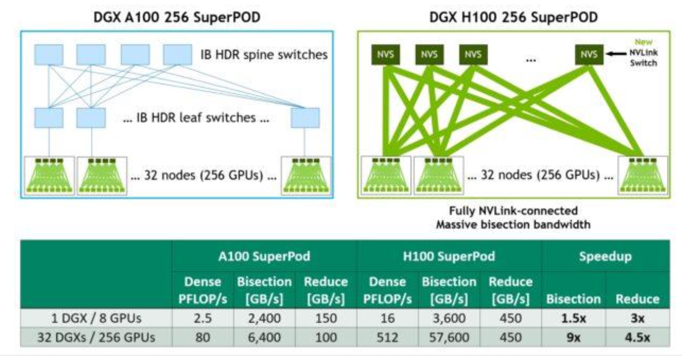
Introduction à l'entraînement distribué des grands modèles de langage
Passer de l'inférence de base des grands modèles de langage à la réalité computationnelle de l'entraînement.
  Pendant la phase d'inférence, la mémoire vidéo est principalement occupée par les poids du modèle et la KV cache temporaire.
  La phase d'entraînement, nécessitant de sauvegarder le graphe de calcul complet et de maintenir l'état de l'optimiseur en haute précision, introduit une surcharge mémoire considérable.
  Un seul accélérateur matériel ne suffit plus ; le calcul et la mémoire doivent faire l'objet d'une mise à l'échelle horizontale.
Introduction aux trois paradigmes de parallélisme essentiels
  Parallélisme des données, parallélisme des tenseurs et parallélisme de pipeline.
Sur plusieurs GPU et entre plusieurs machines, répartir la mémoire et le calcul
Notes:
Avant d'aborder les aspects techniques spécifiques, précisons la réalité computationnelle de l'entraînement des grands modèles de langage. Contrairement à la phase d'inférence où la mémoire est principalement occupée par les poids et le cache de valeurs clés, la phase d'entraînement nécessite de sauvegarder le graphe de calcul complet et de maintenir l'état de l'optimiseur en haute précision, ce qui introduit une surcharge mémoire considérable. Actuellement, un seul accélérateur matériel ne peut plus répondre aux besoins, nous devons donc étendre le calcul et la mémoire horizontalement via des interconnexions réseau à haute vitesse. Les trois paradigmes de parallélisme essentiels dans l'industrie sont actuellement le parallélisme des données, le parallélisme des tenseurs et le parallélisme de pipeline.

Slide 5
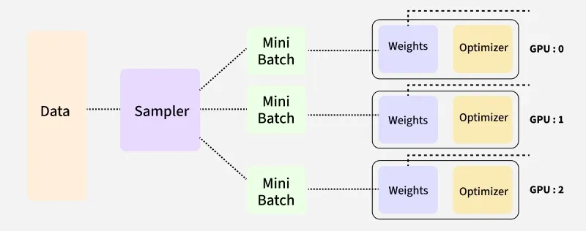
Parallélisme des données (DP) : Introduction
Le parallélisme des données (DP) est la stratégie d'entraînement distribué la plus fondamentale.
  Basé sur le paradigme un programme-multiples données (SPMD).
  L'ensemble de données d'entraînement est divisé en mini-lots ne se chevauchant pas (mini-batch).
  Chaque GPU reçoit une copie complète et identique des poids du modèle et de l'état de l'optimiseur.
  Chaque accélérateur calcule indépendamment la propagation avant et arrière sur son propre fragment de données.
DistributedDataParallel (DDP) est le module standard pour le parallélisme des données dans PyTorch.
Notes:
Commençons par le parallélisme des données. En tant que stratégie distribuée la plus fondamentale, il fonctionne selon le paradigme SPMD (un programme, multiples données). Lors de l'entraînement, l'ensemble de données complet est divisé en mini-lots ne se chevauchant pas. Chaque GPU du cluster conserve une copie complète et identique des poids du modèle et de l'état de l'optimiseur. À chaque itération, chaque accélérateur calcule indépendamment la propagation avant et arrière sur son propre fragment de données. Dans le framework PyTorch, ce processus est principalement réalisé via le module DistributedDataParallel.

Slide 6
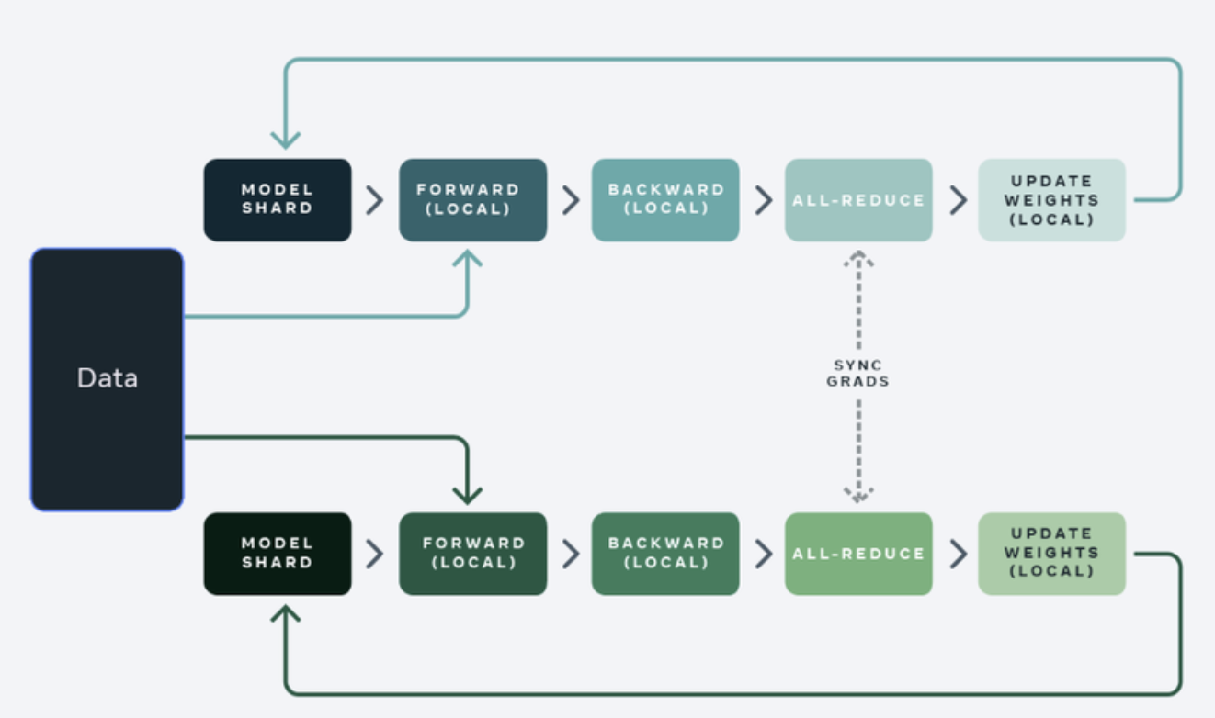
Parallélisme des données (DP) : Introduction
Puisque chaque GPU calcule les gradients sur des fragments de données différents, sans synchronisation, les répliques du modèle présenteront des écarts.
  Les gradients calculés par chaque GPU doivent être agrégés et moyennés après chaque étape.
L'opération All-Reduce additionne efficacement les gradients de tous les nœuds et diffuse le résultat à chaque nœud, garantissant que toutes les répliques effectuent la même mise à jour.
Notes:
Cependant, un problème crucial se pose. Puisque chaque GPU traite des données différentes, les gradients qu'ils calculent sont naturellement différents. Sans synchronisation, le modèle présenterait des écarts après la mise à jour, entraînant une incohérence de l'état du modèle entre les nœuds. Par conséquent, après avoir calculé les gradients lors de la rétropropagation, une agrégation et une moyenne doivent être effectuées. Le système sous-jacent implémente généralement cela via la primitive de communication All-Reduce, qui additionne efficacement les gradients de tous les nœuds et les diffuse vers chaque nœud, garantissant ainsi que toutes les cartes accélératrices matérielles exécutent exactement la même logique de mise à jour des poids.

Slide 7
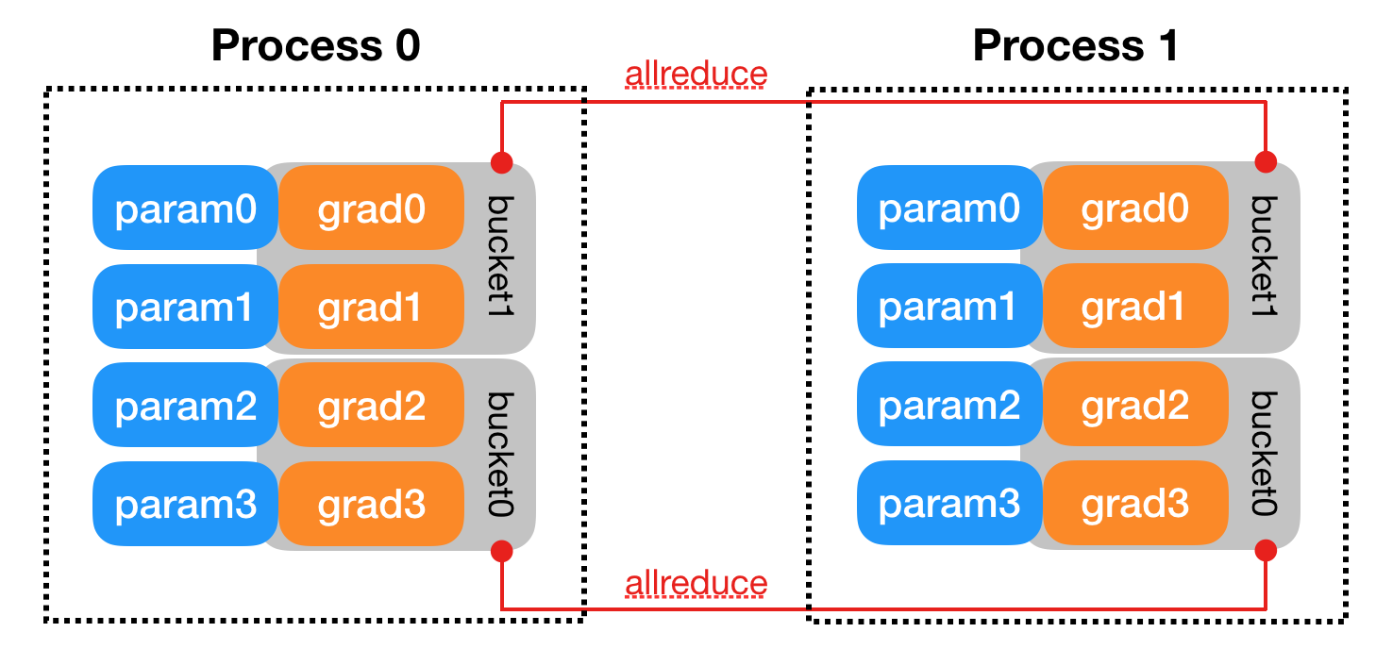
Mécanisme de bucketisation des gradients dans DDP
Lancer une opération All-Reduce distincte pour chaque tenseur de paramètre individuel provoquerait une congestion réseau.
DDP atténue ce problème via la bucketisation des gradients (gradient bucketing).
  Les gradients des paramètres sont organisés dans des buckets mémoire de taille configurable.
  L'opération All-Reduce n'est déclenchée qu'à la rétropropagation, lorsqu'un bucket est entièrement rempli.
  Cela réduit considérablement le nombre d'appels réseau et optimise l'utilisation de la bande passante.
Lien : https://docs.pytorch.org/docs/stable/notes/ddp.html
Notes:
Apres avoir reussi a faire correspondre le sous-graphe cible, on entre dans la phase de reconnaissance de motifs. Cette phase doit effectuer des verifications extremement strictes. Premierement, l'analyse des contraintes de flux de données et de l'exclusivite, car la sortie d'un operateur peut etre consommee par plusieurs operateurs en aval, le compilateur doit verifier rigoureusement la duree de vie et les utilisateurs multiples lors d'une fusion verticale. Deuxiemement, les attributs d'operation et les contraintes de forme, la logique de correspondance doit verifier si les dimensions des tenseurs d'entree sont coherentes et si la disposition memoire repond aux exigences strictes des bibliotheques materielles sous-jacentes. Enfin, un point crucial est l'evaluation des benefices basee sur un modele de Coût. La fusion n'est pas toujours la solution optimale, une fusion excessive peut entrainer une explosion des variables locales et provoquer un debordement de registres. Si le modele de Coût conscient du materiel predit un benefice negatif apres fusion, le moteur de reconnaissance renoncera activement a cette fusion.

Slide 8
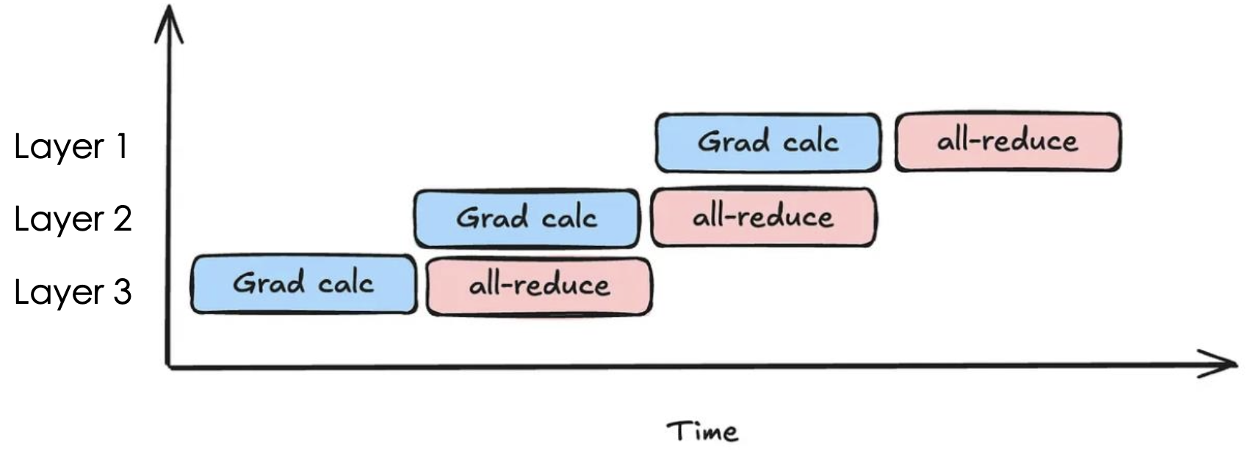
Chevauchement calcul‑communication dans DDP
Les opérations de communication (blocs rouges) ne se trouvent pas sur le chemin critique de la rétropropagation (blocs bleus).DDP bénéficie donc d’un bon chevauchement calcul‑communication.
  grad_calc (couche i, GPU k) ne dépend que de grad_calc (couche i‑1, GPU k)
  All-Reduce (couche i, GPU k) dépend de grad_calc (couche i, tous les GPU)
Notes:
Apres que toutes les verifications sont passees, la reecriture de sous-graphe est formellement executee. Celle-ci est basee sur la theorie de transformation de graphe sementiquement equivalente. Comme le montre la formule, nous convertissons le graphe de motif cote gauche qui doit etre remplace en un graphe de remplacement efficace fusionne cote droit. L'architecture sous-jacente adopte généralement le cadre semantique double pushout, divisant rigoureusement le graphe hote en partie correspondante, contexte et l'arete de correctif reliant les deux. Le principe fondamental de cette phase est de garantir la coherence semantique: etant donnee la meme entree, la sortie de calcul avant et apres reecriture doit maintenir une precision absolument coherente.

Slide 9
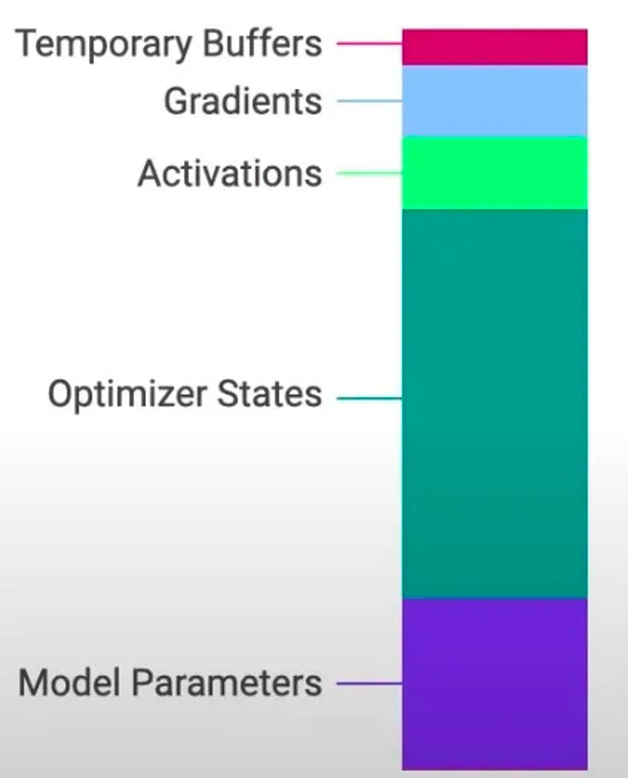
Crise de la mémoire vidéo dans l'entraînement des grands modèles de langage
La consommation mémoire provient de deux aspects :
  Stockage des poids du modèle (généralement en FP16)
  Stockage de l'état de l'optimiseur (moment et variance), généralement en FP32 pour la précision
Pour un modèle de 7 milliards de paramètres :
Poids en FP16 → 14 Go
Gradients (rétropropagation) → 14 Go supplémentaires
État de l'optimiseur en FP32 → 56 Go
Total : 70 Go de mémoire vidéo (un H100 GPU n'en offre que 80 Go)
Composition de la mémoire vidéo lors de l'entraînement des grands modèles de langage
Notes:
Apres avoir maitrise la theorie fondamentale, nous examinons l'implementation au niveau de l'ingenierie. Dans les pages suivantes, je presenterai le moteur de reecriture de motifs dans MLIR, la chaine d'outils principale moderne. Nous expliquerons les mecanismes d'implementation specifiques, y compris l'ecriture imperative en C++, ainsi que les regles declaratives basees sur des pilotes et les langages dedies aux domaines plus modernes. Je decrirai egalement brievement comment le pilote de reecriture glouton recherche automatiquement des regles le long du flux de données et nettoie le code inutile. Le cadre MLIR, dans sa philosophie de conception, separe rigoureusement la definition de motifs de l'application de motifs. Le moyen le plus fondamental pour les developpeurs est l'ecriture imperative, qui necessite d'heriter d'une classe de base de reecriture specifique et d'implementer sa logique interne de correspondance et de reecriture. Comme le montre l'extrait de code a l'ecran, la plus grande caracteristique de cette methode est qu'elle donne aux developpeurs un degre de liberte eleve, leur permettant de manipuler directement la representation intermediaire sous-jacente et de traiter des logiques mathematiques extremement complexes. Son inconvenient est que le code boilerplate est trop volumineux, les developpeurs doivent traiter manuellement les conversions de type complexes et les verifications de securite, et la topologie du graphe apparait tres obscure dans le code.

Slide 10
Crise de la mémoire vidéo dans l'entraînement des grands modèles de langage
Le DDP standard présente de graves problèmes de redondance de mémoire vidéo.
Lors de l'entraînement sur 8 GPU , le cluster doit maintenir les poids du modèle, les gradients et de nombreux états d'optimiseur FP32 en 8 copies complètes.
La réplication redondante des données consomme la mémoire vidéo à haute bande passante (HBM), sans fournir de capacité de calcul supplémentaire.
Cela limite strictement la taille maximale des modèles entraînables à la capacité d'un seul GPU , constituant un obstacle infranchissable pour l'entraînement des grands modèles de langage.
Notes:
Le problème de distribution de la mémoire vidéo mentionné précédemment met en évidence le grave problème de redondance mémoire au niveau système du DDP standard. Supposons que nous menions un entraînement sur huit GPU, l'ensemble du cluster maintient en fait huit copies complètement identiques des poids du modèle, des gradients et de vastes copies d'états d'optimiseur en simple précision. Ces réplications de données hautement redondantes occupent une mémoire vidéo à haute bande passante extrêmement précieuse, sans fournir aucun bénéfice de puissance de calcul supplémentaire au cluster. Ce mécanisme inefficace limite strictement la taille maximale des modèles entraînables à la capacité de mémoire vidéo physique d'un seul GPU, devenant un obstacle physique infranchissable pour l'entraînement des grands modèles de langage.

Slide 11
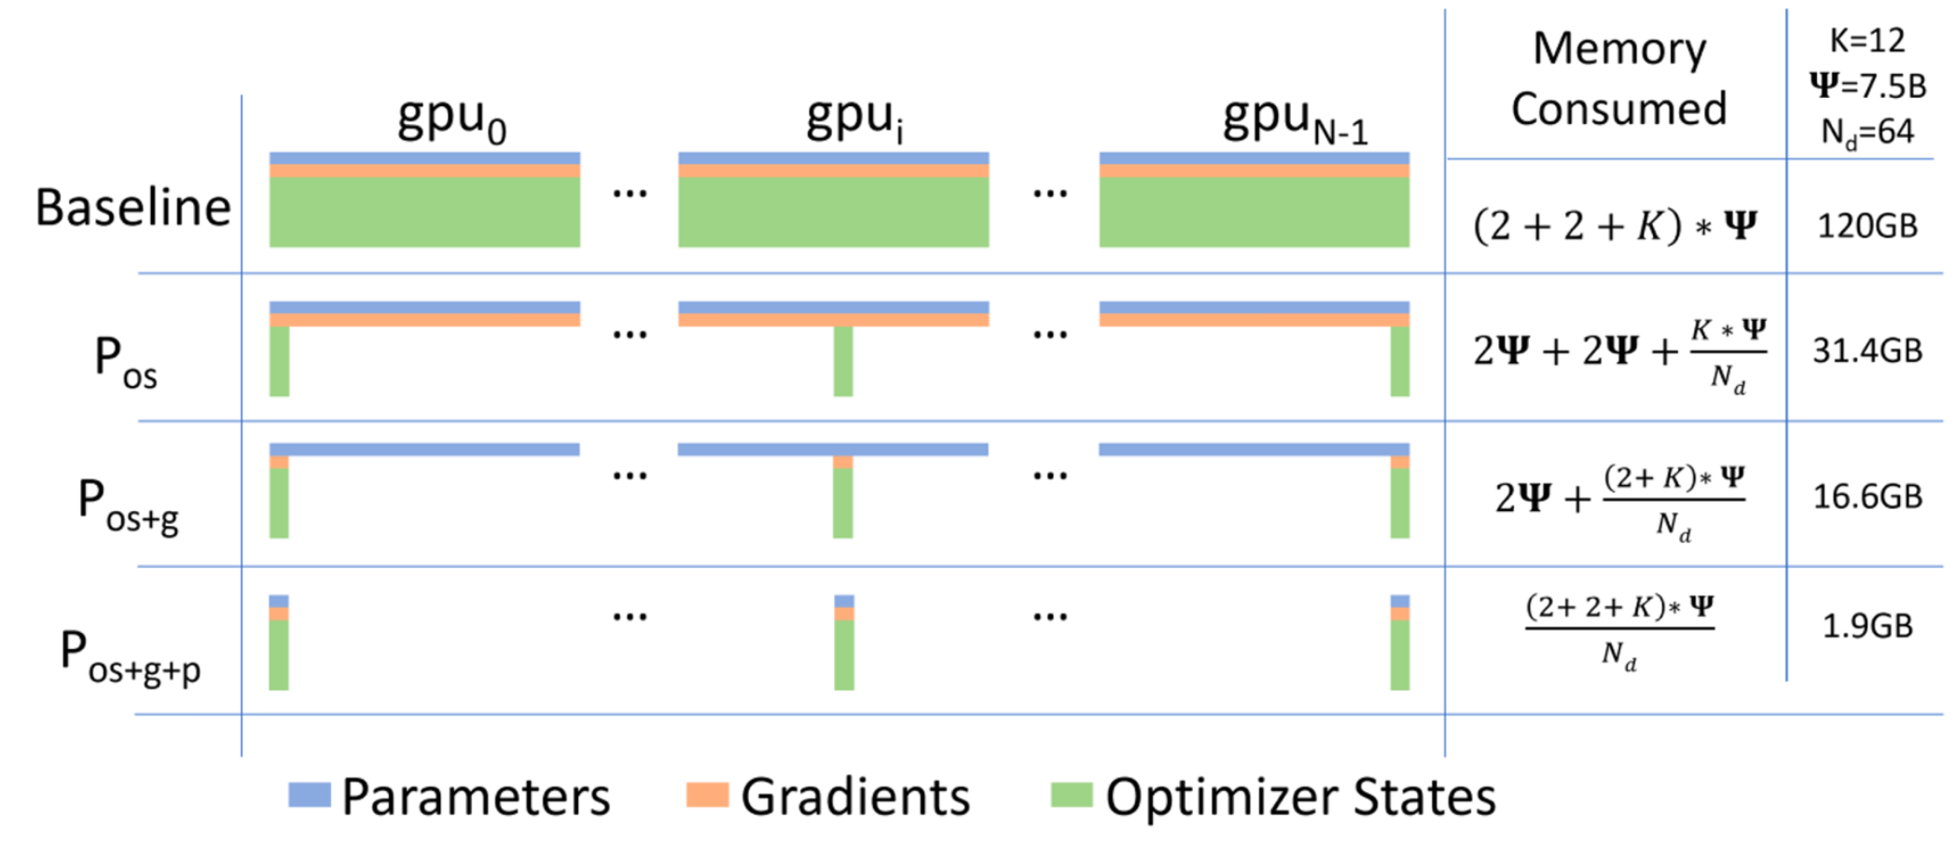
ZeRO — Résoudre le problème de surcoût mémoire du parallélisme de données
ZeRO : idée centrale (optimiseur à redondance nulle)
  Segmenter les parties coûteuses (états) et utiliser l' reduce-scatter pour l'équivalence.
Notes:
Pour briser cette barrière de mémoire vidéo, l'industrie a proposé l'optimiseur à redondance nulle, également connu sous le nom de technologie ZeRO. Son idée architecturale centrale est très directe : puisque les données sauvegardées sur chaque GPU sont identiques, nous pouvons découper ces états d'entraînement occupant énormément de mémoire vidéo et les disperser sur différentes barres de mémoire vidéo GPU. Grâce à l'opération de réduction-dispersion équivalente mathématiquement, nous pouvons échanger la bande passante de communication inter-nœuds contre de l'espace mémoire vidéo par carte, éliminant ainsi complètement la redondance spatiale dans le parallélisme de données.

Slide 12
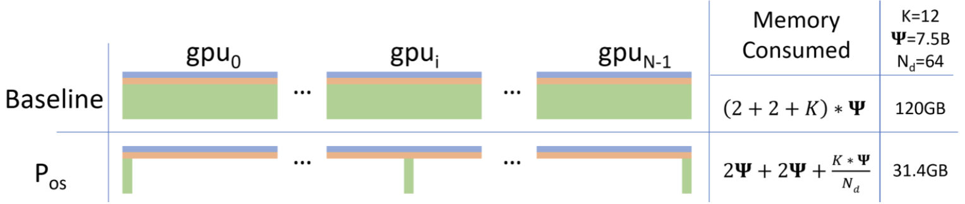
ZeRO étape 1 : segmentation des états d'optimiseur (P_{os})
Segmenter les états d'optimiseur (moment d'ordre 1 + moment d'ordre 2) entre les GPU
Chaque nœud de travail possède les paramètres complets et calcule les gradients sur ses sous-ensembles de données respectifs.
Chaque nœud de travail est responsable de la mise à jour d'un fragment des paramètres complets
Notes:
La technologie ZeRO est divisée en trois étapes selon le degré d'optimisation du système. Commençons par la première étape, soit la segmentation des états d'optimiseur. Dans cette étape, les états d'optimiseur les plus volumineux - moments d'ordre 1 et d'ordre 2 - sont uniformément découpés et dispersés sur chaque nœud GPU. Bien que chaque nœud de travail possède toujours les paramètres complets du modèle et calcule indépendamment les gradients, lors de la phase de mise à jour des paramètres, il ne doit mettre à jour que les poids des paramètres correspondant à son propre fragment de données.

Slide 13
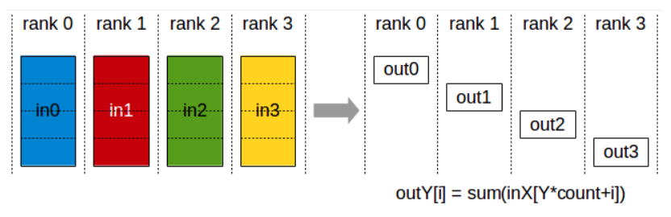
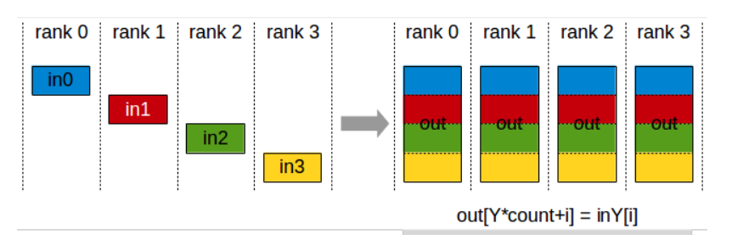
ZeRO étape 1 : Partitionnement de l'état de l'optimiseur (P_{os})
Chaque nœud de calcul calcule le gradient complet sur son propre sous-ensemble de données
ReduceScatter des gradients : chaque nœud de calcul obtient le gradient complet correspondant à sa partition de paramètres (Coût de communication de #params).
Chaque nœud de calcul utilise ses propres gradients et états pour mettre a jour les paramètres.
Exécuter AllGather pour synchroniser les paramètres
  Coût de communication de #params
Notes:
Examinons en detail le flux de données sous-jacent de l'étape une. Chaque nœud de calcul calcule le vecteur de gradient complet a partir de sa propre partition de données. Ensuite, le systeme execute une reduction-dispersion via le reseau, permettant a chaque nœud de calcul de n'obtenir que le gradient cumule correspondant a la partition de paramètres dont il est responsable. Une fois en possession de sa partition de gradient dediee, le nœud combine l'état de l'optimiseur sauvegarde localement pour completer la mise a jour finale des paramètres. Enfin, le systeme execute une operation de collecte complete, synchronisant les partitions de paramètres mises a jour vers tous les nœuds de calcul, restaurant ainsi la matrice complete des poids du modele, en preparation de la prochaine propagation avant.

Slide 14
limitée
Comparaison entre DP naif et ZeRO-1
ZeRO étape 1 est"gratuite" (quand la bande passante est limitée)- en termes de gain de mémoire vidéo.
 | DDP naif | ZeRO-1
Primitive de communication | Un all-reduce (gradient complet) | Un reduce-scatter (collecte des partitions de gradient) + un all-gather (synchronisation des paramètres)
Coût de communication | 2x #params | 2x #params
Memoire video | (4 + K) x #params | (4 + K / nGPUs) x #params
K représente le nombre d'octets de l'état de l'optimiseur pour chaque paramètre (FP32 le momentum est généralement de 12)
Notes:
Si nous comparons quantitativement le DDP naif avec l'étape un de ZeRO, nous pouvons constater que l'optimisation de l'étape un est presque gratuite. En termes de Coût de communication, le DDP naif execute une reduction complete du gradient, tandis que l'étape un la decompose en une reduction-dispersion plus une collecte complete. La quantite totale de données transmise via le reseau est identique pour les deux, soit deux fois la taille des paramètres du modele. Cependant, du cote du gain memoire, l'étape un de ZeRO a reussi a partitionner l'état de l'optimiseur, qui occupe le plus d'espace, proportionnellement au nombre de GPUs, liberant ainsi considerablement l'espace de memoire video physique de chaque carte.

Slide 15
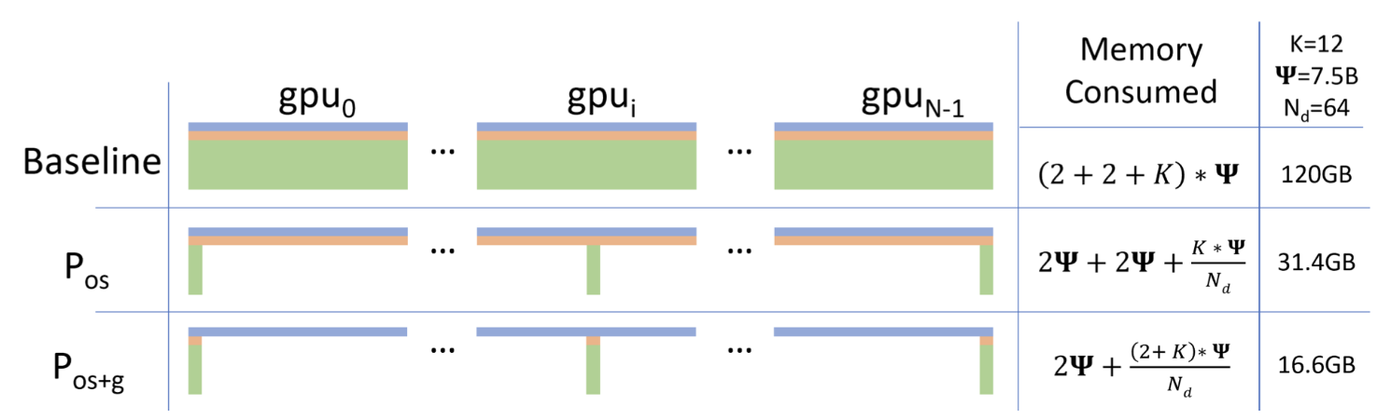
même
difficulté
ZeRO étape 2 : État de l'optimiseur + partitionnement du gradient (Pos+g)
Idée de haut niveau :
  Partitionner également les gradients (partitions roses) entre les machines.
  Utiliser la même technique (approximative) qu'a l'étape 1 .
La difficulté réside dans le fait que nous ne pouvons pas instancier le vecteur de gradient complet, mais chaque nœud de calcul doit calculer le gradient complet (car nous utilisons le parallélisme des données)
Notes:
Si la memoire liberee par l'étape un est toujours insuffisante pour charger l'ensemble du grand modele, nous devons passer a l'étape deux de ZeRO. Son approche systeme de haut niveau consiste a stocker egalement les tenseurs de gradients de maniere distribuee partitionnee. La difficulte technique ici réside dans le fait que, comme l'architecture reste fondamentalement un parallelisme des données, chaque nœud doit Exécuter les calculs complets des operateurs de propagation avant et arriere. Cela signifie que durant la propagation arriere, le vecteur de gradient complet sera inevitablement produit. Nous devons concevoir un mecanisme systeme qui permette de completer la reduction distribuee des gradients sans augmenter le seuil de pics de memoire video.

Slide 16
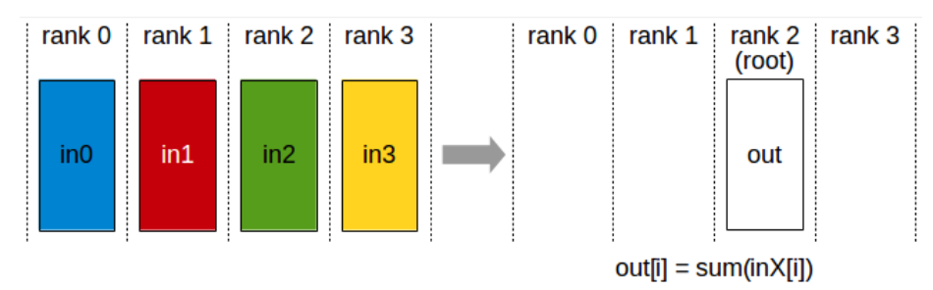
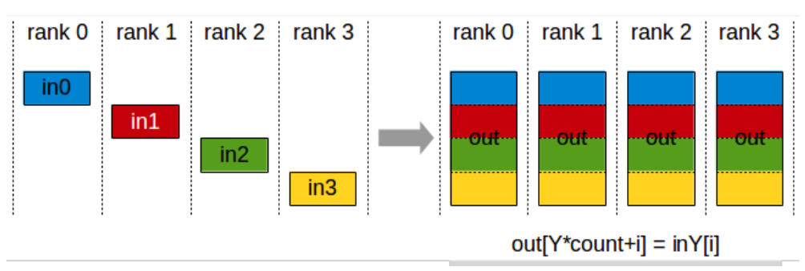
ZeRO étape 2 : états de l'optimiseur + partitionnement des gradients (P_{os+g})
Étape 1 : tous les nœuds propagent progressivement en arrière sur le graphe de calcul
  Étape 1a : après avoir calculé le gradient d'une couche, l'envoyer immédiatement via reduce au nœud de travail correspondant.
  Étape 1b : une fois que le gradient n'est plus nécessaire dans le graphe de calcul inverse, le libérer immédiatement.
Étape 2 : chaque machine met à jour les paramètres en utilisant ses propres gradients et états.
Étape 3 : synchroniser les paramètres via All-Gather .
Notes:
Les étapes d'exécution spécifiques de la deuxième étape sont très ingénieuses. Tous les nœuds exécutent progressivement l'opération de propagation inverse sur le graphe de calcul. Lorsque le gradient local complet d'une couche est calculé, le système déclenche immédiatement une opération de réduction, envoyant le gradient de cette couche au nœud de travail responsable de la mise à jour correspondante. Une fois l'envoi inter-nœuds terminé, le tenseur de gradient complet dans la mémoire vidéo locale est immédiatement libéré pour récupérer la mémoire. Ensuite, chaque machine utilise uniquement les partitions de gradient et les partitions d'état maintenues localement de manière persistante pour mettre à jour certains paramètres, et enfin synchronise les paramètres globaux via la primitive all-gather.

Slide 17
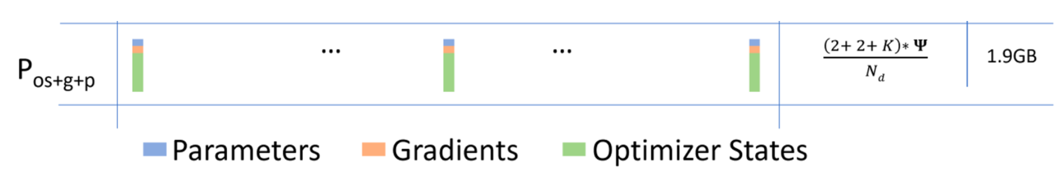
ZeRO étape 3 (c'est-à-dire FSDP) — partitionner tout
Approche de haut niveau
  Partitionner tout, y compris les paramètres !
  Utiliser la même"communication incrémentale/calcul" idée
  Envoyer et demander les paramètres à la demande lors du parcours du graphe de calcul.
Notes:
Lorsque le nombre de paramètres du modèle atteint des centaines de milliards, et que même l'espace mémoire pour conserver une matrice complète de poids du modèle n'est pas disponible, nous devons introduire l'étape 3 de ZeRO, également connue dans les frameworks d'apprentissage profond comme le mécanisme de parallélisme de données entièrement partitionné (FSDP). Son approche architecturale de haut niveau consiste à tout partitionner, y compris les paramètres du modèle eux-mêmes, qui sont découpés et distribués sur les différents nœuds du cluster. Cela nous oblige à adopter l'idée de communication et de calcul incrémentaux lors du parcours du graphe de calcul du système, en demandant les paramètres via le réseau à la demande avant l'exécution des opérateurs.

Slide 18
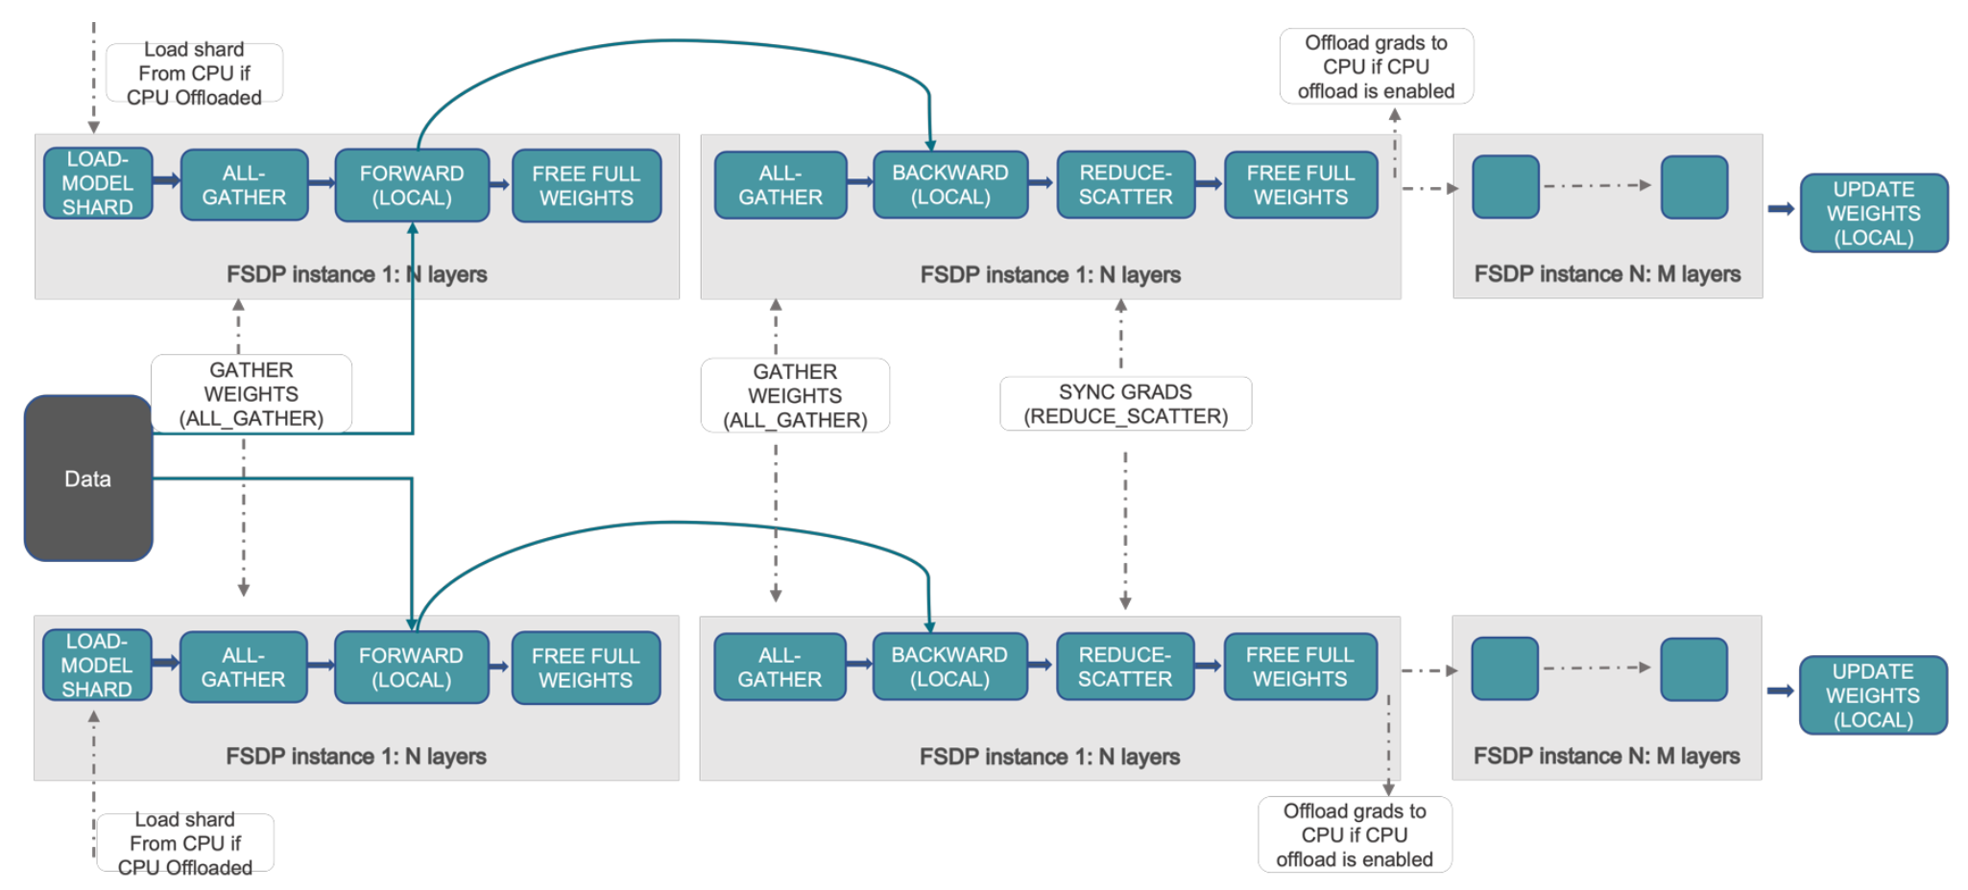
ZeRO étape 3 (c'est-à-dire FSDP) — partitionner tout
Coût de communication :2 fois all-gather (#param), 1 fois reduce-scatter (#param).
https://pytorch.org/tutorials/intermediate/FSDP_tutorial.html
Notes:
Dans le diagramme d'exécution de bas niveau de FSDP, nous pouvons voir que la gestion du cycle de vie des paramètres devient extrêmement fine et dynamique. Les paramètres de chaque couche de réseau neuronal ne sont récupérés et assemblés sous forme complète à partir d'autres nœuds hétérogènes via l'opération all-gather que lorsqu'ils sont sur le point d'effectuer un calcul d'opérateur avant ou arrière. Une fois l'instruction de calcul de cette couche terminée, les tenseurs de poids complets assemblés sont immédiatement effacés de la mémoire vidéo, et la mémoire du nœud ne conserve à nouveau que sa très petite partie de partitions de paramètres. Le coût de ce mécanisme est que chaque itération nécessite deux all-gather de paramètres et un reduce-scatter de gradients.

Slide 19
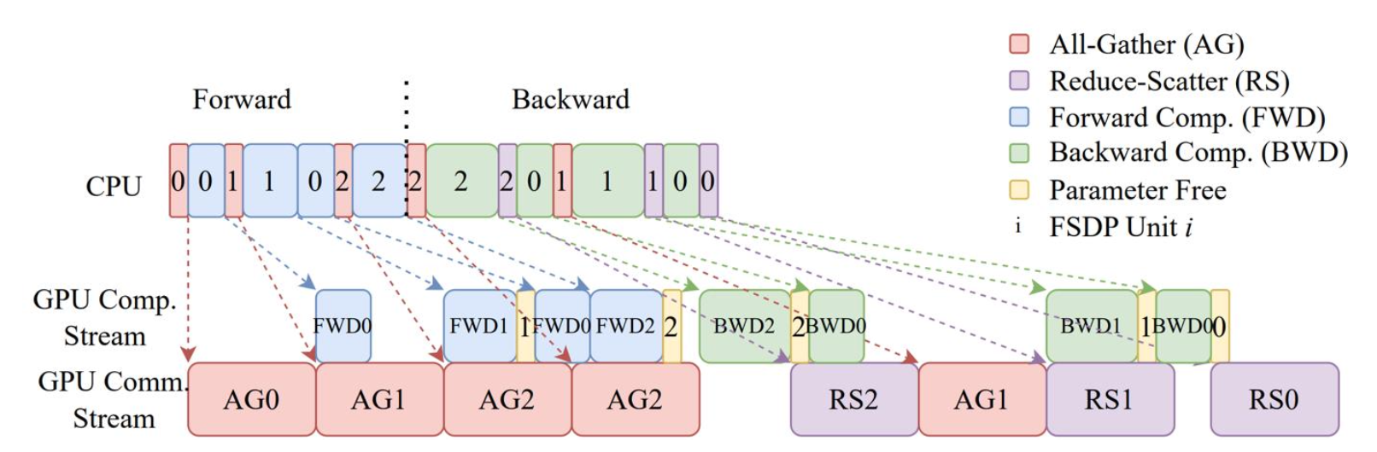
FSDP / ZeRO-3 : processus réel
incrémentale
  paramètres/gradients demandés à la volée / libérés immédiatement après envoi
Chevauchement communication et calcul (W1W0 + W2W0)x = y
  all-gather s'effectue simultanement pendant la propagation avant, masquant ainsi le Coût de communication.
https://arxiv.org/pdf/2304.11277.pdf
Notes:
Dans limplementation systeme ingenierique reelle de FSDP, lextraction et la liberation dynamiques extremement granulaires des paramètres entrainent un trafic de communication reseau extremement fragmente. Afin de garantir le debit dentrainement de bout en bout, le systeme doit implementer au niveau inferieur un chevauchement extrem entre communication et calcul. Comme le montre le pipeline dexecution materiel sur la figure, lordonnanceur du systeme pre-fetch les paramètres necessaires pour la couche suivante ; lorsque les noyaux GPU executent a pleine vitesse le calcul matriciel de la couche courante, le reseau dinterconnexion a grande vitesse du niveau inferieur execute simultanement loperation de communication all-gather pour les paramètres de la couche suivante. Cest uniquement grace a ce masquage pipeline parfait realise par cooperation logiciel-materiel que lon peut minimiser limpact du Coût reseau induit par le partitionnement extreme.

Slide 20
Résumé du Coût de communication
DDP (All-Reduce) : 2x #params
ZeRO étape 1/2 (Reduce-Scatter + All-Gather) : 2x #params
  L'économie de memoire video est"gratuite"
ZeRO étape 3 / FSDP (All-Gather + Reduce-Scatter + All-Gather) : 3x #params
  Coût de communication accru
Notes:
Resumeons maintenant de maniere systematique les valeurs theoriques du Coût de communication de ces strategies de parallelisme de données. Le DDP traditionnel ainsi que les étapes 1 et 2 de ZeRO ont un volume total de communication reseau identique par iteration, soit deux fois la taille des paramètres du modele. En dautres termes, les deux premieres étapes permettent dobtenir presque gratuitement dimportantes economies de memoire video sans sacrifier les performances du reseau dinterconnexion. Quant a létape 3 de ZeRO, en raison de lassemblage et de la liberation dynamiques et frequents des paramètres, le volume total de communication augmente a trois fois la taille des paramètres du modele, ce qui représente une strategie extremement exigeante pour la bande passante physique du reseau du cluster.

Slide 21
Réexamen du GPU et calcul de la mémoire vidéo
GPU Consommation de memoire video :=
Paramètres du modèle (FP16)+
Gradients (FP16)+
Poids maîtres (FP32)+
Momentum d'Adam (FP32)+
Variance d'Adam (FP32)+
Valeurs d'activation du modèle (linéaire avec la taille du batch) !
Nous détaillerons dans les chapitres suivants la consommation de memoire video des Valeurs d'activation
Notes:
Arrive a ce point, nous devons reexaminer la formule de composition de la consommation de memoire physique du GPU sous langle de larchitecture systeme. Outre les paramètres du modele, les gradients, la copie des Poids maîtres ainsi que les états de momentum et de variance de loptimiseur que nous venons doptimiser en priorite, il existe dans le graphe de calcul reel de lentrainement une autre tres importante source de consommation de memoire video provenant des Valeurs d'activation intermediaires des operateurs du modele. Loccupation memoire des Valeurs d'activation croit de maniere lineaire avec la taille du batch definie par le systeme, ce qui explique pourquoi loptimisation de la memoire video reste toujours un probleme global complexe dans la pile logicielle du systeme.

Slide 22
Résumé
Aperçu : L'entraînement de grands modèles de langage nécessite de surmonter la limite de mémoire vidéo d'un seul GPU grâce au partitionnement des états.
ZeRO et FSDP résolvent élégamment le problème de capacité en partitionnant les états, sans sacrifier la simplicité du parallélisme des données.
Prochain goulot d'étranglement : lorsque les paramètres du modèle atteignent des centaines de milliards, même avec FSDP , la communication en pipeline couche par couche devient un goulot d'étranglement pour le cluster d'entraînement.
Solution : Nous devons partitionner les opérations matricielles elles-mêmes -> parallélisme tensoriel.
Notes:
Résumons le contenu essentiel du cours d'aujourd'hui. L'entraînement de grands modèles intelligents doit surmonter la limite physique de la mémoire vidéo d'un seul GPU grâce au partitionnement des états au niveau inférieur. La famille d'algorithmes ZeRO et le mécanisme FSDP, grâce à une stratégie élégante de partitionnement mémoire, résolvent de manière remarquable les problèmes systémiques de capacité des modèles tout en préservant la simplicité d'utilisation du parallélisme des données. Cependant, face à des modèles ultra-grands de centaines de milliards de paramètres, même la communication au niveau pipeline de FSDP sature complètement la bande passante réseau du cluster. Cela nous oblige à effectuer un partitionnement physique des opérations matricielles au niveau des opérateurs - c'est l'architecture de parallélisme tensoriel que nous explorerons en profondeur au prochain cours.

Slide 23
Leçon 29 : Parallélisme Tensoriel
(Tensor Parallelism)
Notes:
Cliquez ici pour ajouter du texte. Ce cours est la vingt-neuvième séance, consacrée à la première partie du parallélisme de modèle. Nous discuterons et décomposerons en détail la technique du parallélisme tensoriel, également connue sous le nom de TP dans la pratique de l'ingénierie.

Slide 24
Limites du Parallélisme de Données
Parallélisme Tensoriel
Parallélisme de Séquence
Notes:
Ce cours se divise principalement en trois parties. Tout d'abord, nous reviendrons sur les limites du parallélisme de données, pour comprendre pourquoi il est nécessaire d'introduire une nouvelle dimension de parallélisme. Ensuite, nous détaillerons les principes mathématiques fondamentaux et les mécanismes de communication de bas niveau du parallélisme tensoriel. Enfin, nous introduirons la technique du parallélisme de séquence, née pour remédier aux limites du parallélisme tensoriel.

Slide 25
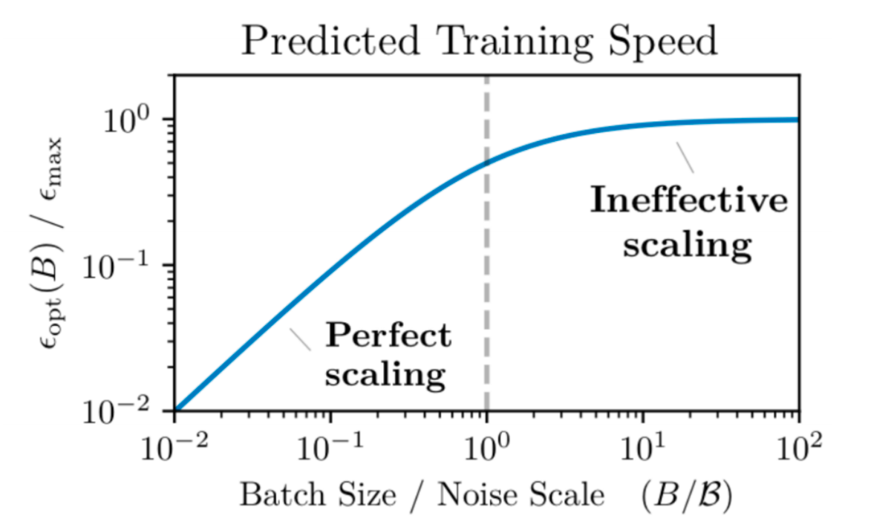
Problèmes Persistants du Parallélisme de Données – Extension du Calcul
Dans le parallélisme de données, le nombre de machines < taille de lot (et proche de cette valeur, les coûts de communication sont importants).
De plus, les bénéfices de l'augmentation de la taille de lot décroissent.
Notes:
Revenons sur l'architecture du parallélisme de données que nous avons apprise précédemment. Dans le parallélisme de données, lorsque le nombre de machines approche ou dépasse la taille de lot, les coûts de communication réseau inter-nœuds augmentent considérablement. Comme le montre la courbe de vitesse d'entraînement prévue sur le graphique, les gains de débit système obtenus en augmentant simplement la taille de lot sont soumis à une loi des rendements décroissants sérieuse. Cela soulève le problème laissé en suspens par le mode de parallélisme de données pur, à savoir le goulot d'étranglement de l'extension du calcul.

Slide 26
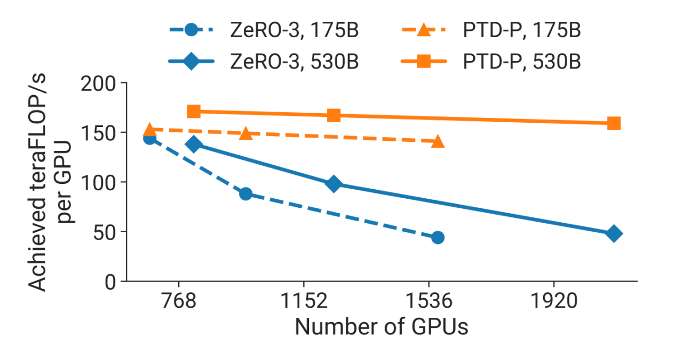
Problèmes Persistants du Parallélisme de Données – Modèle impossible à charger en mémoire
ZeRO-1 et ZeRO-2 ne peuvent pas étendre la mémoire.
ZeRO-3 semble bon en principe, mais peut être lent et ne peut pas réduire la mémoire d'activation.
Valeur d'activation ∝
seq_len ×hidden_size ×
num_layers × global_batch_size
Explosion du dépassement de mémoire (OOM) !
Besoin d'une meilleure méthode de segmentation du modèle...
Notes:
Outre la faible efficacité de l'extension du calcul, le parallélisme de données fait face à un problème fatal : l'impossibilité de charger le modèle dans la mémoire d'une seule carte. Bien que ZeRO-1 et ZeRO-2 existent, ils segmentent principalement les états de l'optimiseur et les gradients, incapable d'étendre la mémoire pour charger des paramètres de modèle plus importants. ZeRO-3, bien que résolvant théoriquement la segmentation globale des paramètres, peut ralentir l'entraînement en raison de communications fréquentes de collecte de paramètres, et ne peut toujours pas réduire l'énorme occupation mémoire d'activation lors de la propagation avant. Il faut savoir que la taille de la mémoire d'activation est proportionnelle à la longueur de séquence multipliée par la dimension de couche cachée multipliée par le nombre de couches multiplié par la taille de lot globale.

Slide 27
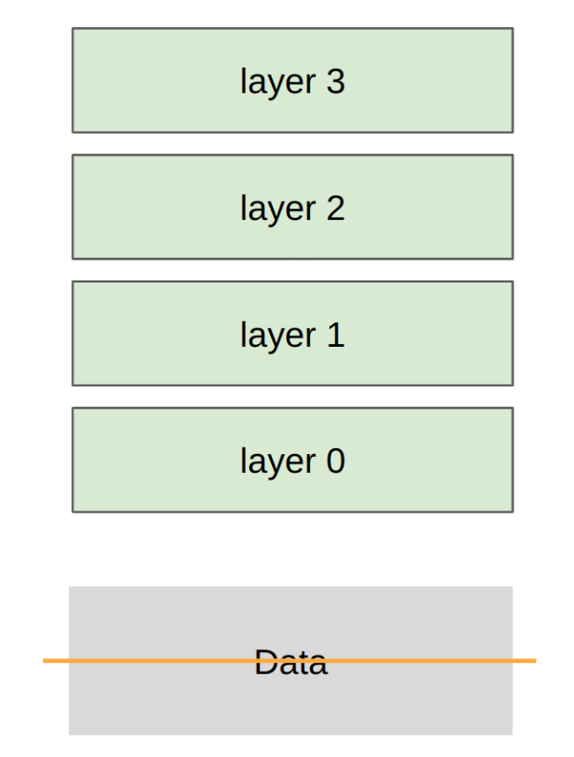
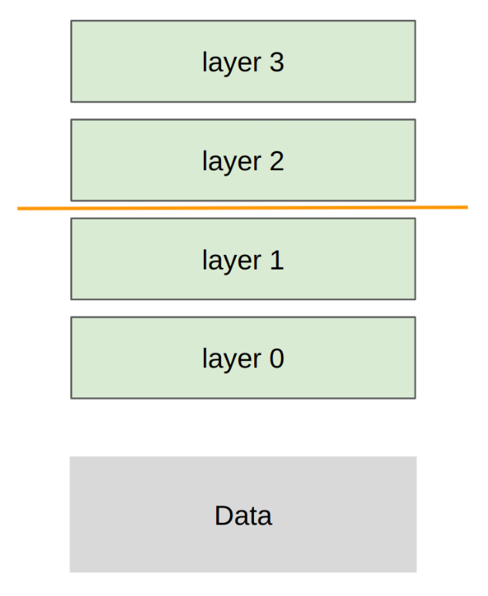
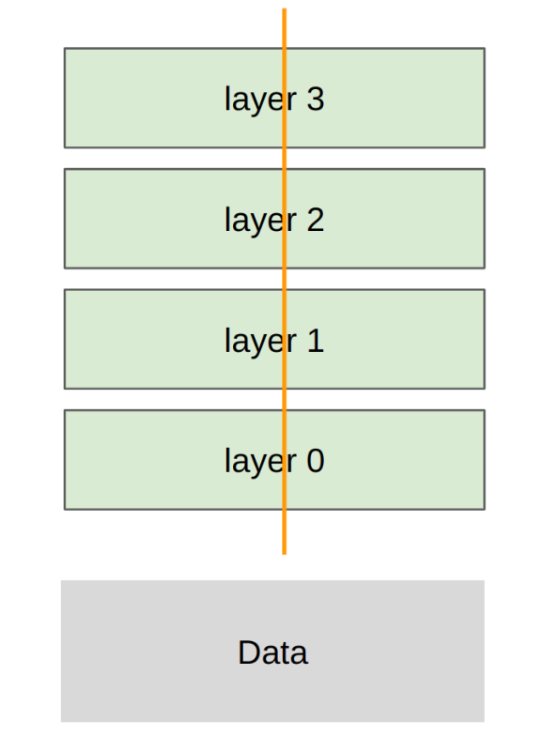
Parallélisme de Modèle selon Différents Axes
Parallélisme de Données
Parallélisme de Pipeline
Parallélisme Tensoriel
Notes:
Lorsque la mémoire est complètement insuffisante, le système d'entraînement subit directement un dépassement de mémoire et un crash. Cela nous oblige à chercher au niveau système de meilleures méthodes de segmentation de modèle. Comme le montre la figure, nous devons sortir de la segmentation pure selon la dimension des échantillons de données et commencer à essayer des segmentations de parallélisme de modèle selon différents axes tensoriels.

Slide 28
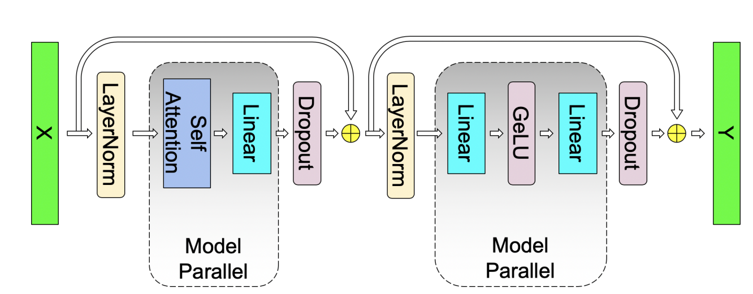
Parallélisme Tensoriel – Concepts de Base
La grande majorité des paramètres des grands modèles de langage se trouve dansles projections linéaires :
  Couche d'attention :Q, K, V et projections de sortie.
  MLP : projections ascendantes et descendantes.
Ces projections sont essentiellement desmultiplications matricielles générales (GEMM) (Y=XW).
Notes:
Avant d'approfondir l'implémentation du système de parallélisme tensoriel, nous devons clarifier où se trouve la grande majorité des paramètres des grands modèles de langage. En analysant l'architecture Transformer, nous savons que la plupart des paramètres sont situés dans les couches de projection linéaire, comme les matrices de requête, clé et valeur dans la couche d'auto-attention ainsi que les matrices de projection de sortie, ainsi que les matrices de projection ascendantes et descendantes dans les couches de perceptron multicouche. Ces opérations de projection de haute dimension, au niveau des opérateurs matériels basiques, sont essentiellement des multiplications matricielles denses et généralisées, communément appelées opérateurs GEMM.

Slide 29
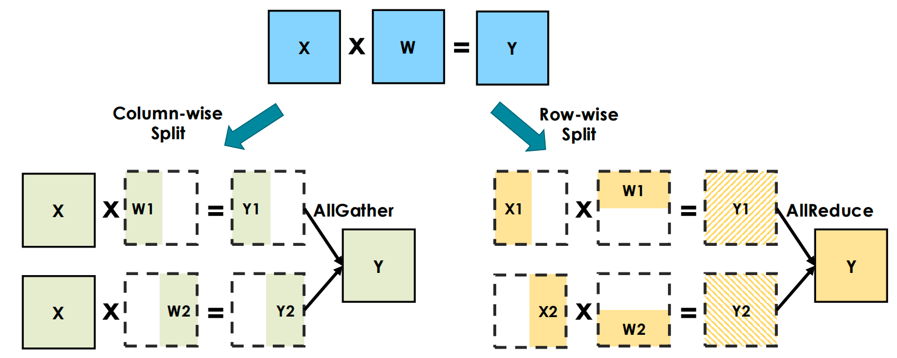
Parallélisme Tensoriel – Concepts de Base
Deux façons de distribuer les GEMM sur différents GPU :
Notes:
Puisque la charge de calcul est fortement concentrée dans les multiplications matricielles, il existe deux approches fondamentales pour distribuer l'opérateur GEMM sur différents matériels GPU pour une exécution collaborative. La première est le découpage par colonnes, où nous coupons horizontalement la matrice de poids et la distribuons à deux cartes pour un calcul parallèle. Après avoir obtenu les tranches de sortie partielles, nous devons finalement assembler les résultats via une primitive de collecte globale, c'est-à-dire AllGather. La seconde est le découpage par lignes, où les caractéristiques d'entrée sont découpées par colonnes et la matrice de poids par lignes. Chaque carte calcule une somme partielle, et finalement, nous devons appeler une primitive de communication de réduction globale, AllReduce, pour synchroniser et sommer afin d'obtenir le résultat complet correct.

Slide 30


Parallélisme Tensoriel – Déconstruction du moduleMLP
Un moduleMLP est composé d'une expansion linéaire, d'une fonction d'activation non linéaire (GeLU), d'une projection linéaire vers la dimension cachée et deDropout.
Expression mathématique :
Notes:
En combinant la logique algorithmique, nous déconstruisons le module de perceptron multicouche, c'est-à-dire le module MLP. Un module MLP standard de grand modèle est composé d'une couche d'expansion linéaire, d'une fonction d'activation non linéaire telle que GeLU, d'une projection linéaire vers la dimension cachée et d'une couche de Dropout pour la régularisation. En termes d'algèbre linéaire simplifiée, la sortie intermédiaire Y égale les caractéristiques d'entrée multipliées par la matrice A, puis passées par la fonction d'activation. La sortie finale Z égale Y multiplié par la matrice B, suivie d'une opération Dropout.

Slide 31
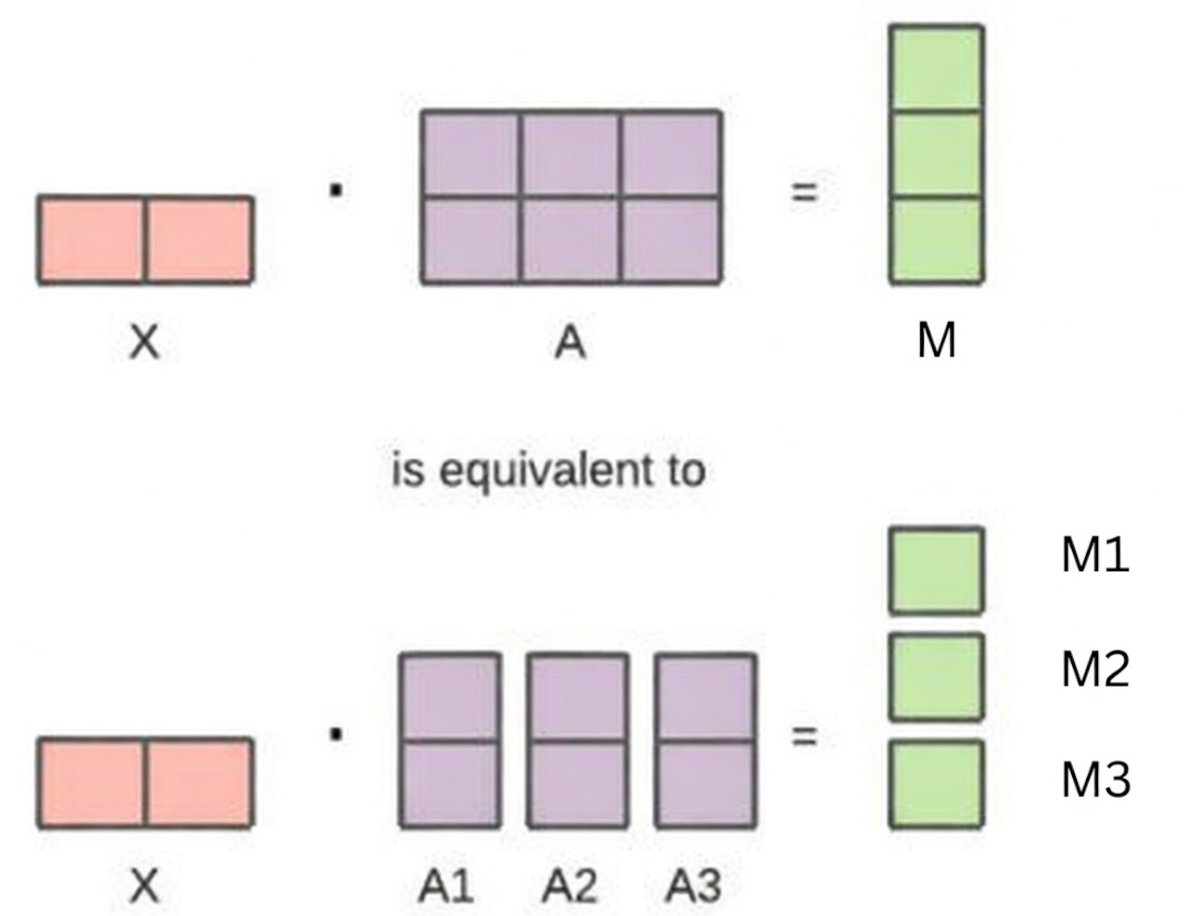

Parallélisme Tensoriel – Déconstruction du moduleMLP
Découpage par lignes de la matrice A : nécessite une synchronisation.
Découpage par colonnes de la matrice A : la sortie peut être injectée indépendamment dans GeLU.
Notes:
Dans la formule précédente, si nous découpons la matrice A par lignes à la première étape, comme une seule carte n'obtient qu'une somme partielle, nous sommes obligés d'effectuer une synchronisation inter-cartes avant d'envoyer les données à la fonction d'activation. Puisque la fonction d'activation non linéaire est une opération élément par élément, une stratégie plus adaptée au matériel est de découper la matrice A par colonnes. Ainsi, chaque GPU peut calculer indépendamment sa tranche de sortie et l'envoyer directement à la fonction d'activation, éliminant parfaitement au niveau système une communication de synchronisation coûteuse.

Slide 32
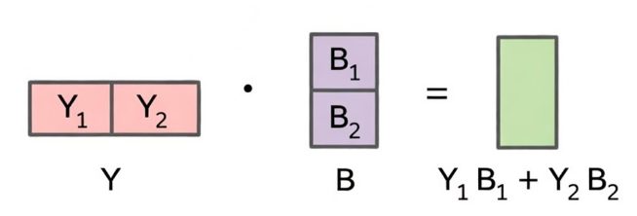
Parallélisme Tensoriel – Déconstruction du moduleMLP
Découpage par colonnes de la matriceA -> Découpage par colonnes de Y
Découpage par colonnes deY + Découpage par lignes de B : multiplication matricielle par blocs sans synchronization.
Notes:
Après avoir découpé la matrice A par colonnes, nous obtenons naturellement la matrice de caractéristiques intermédiaires Y découpée par colonnes. À ce moment, un design ingénieux de l'ingénierie système entre en jeu : nous découpons ensuite la matrice B de la deuxième étape par lignes. Puisque les valeurs activées Y sont découpées par colonnes et que les poids B sont découpés par lignes, cela correspond parfaitement à la règle de multiplication matricielle par blocs. Les deux cartes de calcul peuvent ainsi calculer en parallèle leur somme partielle respective, sans aucune communication de synchronisation.

Slide 33
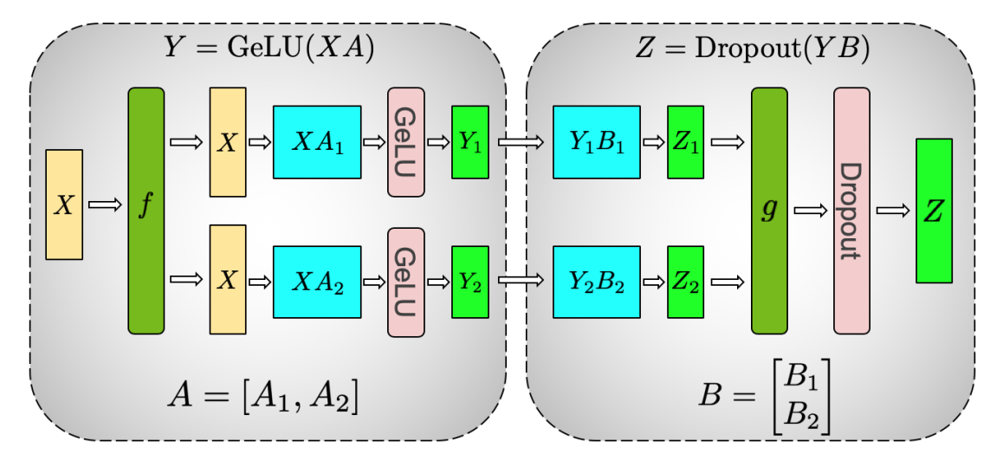
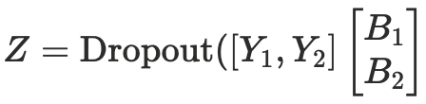
Parallélisme Tensoriel – Déconstruction du moduleMLP
Distribuer les colonnes (A1, A2) et les lignes (B1, B2) sur différentsGPU.
  Dans la propagation avant, f est une opération identité, g est une opérationAll-Reduce.
  Dans la propagation arrière, f est une opérationAll-Reduce, g est une opération identité.
MLP sans TP ===>
MLP avec TP ===>
Notes:
Examinons le flux de données global et le graphique des opérateurs dans le moteur sous-jacent. Nous distribuons les matrices par colonnes et par lignes sur différents matériels GPU. Dans le pipeline de propagation avant, le f à gauche du graphique représente un opérateur identité, c'est-à-dire une copie sans communication, tandis que le g à droite représente l'exécution d'une synchronisation et sommation inter-cartes via All-Reduce. Lors du calcul des gradients en propagation arrière, selon la règle de chaîne du calcul matriciel, la logique de communication est transposée : l'opération identité du sens direct devient une réduction All-Reduce dans le sens inverse, tandis que la synchronisation g du sens direct devient une opération identité directe dans le sens inverse.

Slide 34
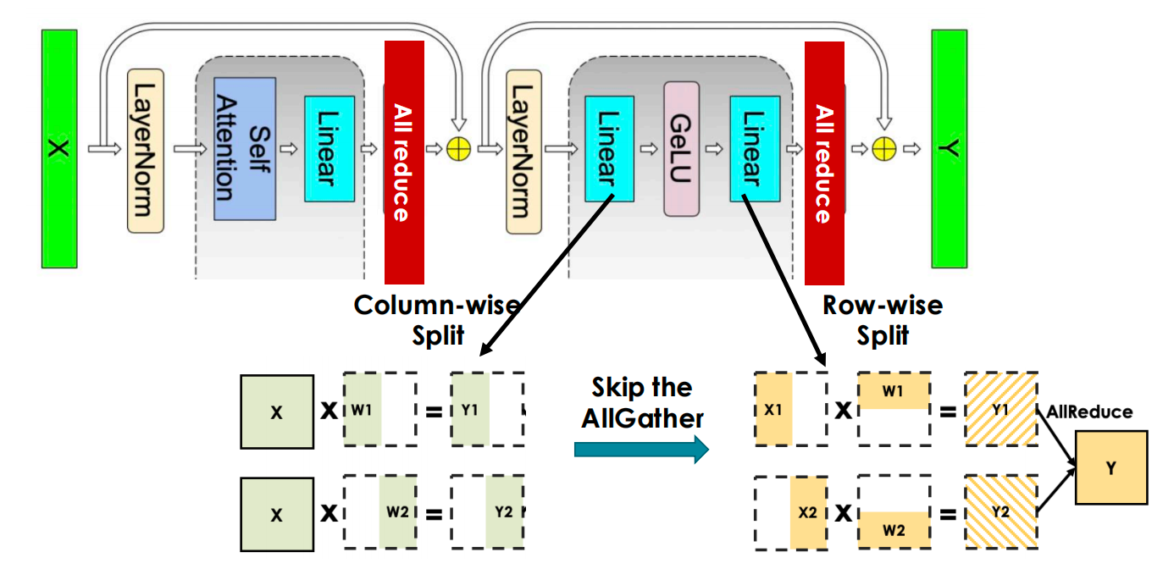
Tensor Parallel - MLP Tensor Parallel
Entrelacement des partitions pour minimiser la communication :
Notes:
La subtilite de cette partition par colonne suivie d une partition par ligne reside dans le fait qu elle permet de realiser une partition entrelacee, minimisant ainsi au maximum la pression sur la bande passante de communication reseau. En comparant le graphe de flux d operateurs sans tensor parallel et celui integrant le tensor parallel, la synchronisation intermediaire autrement indispensable entre deux couches de calcul est directement evitee. Les deux grands operateurs lineaires successifs sont enfermes dans un domaine de communication logique unique, et l ensemble du module MLP massif ne necessite finalement qu une seule operation de communication All-Reduce a la fin.

Slide 35
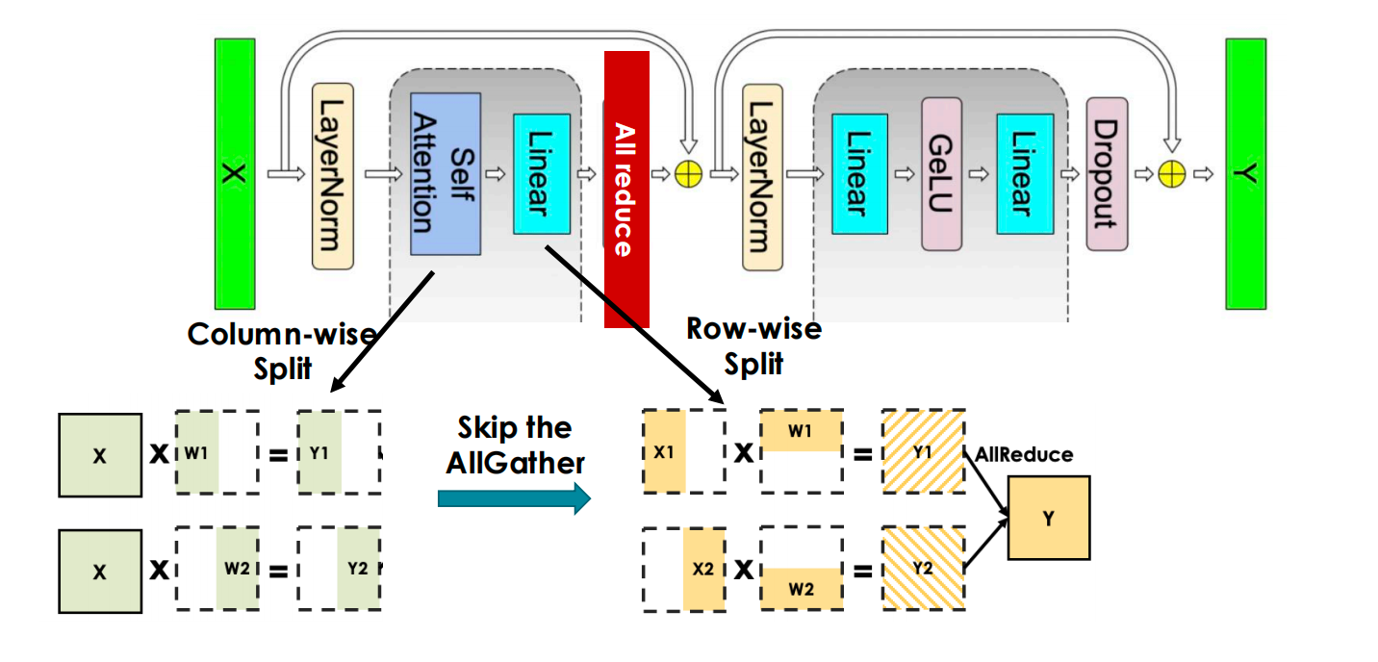
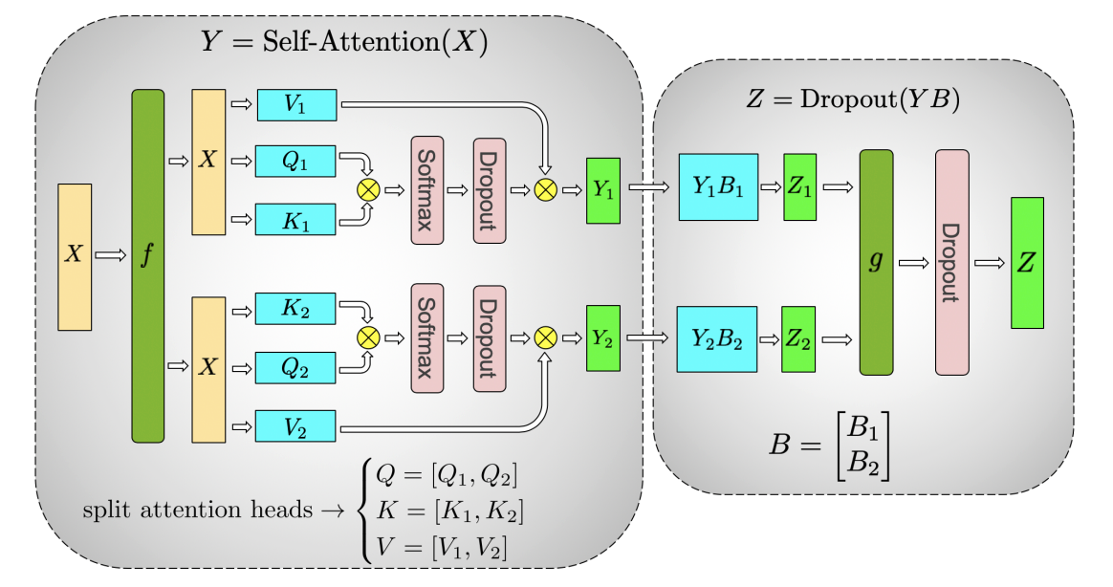
Tensor Parallel - Tensor Parallel des couches attention
Entrelacement des partitions pour minimiser la communication :
Notes:
Cette philosophie de conception combinant fusion et partition au niveau des operateurs peut etre transposee telle quelle a l implementation du tensor parallel dans le moteur d auto-attention. Nous continuons a utiliser une partition entrelacee pour minimiser les couts de communication. Concretement, cela consiste a decouper orthogonalement les tetes multiples d auto-attention, a partitionner par colonnes les poids des requetes, cles et valeurs sur differents GPU, puis a partitionner par lignes les poids de l operateur de projection de sortie final. Cela permet egalement de contourner parfaitement les points de synchronisation intermediaires, ameliorant considerablement l utilisation du materiel.

Slide 36
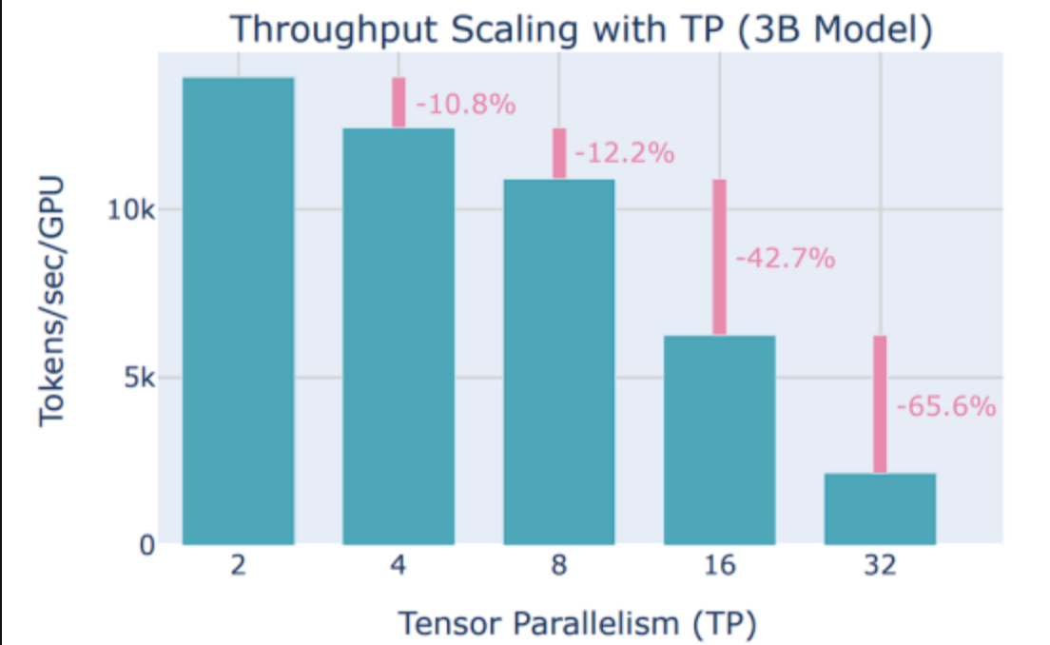
Quand utiliser le Tensor Parallel (TP) ?
Sur GPU, grâce à l'interconnexion haute vitesse, le Tensor Parallel est généralement utilisé au sein d'un seul nœud (jusqu'à 8 GPU).
Notes:
Le Tensor Parallel necessitant l insertion d operateurs All-Reduce entierement connectes a l interieur de chaque couche des graphes de propagation avant et arriere, sa densite de communication reseau est extremement elevee. Par consequent, lors du deploiement sur des clusters physiques reels, en raison de l existence de canaux d interconnexion haute vitesse comme NVLink, le Tensor Parallel est generalement limite a l interieur d un noeud de calcul unique, s etendant au maximum a un domaine haute vitesse compose de huit GPU. Une fois franchies les limites du noeud, les reseaux bas debit provoquent une chute avalancheuse du debit de calcul.

Slide 37
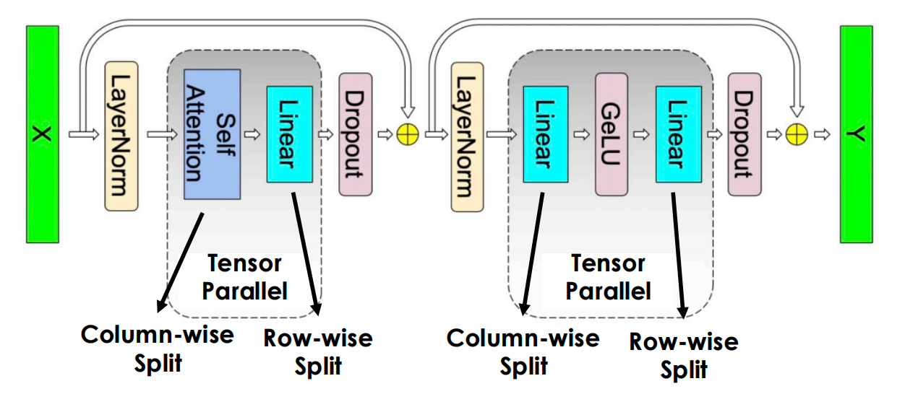
Limites du Tensor Parallel (TP)
TP ne partitionne que les opérations GEMM.
LayerNorm et Dropout restent répliquées.
  L'intégralité du coût mémoire d'activation [batch_size*seq_len, hidden_dim] existe sur chaque partition TP.
Notes:
Bien que la logique de partitionnement du Tensor Parallel soit remarquablement ingenieuse, elle presente des limites systemiques significatives dans les entrainements a tres grande echelle. Elle ne partitionne que les operations de multiplication matricielle GEMM qui representent la densite de calcul absolue. En revanche, les operateurs a forte intensite memoire comme la normalisation LayerNorm et Dropout restent entierement repliques sur chaque noeud GPU. Le plus critique est que le cout complet de la memoire d activation, c est-a-dire l enorme tenseur de taille batch_size multiplie par la longueur de sequence multiplie par la dimension cachee, reste integralement et redondamment present dans chaque partition de Tensor Parallel, constituant ainsi un mur physique de memoire video infranchissable pour l entrainement de grands modeles a longue sequence.

Slide 38
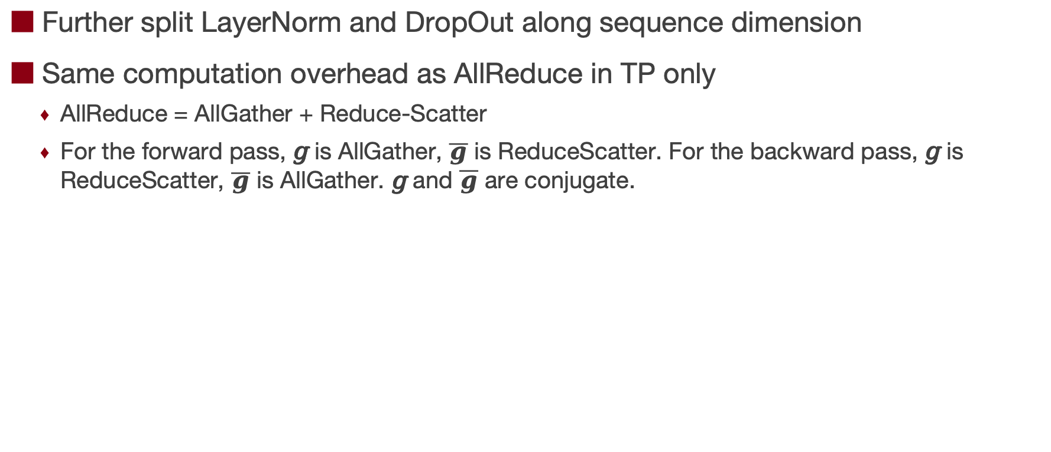
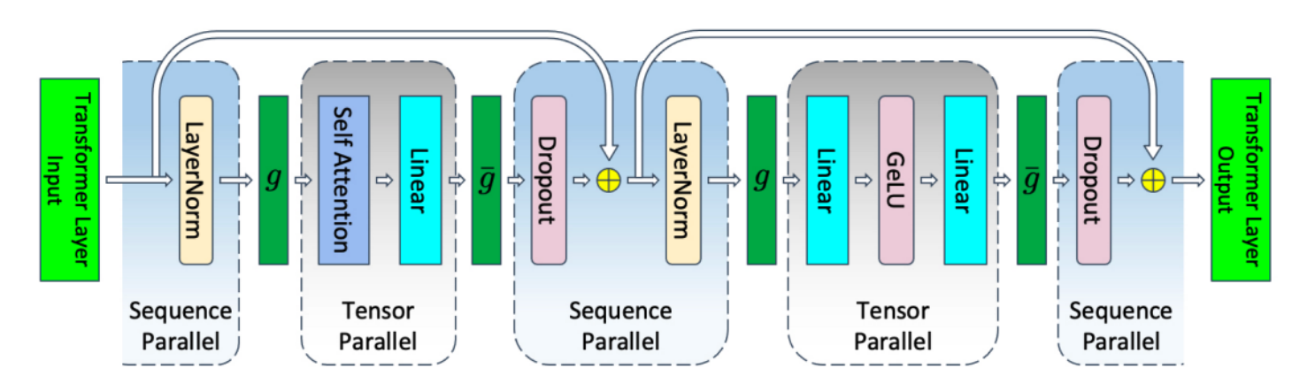
Tensor Parallel - Sequence Parallel [MLSys 23]
Notes:
Pour resoudre definitivement le desastre de la memoire d activation redondante cause par le Tensor Parallel, les architectes systeme ont introduit un tout nouveau mecanisme de Sequence Parallel. L idee centrale du Sequence Parallel consiste a partitionner physiquement, le long de la dimension de la longue sequence, les operations autres que les multiplications matricielles. Cela permet non seulement d eliminer la consommation redondante de puissance de calcul, mais aussi de repartir parfaitement l enorme occupation de memoire d activation sur les differents materiels GPU. Cette technique, combinee de maniere orthogonale avec le Tensor Parallel, constitue aujourd hui la pierre angulaire de l optimisation des communications et de la memoire dans l entrainement des grands modeles.

Slide 39
Leçon 30 : Parallélisme de Modèle II
(Pipeline Parallelism)
Notes:
Cette leçon couvre principalement les parties suivantes.

Slide 40
Introduction au parallélisme de pipeline
Optimisation du parallélisme de pipeline
  Planification avant et arrière
  1F1B
Parallélisme de pipeline avancé
Notes:
Tout d'abord, nous présenterons brièvement le parallélisme de pipeline. Ensuite, nous aborderons les stratégies d'optimisation du parallélisme de pipeline, y compris la planification classique avant et arrière et le mécanisme de planification 1F1B. Enfin, nous explorerons certaines techniques avancées de parallélisme de pipeline.

Slide 41
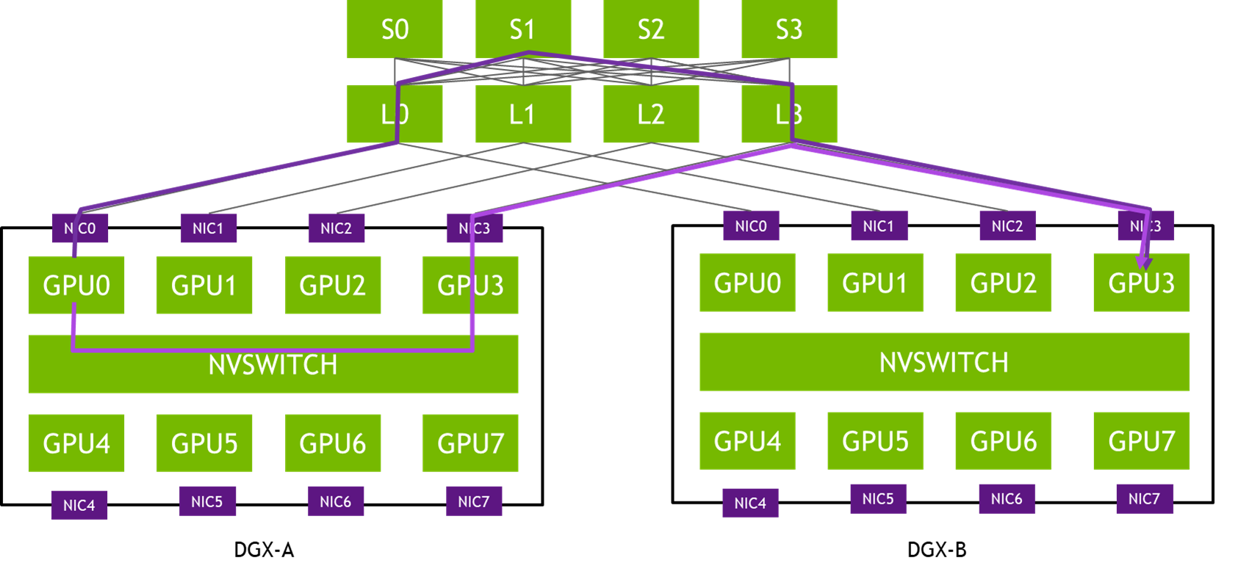
Introduction à l'extension inter-nœuds
Le TP est efficace sur le plan calcul, mais nécessite une synchronisation All-Reduce par construction, donc ne convient pas à l'extension inter-nœuds.
  Ethernet/Infiniband, la latence peut sérieusement limiter le taux d'utilisation des GPU.
  Pour étendre les grands modèles de langage profonds sur plusieurs nœuds, le système doit effectuer un découpage vertical du modèle.
Le parallélisme de pipeline (PP) attribue des blocs de couches consécutifs à différents nœuds physiques.
Notes:
Avant de comprendre le parallélisme de pipeline, examinons d'abord le contexte de l'extension inter-nœuds. Le parallélisme de tenseurs que nous avons appris précédemment, bien qu'efficace en calcul, nécessite mathématiquement des opérations de communication agrégée synchronisées, il ne convient donc pas à l'extension inter-nœuds. La latence d'Ethernet ou d'Infiniband peut sérieusement limiter le taux d'utilisation des GPU. Pour étendre les grands modèles de langage profonds sur plusieurs nœuds physiques, le système doit effectuer un découpage vertical du modèle. C'est là que le parallélisme de pipeline intervient, en affectant des blocs de couches réseau consécutifs à différents nœuds physiques pour exécution.

Slide 42
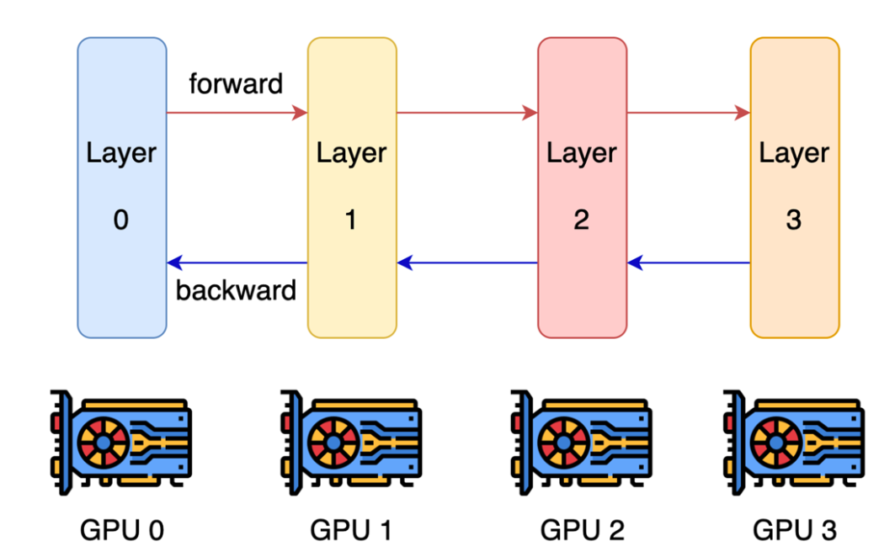
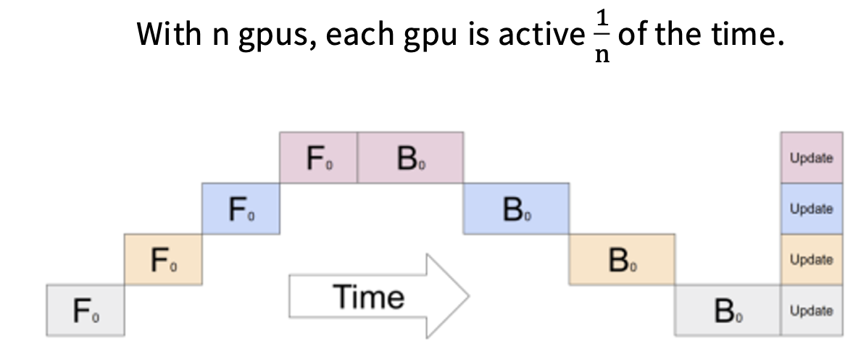
Le parallélisme de pipeline (PP)
Le parallélisme par couches découpe les couches et affecte les sous-ensembles aux GPU(K étapes).
Les activations et les gradients partiels transitent entre les étapes.
Chaque GPU passe la plupart du temps en état d'inactivité, en attente de la rétropropagation.
Notes:
Examinons l'approche concrète du parallélisme de pipeline. Le parallélisme par couches signifie découper l'ensemble des couches du réseau et affecter différents sous-ensembles de couches à plusieurs GPU pour le calcul, en supposant ici une division en K étapes. Dans ce processus, les activations du calcul avant et les gradients partiels du calcul arrière transitent séquentiellement entre les différentes étapes du pipeline. Si l'on utilise directement un parallélisme de pipeline naïf, cela entraîne de sérieux goulots d'étranglement d'efficacité. Avec n GPU, le temps d'activité de chaque GPU est très faible. On peut voir intuitivement sur la chronologie que chaque GPU passe la plupart du temps en état d'inactivité, attendant patiemment la rétropropagation des gradients. Ces bulles de pipeline dues aux dépendances de planification gaspillent considérablement la précieuse puissance de calcul matérielle.

Slide 43
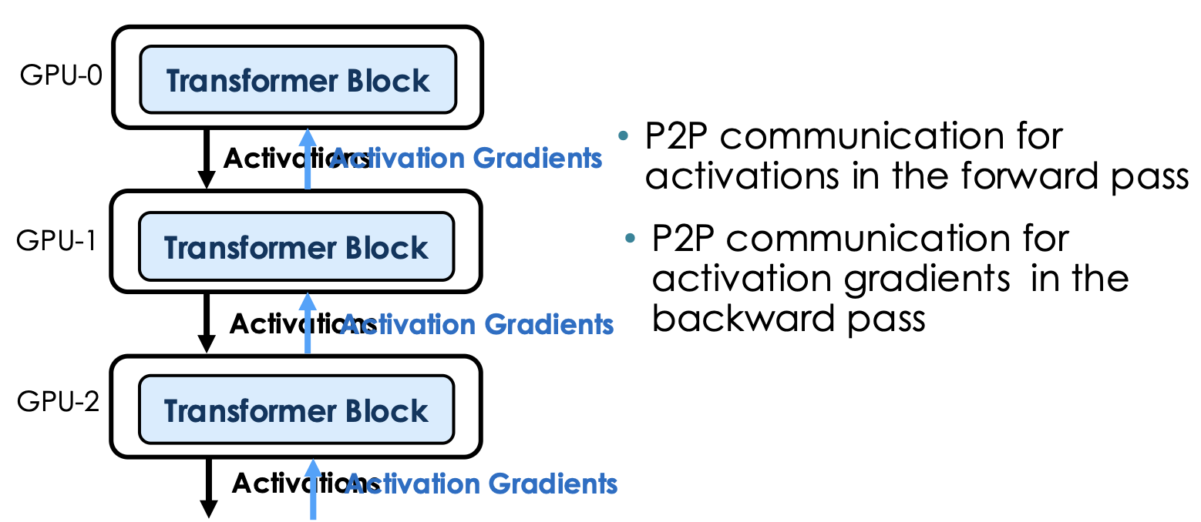
Parallélisme de pipeline
Mode de communication
Notes:
Du point de vue du mode de communication, le parallélisme de pipeline comporte principalement deux types de communication point à point entre les nœuds GPU. Premièrement, lors de la propagation avant, transmettre les activations avant à l'étape suivante. Deuxièmement, lors de la rétropropagation, transmettre les gradients d'activation à l'étape précédente. Comme seuls les tenseurs des couches frontières sont transmis, le volume global de communication est beaucoup plus faible que pour le parallélisme de tenseurs.

Slide 44
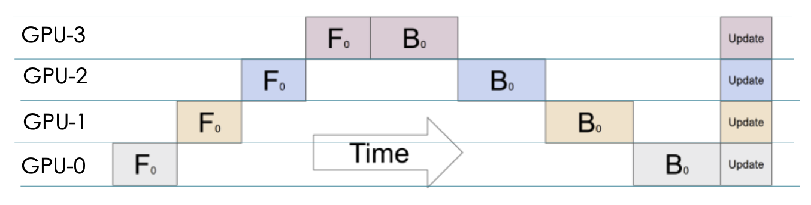
Parallélisme de pipeline : Planification avant et arrière
Chronologie d'exécution
Comment rendre les GPU actifs ?
Division des lots !

Slide 45
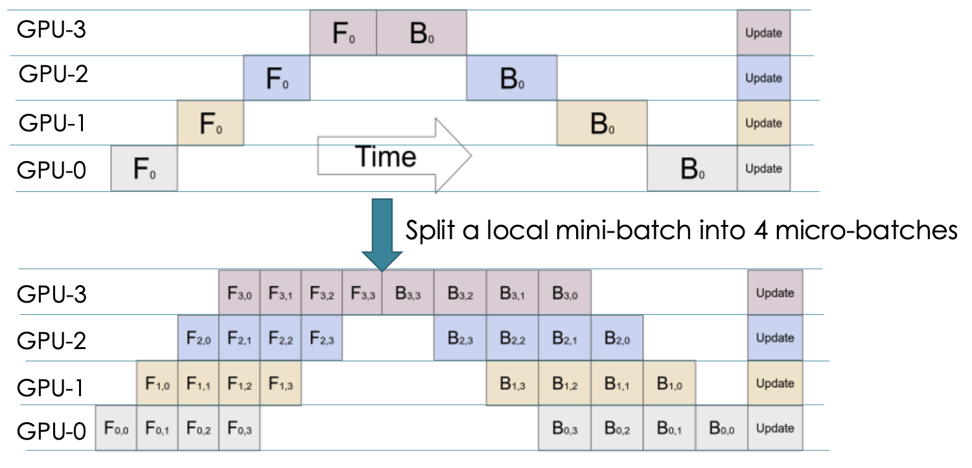
Parallélisme de pipeline : Planification avant et arrière
GPipe(Google,2019)
Divise le mini-lot global en M plus petits“micro-lots”
Pour maximiser les TFLOPS, augmenter la taille du lot global pour accueillir plus de micro-lots dans le pipeline.
Notes:
Revenons à la chronologie d'exécution du pipeline. Comme l'exécution naïve entraîne une importante inactivité des ressources, nous devons réfléchir à comment rendre les GPU véritablement actifs. La clé de la solution réside dans l'introduction de la technique de division des lots, c'est-à-dire décomposer les grandes tâches globales en tâches plus fines pour entrer dans le pipeline, réduisant ainsi le temps d'attente global du pipeline.

Slide 46
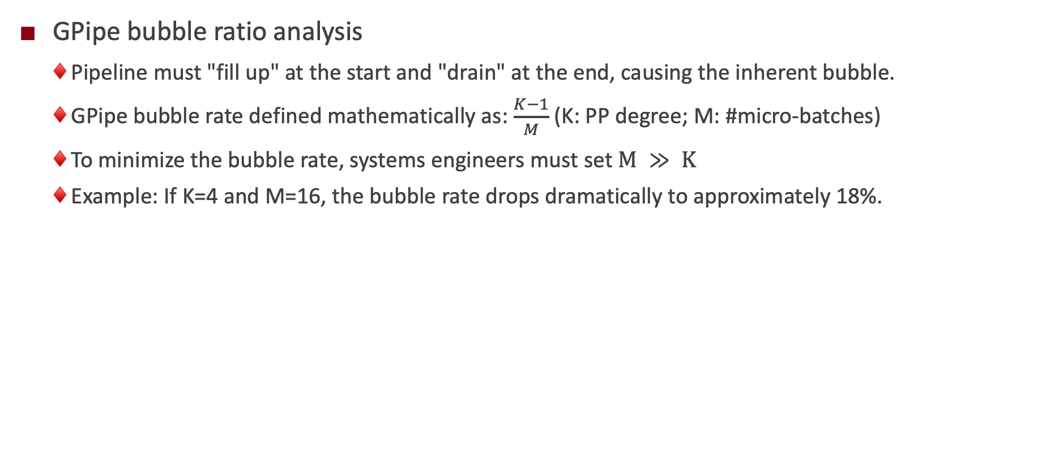
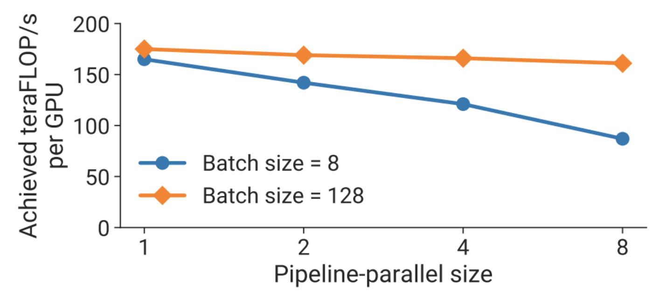
Parallélisme de pipeline : Planification avant et arrière
Notes:
L'architecture GPipe proposée par Google adopte cette idée centrale. Elle divise davantage le mini-lot global en M micro-lots encore plus petits. Ainsi, le pipeline peut fonctionner avec un chevauchement plus étroit. Pour maximiser le débit de calcul du matériel, nous devons généralement augmenter la taille du lot global afin d'accueillir autant de micro-lots que possible dans l'ensemble de la planification du pipeline, amortissant ainsi efficacement le coût des bulles. On peut voir sur ce graphique de données expérimentales qu'en modifiant le nombre et la taille des micro-lots, le débit global du parallélisme de pipeline est significativement affecté. Plus la taille des lots est grande, plus les GPU peuvent maintenir un taux de saturation de calcul élevé, et les pics de calcul en virgule flottante du matériel sont plus pleinement utilisés.

Slide 47
Optimisation de l'ordonnancement du pipeline
1. Le parallélisme de pipeline économise la mémoire vidéo (par rapport à DDP )
2. Le parallélisme de pipeline a de bonnes caractéristiques de communication (par rapport à FSDP et TP )
  La communication dépend uniquement des activations et est point à point.
Généralement, nous utilisons le parallélisme de pipeline sur des liaisons réseau plus lentes (inter-nœuds) pour une meilleure extensibilité mémoire.
Notes:
Ensuite, examinons l'évolution de l'optimisation de l'ordonnancement du pipeline. Microsoft a proposé la célèbre stratégie d'ordonnancement 1F1B dans le système PipeDream. Son concept central est qu'après la phase initiale de préchauffage, les nœuds GPU commencent à exécuter de manière strictement alternée la logique de calcul. Concrètement, après avoir calculé une propagation avant, on exécute immédiatement une propagation arrière. Cette conception ingénieuse privilégiant l'exécution de la propagation arrière vise essentiellement à modifier le cycle de vie des données en cache.

Slide 48
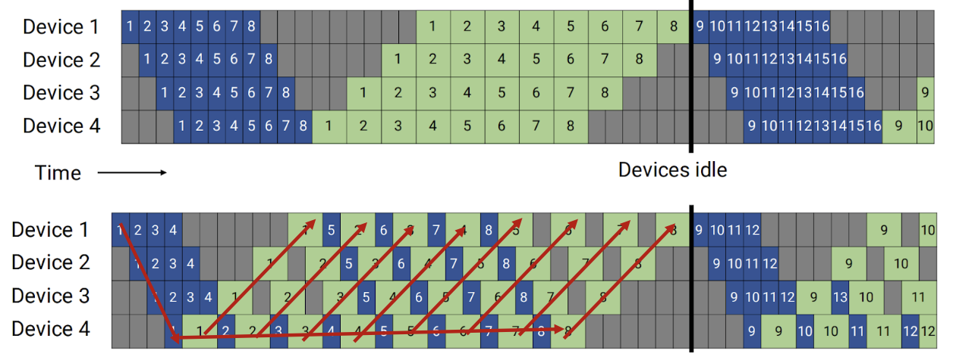
Optimisation de l'ordonnancement du pipeline
PipeDream a proposé la stratégie d'ordonnancement "1F1B".
  Après la phase de préchauffage, les GPU exécutent en alternance : calculer une passe avant, puis immédiatement une passe arrière.
  Priorité à la passe arrière pour modifier le cycle de vie des données en cache.
Pic d'activité
M micro-lot
GPipe
(passe avant puis passe arrière)
O(M)
PipeDream
(1F1B)
O(K)
Notes:
Pourquoi libérer la mémoire vidéo le plus tôt possible via 1F1B ? Cela découle de la grave crise de mémoire vidéo à laquelle fait face l'architecture GPipe. GPipe est un mécanisme d'ordonnancement strictement synchrone, ce qui signifie que toutes les M propagations avant doivent être entièrement exécutées avant que toute propagation arrière ne commence. Comme le calcul de la propagation arrière doit dépendre des activations intermédiaires, chaque étape physique du pipeline doit simultanément mettre en cache les données d'activations imporantes de tous les M micro-lots. Avec l'augmentation de M, la consommation de mémoire vidéo des activations croît linéairement, ce qui peut rapidement déclencher des erreurs de débordement de mémoire dans les réseaux profonds.

Slide 49
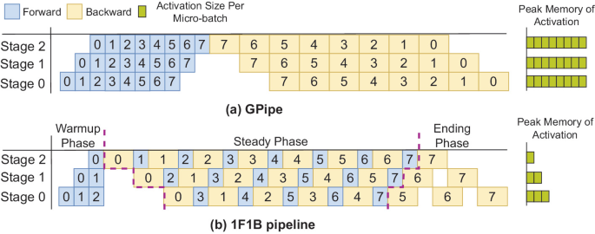
Optimisation de l'ordonnancement du pipeline
GPipe : Crise de mémoire vidéo
  GPipe est strictement synchrone : toutes les M passes avant doivent être terminées avant qu'aucune passe arrière ne commence.
  La rétropropagation dépend des activations intermédiaires.
  Chaque étape du pipeline doit mettre en cache toutes les activations des M micro-lots.
  La mémoire d'activation croît linéairement O(M), déclenchant rapidement un OOM.
Notes:
Le mécanisme d'ordonnancement 1F1B résout ce problème avec une élégance extrême. 1F1B déclenche les opérations de propagation arrière le plus tôt possible dans la logique mathématique. Cela permet aux grandes quantités d'activations préalablement en cache d'être immédiatement libérées de la mémoire vidéo après avoir été utilisées pour le calcul du gradient à l'étape actuelle. Dans ce mécanisme, la valeur maximale d'activations en transit que tout GPU physique doit stocker est strictement limitée par la profondeur K du pipeline, et non par le nombre de micro-lots M. Cette conception découple avec succès la mémoire vidéo de crête du nombre de micro-lots, nous permettant d'étendre indéfiniment le nombre de micro-lots dans les limites de la mémoire vidéo disponible.

Slide 50
Optimisation de l‘ordonnancement du pipeline
1F1B : Occupation de mémoire vidéo
  1F1B exécute la rétropropagation le plus tôt possible mathématiquement.
  Les grandes quantités d’activations mises en cache sont immédiatement libérées après avoir été utilisées pour le calcul du gradient.
  Pour n’importe quel GPU, la valeur maximale des activations en transit à stocker est strictement limitée par la profondeur du pipeline K, et non par M.
  Cela découble la mémoire d’activation maximale du nombre de micro‑lots, permettant à M de s’étendre indéfiniment (dans la limite de la mémoire vidéo disponible).
Notes:
Ce graphique comparatif du temps d'exécution réarrangé montre que, bien que 1F1B optimise considérablement le cycle de vie de la mémoire vidéo du système, la proportion totale de bulles du début à la fin du pipeline persiste. La ligne rouge sur le graphique indique le chemin critique d'exécution, ce qui signifie que le simple fait de changer l'ordre d'alternance des tâches avant et arrière ne comprime pas fondamentalement le temps total d'attente inoccupé mathématiquement.

Slide 51
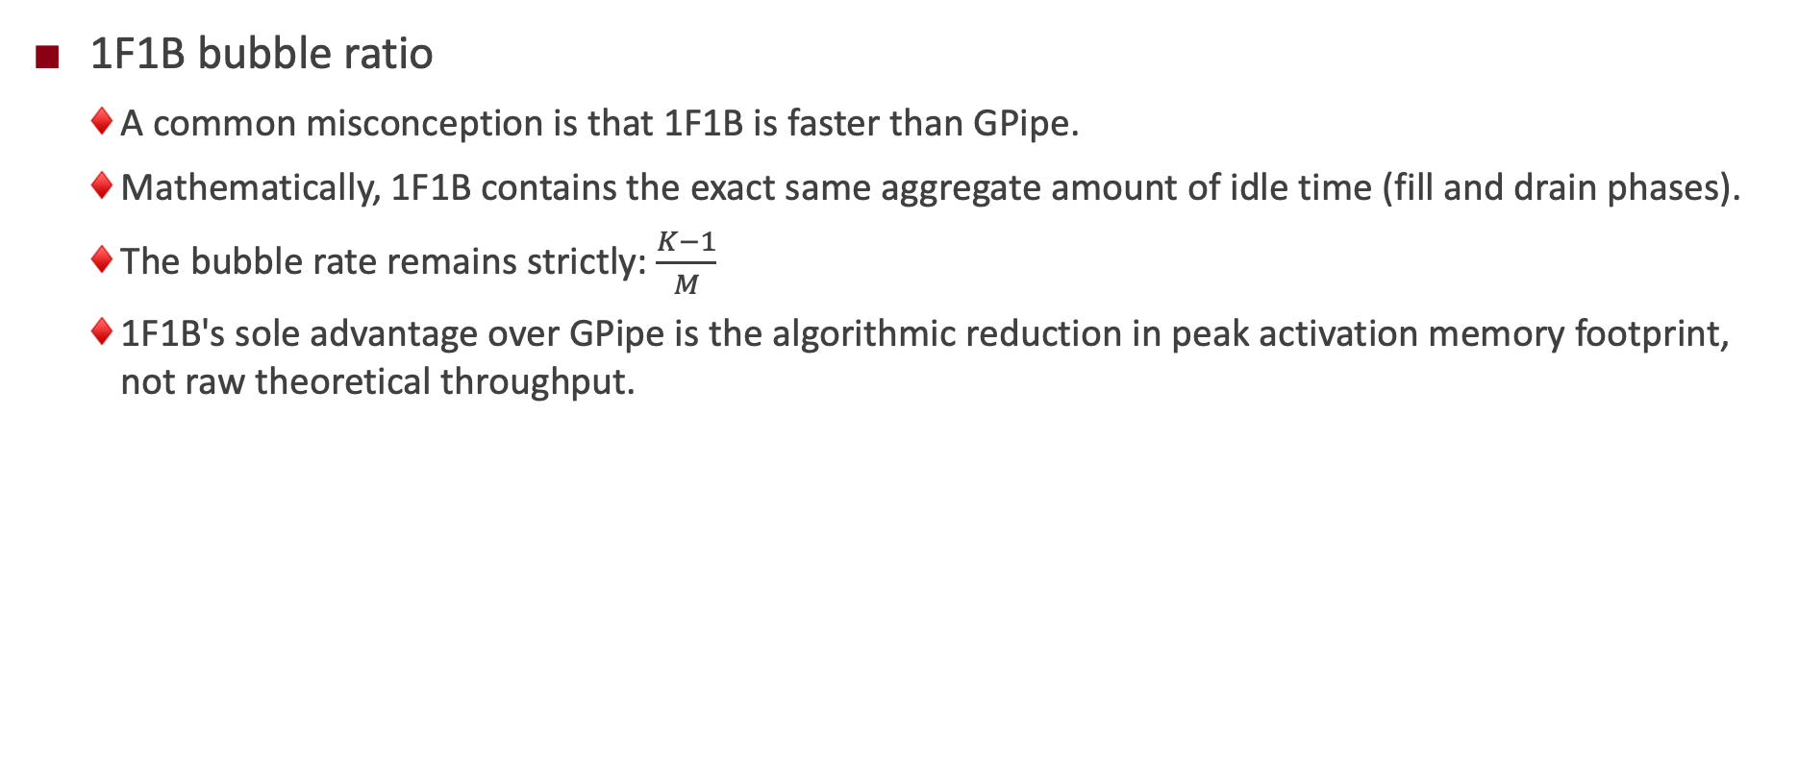
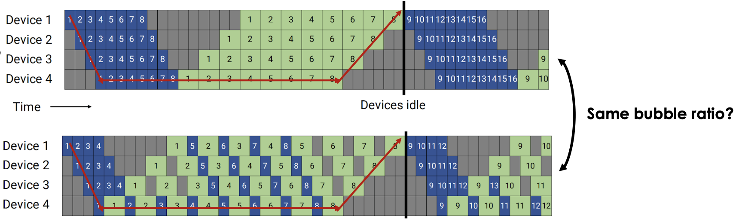
1F1B
Notes:
Cela met en évidence les limites du système d'ordonnancement 1F1B standard. Pour obtenir un taux de bulles extrêmement bas, le nombre de micro-lots doit être défini à une valeur très importante. Mais la taille de lot globale est strictement contrainte mathématiquement par les limites de convergence de l'optimiseur du modèle, elle ne peut pas être étendue sans limite. Si la taille de lot globale est fixe, forcer l'augmentation du nombre de micro-lots entraînerait la réduction de la taille d'un micro-lot individuel à une valeur minimale. Une telle charge de calcul réduite ne peut pas saturer les cœurs de tenseurs intégrés des GPU modernes, ce qui détruirait gravement la densité de calcul du matériel. Par conséquent, le logiciel au niveau système a besoin d'une toute nouvelle stratégie d'ordonnancement pour comprimer davantage les bulles.

Slide 52
Interlacé 1F1B
Pour un taux de bulles négligeable (<5%), M doit être très grand.
La taille de lot globale est mathématiquement limitée par les contraintes de convergence de l'optimiseur.
Si la taille de lot globale est fixée, augmenter M réduirait la taille d'un micro-lot à presque 1.
Les petits micro-lots ne peuvent pas pleinement utiliser les GPU Tensor Core, ce qui réduit la densité de calcul.
Une nouvelle stratégie d'ordonnancement est nécessaire pour réduire les bulles, sans augmenter M.
Notes:
Pour surmonter le goulot d'étranglement du système, le framework parallèle Megatron a introduit une stratégie 1F1B interlacée très ingénieuse. Dans le mode traditionnel, un micro-lot de modèle ne passe qu'une seule fois par deux GPU logiques. Mais dans la conception interlacée, le même micro-lot passe maintenant par chaque GPU deux fois. Grâce à cette logique de mappage de couches pliée, le GPU physique peut maintenir une intensité de calcul élevée, comme si le système planifiait simultanément deux lots indépendants avec la même efficacité.

Slide 53
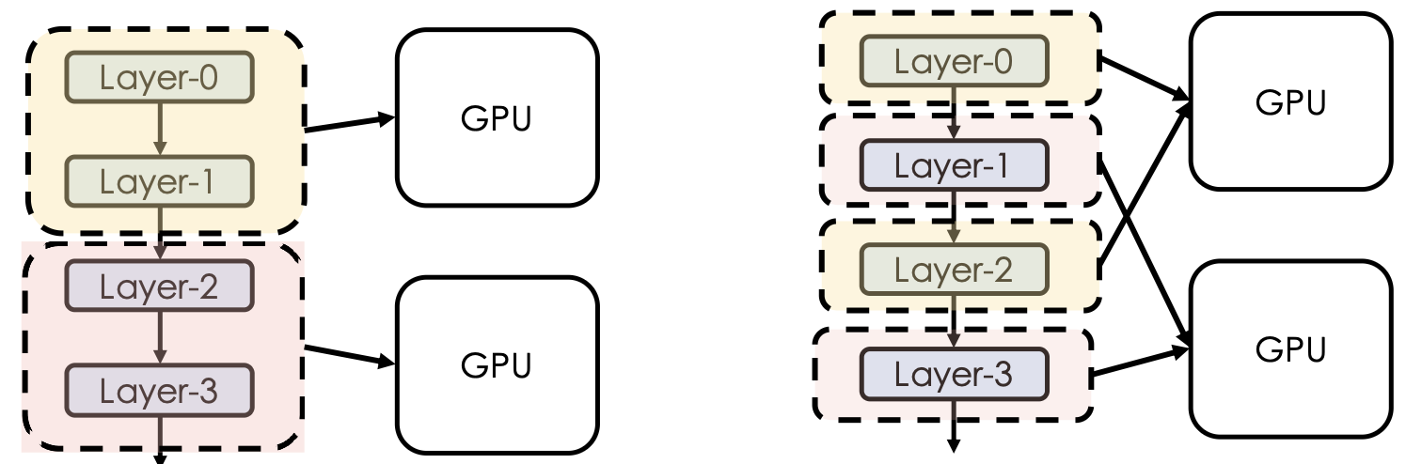
Interlacé 1F1B（Megatron-LM）
Un micro-lot passe maintenant par deux GPU chacun deux fois.
Les GPU sont maintenant occupés, comme si nous avions deux lots.
Un micro-lot passe par seulement deux GPU chacun une fois.
Notes:
Du point de vue de l'implémentation concrète, le système du compilateur divisera le modèle original en plus d'étapes virtuelles, garantissant que chaque GPU physique se voit assigner plusieurs étapes virtuelles non contiguës. Par exemple, dans le graphique, le GPU n°1 est simultanément assigné à l'étape virtuelle 1 située à l'avant et à l'étape virtuelle 5 située à l'arrière. Cette stratégie d'augmenter la fréquence de communication pour obtenir un meilleur taux de chevauchement de calcul permet de comprimer considérablement les bulles inoccupées du pipeline.

Slide 54
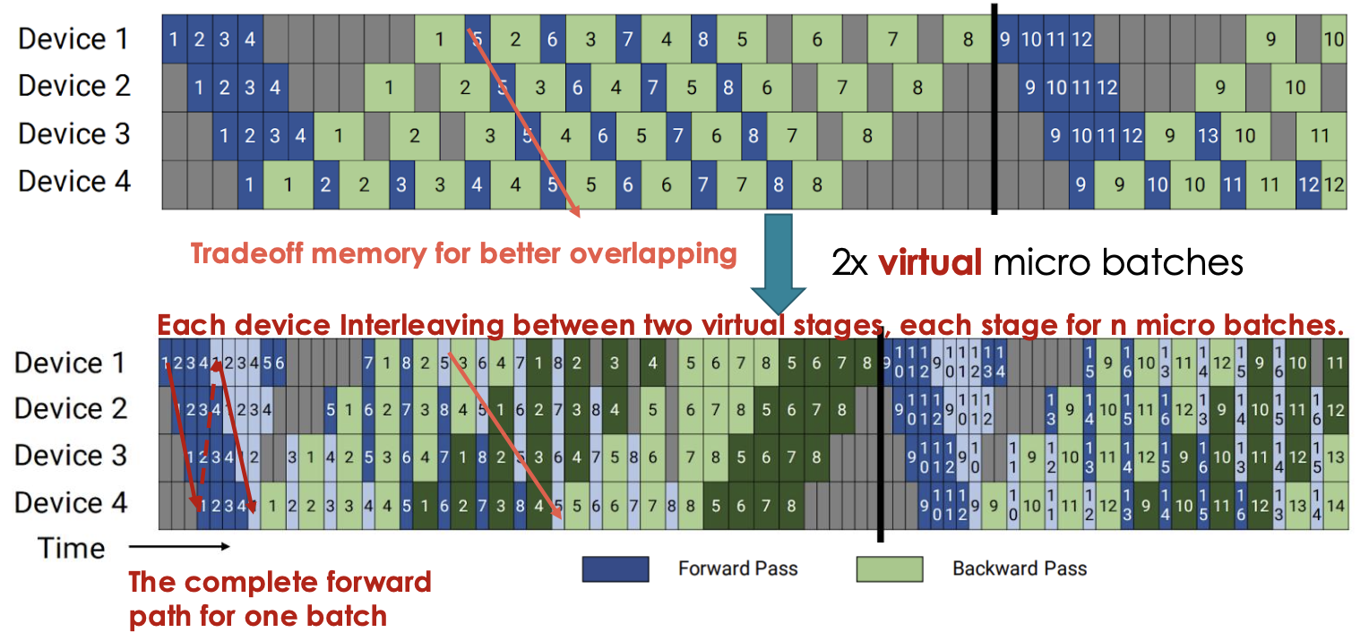
Interlacé 1F1B（Megatron-LM）
On divise le modèle en davantage d'“étapes virtuelles” (chaque GPU a V étapes).
  GPU 1 est simultanément affecté à l'étape virtuelle 1 (par exemple couches 1-2) et à l'étape virtuelle 5 (par exemple couches 9-10).
Notes:
Ce graphique d'exécution complexe présente le chemin d'ordonnancement de bas niveau du 1F1B interlacé. Chaque périphérique physique effectue une logique de calcul entrelacée à haute vitesse entre les micro-lots virtuels multipliés. Les blocs bleu foncé représentent le flux avant, le vert clair représente le flux arrière. Bien que la complexité du flux de contrôle du système augmente considérablement, on peut voir visuellement que la zone de bulles inoccupées grise à la fin est visiblement réduite.

Slide 55
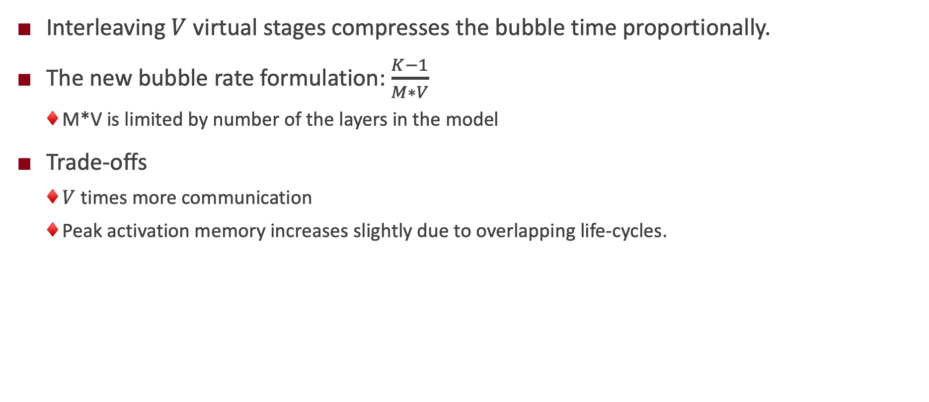
Entrelacé 1F1B(Megatron-LM)
Notes:
Ce diagramme d'exécution complexe présente intégralement le chemin d'ordonnancement de bas niveau du 1F1B entrelacé. Chaque appareil physique effectue une logique de calcul entrelacé à haute vitesse entre les micro-lots virtuels multipliés. Les blocs bleu foncé représentent le flux avant, les blocs vert clair représentent le flux arrière. Bien que la complexité du flux de contrôle système ait fortement augmenté, on peut observer visuellement que la zone de bulles d'inactivité grise à la fin a été réduite de manière visible.

Slide 56
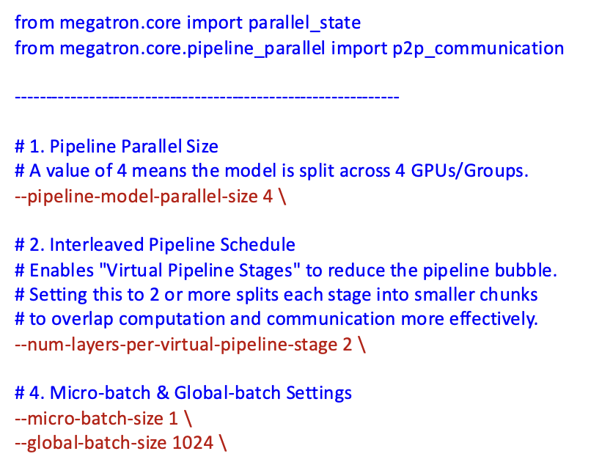
Entrelacé 1F1B(Megatron-LM)
Megatron-core est recommandé par défaut Intrelacé 1F1B
  Le nombre de couches par étape de pipeline virtuel est généralement défini à 2-4.
Notes:
Dans les environnements d'ingénierie réels, la bibliothèque centrale Megatron recommande déjà par défaut aux développeurs d'utiliser l'ordonnancement 1F1B entrelacé. En général, les ingénieurs système définissent de manière empirique le paramètre du nombre de couches réseau par étape de pipeline virtuel à deux ou quatre. Vous pouvez observer les extraits de code sur l'écran et activer facilement cette optimisation système avancée complexe en passant les paramètres de ligne de commande correspondants au framework.

Slide 57

Parallélisme de pipeline avancé : Pipeline à bulles nulles (ICLR’24)
Idée principale :
  Séparer les calculs bloquants et non bloquants pour réaliser un ordonnancement de pipeline plus flexible.
Notes:
La recherche de performances extrêmes par le monde académique et l'industrie ne s'est jamais arrêtée. Lors d'une conférence académique internationale récente, l'architecture centrale du pipeline à bulles nulles a été officiellement proposée. Son idée principale brise les limitations de la boîte noire des compilateurs traditionnels, en décomposant les opérateurs macroscopiques traditionnels au niveau IR en deux nœuds indépendants : calculs bloquants et calculs non bloquants. Par exemple, le calcul du gradient des poids est extrait et exécuté ultérieurement comme opération non bloquante, permettant au moteur d'ordonnancement du pipeline d'obtenir une flexibilité d'orchestration sans précédent.

Slide 58

Parallélisme de pipeline avancé : Pipeline à bulles nulles (ICLR’24)
Petite échelle : programmation linéaire en nombres entiers, optimisant simultanément la mémoire vidéo et le temps d'exécution de bout en bout
Grande échelle : algorithmes heuristiques
Le nombre de communications de parallélisme de pipeline est inférieur à celui du 1F1B, mais les bulles sont équivalentes ou moindres.
Notes:
Lors de la génération du diagramme d'ordonnancement à bulles nulles, pour les clusters d'appareils de petite taille, le système utilise généralement des algorithmes précis de programmation linéaire en nombres entiers pour trouver une solution optimale entre le niveau de sécurité de la mémoire vidéo et le temps d'exécution de bout en bout. Face aux clusters à très grande échelle, des algorithmes heuristiques efficaces sont utilisés pour une résolution rapide. Les données expérimentales montrent que ce paradigme a moins de communications sur le bus que l'architecture entrelacée, mais le taux de bulles extrait est équivalent ou proche de zéro, ce qui en fait une solution logicielle système de nouvelle génération avec un potentiel commercial extrême.

Slide 59


Parallélisme de pipeline avancé : DeepSeek-V3 DualPipe(2025)
Stratégie de partitionnement
DeepSeek V3: https://arxiv.org/pdf/2412.19437v1, 2025
Notes:
Outre l'ordonnancement à bulles nulles, le framework sous-jacent DeepSeek récemment open-source a également démontré une architecture de parallélisme de pipeline bidirectionnelle impressionnante. Grâce à une stratégie de découpage complètement symétrique, les appareils de calcul hétérogènes peuvent simultanément traiter les tâches de calcul des couches de réseau dans les deux directions physiques. Bien que cela entraîne inévitablement un coût supplémentaire de mémoire résidente double pour les paramètres du modèle, un taux d'utilisation floating-point extrêmement élevé est obtenu grâce à un mécanisme de chevauchement temporel extrême collaboratif logiciel-matériel.

Slide 60

Parallélisme de pipeline avancé
https://selamjie.medium.com/the-frontier-of-pipeline-parallelism-an-overview-d4264cc9f877
Notes:
Ce tableau est une vue panoramique très approfondie de l'évolution des logiciels système, comparant systématiquement toutes les implémentations principales de parallélisme de pipeline avancé dans l'industrie. Des conceptions naïves des débuts aux solutions de niveau production de Megatron, jusqu'aux nouveaux venus à bulles nulles recherchant une exploitation extrême de la puissance de calcul. Les dimensions clés pour évaluer la qualité d'un système distribué restent ces indicateurs système classiques : le taux d'inactivité des bulles, la correction de convergence numérique, le niveau élevé de mémoire vidéo pour les poids et les valeurs d'activation, et l'introduction ou non de calculs redondants. Assurez-vous de bien déduire l'essence mathématique derrière ce tableau après le cours.

Slide 61
Leçon 31 : Primitives de communication
Notes:
Bonjour à tous ! Aujourd'hui, nous entamons la Lecture 31, consacrée aux primitives de communication. Les primitives de communication jouent un rôle crucial dans les systèmes de calcul IA actuels, constituant le fondement de la transmission efficace et du traitement des données. Comprendre les primitives de communication nous aide à mieux maîtriser les mécanismes de fonctionnement des systèmes de calcul IA. Ensuite, je vous présenterai en détail le contenu lié aux primitives de communication. Commençons notre voyage d'apprentissage d'aujourd'hui.

Slide 62

Loi d'échelle des grands modèles de langage (Scaling Law of LLMs)
La performance du modèle augmente de manière prévisible selon une fonction de loi de puissance avec l'augmentation de la quantité de calcul, de la taille des données et du nombre de paramètres.
NVL576
[1] https://arxiv.org/abs/2001.08361
[2] https://dnacap.fund/insights/exploring-the-landscape-of-large-language-models
Notes:
La loi d'échelle des grands modèles de langage, également connue sous le nom de scaling law, révèle la relation entre la performance du modèle et la quantité de calcul, la taille des données et le nombre de paramètres. Cette loi indique qu'avec l'augmentation de ces trois facteurs, la performance du modèle croît de manière prévisible selon une fonction de loi de puissance. Cela signifie que nous pouvons améliorer la performance du modèle en augmentant la quantité de calcul, en élargissant la taille des données et en augmentant le nombre de paramètres. Cette découverte fournit une base théorique importante pour le développement des grands modèles de langage. Dans les applications pratiques, nous pouvons optimiser les modèles de manière ciblée selon la loi d'échelle, afin d'améliorer plus efficacement la performance des modèles. Les deux articles dans les références fournissent également davantage de perspectives et d'idées pour approfondir cette loi.

Slide 63




AILes systèmes de calcul AI sont également en constante expansion
Les produits de super-nœuds représentés par l'interconnexion Scale-up font leur apparition sur le marché
NVL576
NVL72
Huawei CloudMatrix384
AMD Helios
Notes:
Au niveau matériel, les systèmes de calcul IA sont en constante expansion. Les produits de super-nœuds utilisant l'interconnexion Scale-up font leur apparition sur le marché. L'émergence de produits comme NVL72, NVL576, AMD Helios et Huawei CloudMatrix384 illustre cette tendance de développement. Leur apparition enrichit non seulement le paysage du marché des produits de super-nœuds, mais offre également davantage de possibilités pour l'extension des systèmes de calcul IA, faisant progresser l'ensemble de l'industrie.

Slide 64



Mapper LLM sur plusieurs GPU/NPU
Parallélisme multidimensionnel : parallélisme de données, parallélisme de pipeline, parallélisme d'experts, parallélisme de tenseurs, parallélisme de séquence
Expert Parallelism
Sequence Parallelism
[1] https://robotchinwag.com/posts/demystifying-tensor-parallelism/
[2] https://docs.nvidia.com/nemo/megatron-bridge/0.2.0/parallelisms.html
[2] https://aclanthology.org/2023.acl-long.134.pdf
Notes:
Mapper un LLM sur plusieurs GPU ou NPU est une stratégie clé pour répondre aux besoins de calcul des grands modèles de langage, et le parallélisme multidimensionnel est un moyen efficace de réaliser ce mappage. Plus précisément, cela comprend le parallélisme de données, le parallélisme de pipeline, le parallélisme d'experts, le parallélisme de tenseurs et le parallélisme de séquence. Le parallélisme de données permet à différentes cartes de calcul de traiter simultanément différentes copies de données ; le parallélisme de pipeline divise les tâches de calcul par étapes, comme les différents blocs transformer dans un LLM ; le parallélisme d'experts permet à différents modules d'experts de traiter différentes tâches ; le parallélisme de tenseurs permet le traitement parallèle des opérations sur les tenseurs ; le parallélisme de séquence divise les données de séquences longues et les distribue sur plusieurs cartes. Ces méthodes de parallélisme ont chacune leurs avantages et leur combinaison permet d'améliorer l'efficacité de calcul, favorisant l'efficacité de l'entraînement et de l'inférence des grands modèles de langage.

Slide 65


AIChemins de transfert de données dans les systèmes de calcul AI
Scale-up : NVLINK, HCCS, Unified Bus
Scale-out : InfiniBand (IB), RoCE
Au sein du nœud, la communication entre GPU s'effectue via NVLINK ou PCIe
Communication inter-nœuds via RDMA NIC (IB)
[1] https://arxiv.org/html/2507.04786v1
Notes:
Les chemins de transfert de données dans les systèmes de calcul AI comportent deux modes principaux. Le mode Scale-up utilise NVLINK, HCCS et Unified Bus, tandis que le mode Scale-out utilise InfiniBand (IB) et RoCE. Ces deux modes présentent chacun leurs avantages et s'adaptent à différents scénarios de calcul. Au sein d'un nœud, en prenant les GPU comme exemple, la communication inter-GPU s'effectue principalement via NVLINK ou PCIe, garantissant un transfert de données efficace au sein du nœud et fournissant un soutien important au calcul. Entre les nœuds, la communication via RDMA NIC (IB) permet de réduire efficacement la latence de communication et d'améliorer la stabilité et la vitesse de transfert des données. Comprendre ces chemins de transfert de données nous aide à mieux optimiser les systèmes de calcul IA et à améliorer l'efficacité de calcul.

Slide 66


Communication collective (Collective) et communication point à point (Point-to-point)
La communication collective implique la communication entre un groupe de processus, et non seulement entre deux processus. Par exemple : AllReduce (réduction globale), AllGather (collecte globale), Broadcast (diffusion)
Communication point à point : Send/Recv (communication bilatérale), Put/Get (communication unilatérale)
[1] https://developer.nvidia.com/blog/scaling-ai-inference-performance-and-flexibility-with-nvidia-nvlink-and-nvlink-fusion/
[2] https://www.hiascend.com/developer/techArticles/20240809-1
Notes:
Les modes de communication se divisent principalement en communication collective et communication point à point. La communication collective ne se limite pas à deux processus, mais implique un groupe de processus. Par exemple, AllReduce (réduction globale) permet d'exécuter des opérations de réduction sur plusieurs appareils et de stocker le résultat dans le processus racine spécifié ; AllGather (collecte globale) permet de collecter des valeurs de plusieurs processus vers le processus racine ; Broadcast (diffusion) copie le contenu du tampon du processus racine vers tous les processus. La communication point à point comprend Send/Recv (communication bilatérale), c'est-à-dire la transmission de données bidirectionnelle entre processus, et Put/Get (communication unilatérale), qui permet à un processus d'accéder directement aux données d'un autre processus. Différents modes de communication ont leurs propres caractéristiques et s'adaptent à différents scénarios d'application.

Slide 67

Diffusion (Broadcast)
Opération : copier le tampon de N éléments du processus racine (Rank 2) vers tous les processus (Rank 0-3).
[1] https://docs.nvidia.com/deeplearning/nccl/user-guide/docs/usage/collectives.html
Notes:
La diffusion est une opération importante dans la communication collective. Son opération spécifique consiste à copier le tampon de N éléments d'un processus racine spécifique, ici Rank 2, vers tous les processus, c'est-à-dire de Rank 0 à Rank 3. Cela signifie que les données du processus racine sont largement diffusées, permettant à tous les processus d'obtenir les mêmes informations. L'opération de diffusion est très importante dans les systèmes distribués, elle permet de garantir la cohérence des données entre les différents processus, permettant à chaque partie du système de baser ses calculs et traitements ultérieurs sur les mêmes données, améliorant ainsi l'efficacité et la précision de l'ensemble du système.

Slide 68

Reduction (Reduce)
Opération : exécuter une opération de réduction sur les données entre appareils (par exemple somme, minimum, maximum), et stocker le résultat dans le tampon de réception du processus racine spécifié.
[1] https://docs.nvidia.com/deeplearning/nccl/user-guide/docs/usage/collectives.html
Notes:
L'operation de reduction joue un role cle dans les systemes de calcul IA. Elle permet d'executer des operations de reduction sur les donnees entre appareils, comme calculer la somme, le minimum ou le maximum. Grace a cette operation, les donnees dispersees sur differents appareils peuvent etre consolidees et traitees. Concretement, le resultat de la reduction est stocke dans le tampon de reception du processus racine specifie. Cela signifie que l'operation de reduction permet une integration efficace des donnees entre differents appareils, fournissant des donnees plus concentrees et utiles pour les analyses et traitements ulterieurs, ameliorant ainsi l'efficacite et les performances de l'ensemble du systeme de calcul IA.

Slide 69

Collecte (Gather)
Opération : collecter N valeurs à partir de k processus, et les agréger dans un tampon de sortie de taille k × N sur le processus racine.
[1] https://docs.nvidia.com/deeplearning/nccl/user-guide/docs/usage/collectives.html
Notes:
L'operation de collecte est tres importante dans la communication des systemes de calcul IA. Son operation specifique consiste a collecter N valeurs a partir de k processus, puis a les aggreger dans un tampon de sortie de taille k x N sur le processus racine. C'est comme une grande reunion d'informations : chaque processus agit comme une source d'information, contribuant ses propres donnees, formant finalement un ensemble complet d'informations au niveau du processus racine.

Slide 70

Distribution (Scatter)
Opération : distribuer un total de N × k valeurs du processus racine vers k processus, chaque processus recevant N valeurs.
[1] https://docs.nvidia.com/deeplearning/nccl/user-guide/docs/usage/collectives.html
Notes:
L'operation de distribution est l'operation duale de l'operation de collecte. Son operation principale consiste a distribuer un total de N x k valeurs du processus racine vers k processus, chaque processus recevant N valeurs. C'est comme un centre d'information qui distribue precisement les informations consolidees aux differentes branches. L'operation de distribution peut efficacement disperser les donnees du processus racine uniformement vers plusieurs processus, permettant a chaque processus d'obtenir les donnees necessaires pour traiter les taches en parallele, ameliorant ainsi considerablement l'efficacite globale. Dans le traitement de donnees a grande echelle et le calcul distribue, l'operation de distribution joue un role irremplacable.

Slide 71

Reduction globale (Allreduce)
Opération : exécuter une opération de réduction sur les données entre appareils (par exemple somme, minimum, maximum), et stocker le résultat dans le tampon de réception de chaque processus.
[1] https://docs.nvidia.com/deeplearning/nccl/user-guide/docs/usage/collectives.html
Notes:
La reduction globale effectue des operations de reduction sur les donnees entre appareils, comme calculer la somme, le minimum ou le maximum. Contrairement a l'operation de reduction mentionnee precedemment, la reduction globale stocke le resultat de la reduction dans le tampon de reception de chaque processus. Cela signifie que chaque processus peut obtenir le resultat de la reduction globale, ce qui est tres utile dans le calcul distribue. Par exemple, dans certaines taches d'entrainement distribue avec parallelisme des donnees, la reduction globale permet a chaque noeud d'obtenir en temps opportun les informations globales de gradient pour garantir l'exactitude des iterations d'entrainement.

Slide 72

Collecte globale (Allgather)
Opération : collecter N valeurs à partir de k processus, les agréger dans un tampon de sortie de taille k × N, et distribuer ce résultat à tous les processus.
  Les résultats de sortie sont triés par indice de processus.
  Par conséquent, cette opération est affectée par la relation de mappage entre les différents processus et les appareils.
[1] https://docs.nvidia.com/deeplearning/nccl/user-guide/docs/usage/collectives.html
Notes:
L'operation de collecte globale collecte N valeurs a partir de k processus et les aggrege dans un tampon de sortie de taille k x N. Ensuite, le resultat agrege est distribue a tous les processus. De plus, les resultats de sortie sont tries par indice de processus. Cette operation est influencee par la relation de mappage entre les differents processus et les appareils ; les variations de cette relation de mappage peuvent entrainer des differences dans le processus de collecte et de distribution des donnees, affectant ainsi l'efficacite et les resultats de l'ensemble de l'operation. Comprendre l'operation de collecte globale et ses facteurs d'influence permet de mieux optimiser les flux de traitement de donnees et d'ameliorer les performances du systeme.

Slide 73

Reduction-distribution (ReduceScatter)
Opération : exécuter la même opération que Reduce, à la différence que le résultat est divisé en blocs de données de taille égale et distribué aux processus, chaque processus obtenant un bloc de données selon son indice de processus.
  Cette opération est également affectée par la relation de mappage entre les différents processus et les appareils.
[1] https://docs.nvidia.com/deeplearning/nccl/user-guide/docs/usage/collectives.html
Notes:
L'operation de reduction-distribution presente des similitudes avec l'operation de reduction, mais comporte egalement des differences significatives. Elle effectue egalement des operations de reduction sur les donnees, comme calculer la somme, le minimum ou le maximum. Cependant, la reduction-distribution divise le resultat en blocs de donnees de taille egale et les distribue a chaque processus, chaque processus obtenant un bloc de donnees en fonction de son propre indice de processus. Il est a noter que cette operation est affectee par la relation de mappage entre les differents processus et les appareils. Cela signifie que differentes relations de mappage peuvent avoir un impact sur les resultats et l'efficacite de l'operation de reduction-distribution. Dans les applications pratiques, il faut considerer attentivement cette influence pour garantir l'exactitude et l'efficacite de l'operation.

Slide 74

Echange global (AlltoAll)
Opération : chaque processus fournit un tampon d'entrée de taille N, où le j-ième bloc de données de taille N/k est envoyé au processus cible j. Chaque processus reçoit un tampon de sortie de taille N, où le i-ième bloc de données de taille N/k provient du processus source i.
[1] https://docs.nvidia.com/deeplearning/nccl/user-guide/docs/usage/collectives.html
Notes:
L'operation d'echange global est un mode important d'echange de donnees. Dans cette operation, chaque processus possede un tampon d'entree de taille N et envoie le j-ieme bloc de donnees de taille N/k au processus cible j. Simultanement, chaque processus recoit un tampon de sortie de taille N, ou le i-ieme bloc de donnees de taille N/k provient du processus source i. Cette operation realise un echange complet de donnees entre processus, permettant a chaque processus d'obtenir une partie des donnees des autres processus, favorisant ainsi considerablement la circulation et le partage des donnees. Elle joue un role cle dans des scenarios comme le calcul collaboratif multi-processus, ameliorant efficacement l'efficacite du traitement des donnees et la collaboration.

Slide 75



Exemple avec PyTorch FSDP
DP, DDP, FSDP : parallélisme des données, parallélisme des données distribué, parallélisme des données entièrement fragmenté
Concept de base de DP : copies complètes du modèle sur différents appareils, exécutant des données de différents micro-batch.
L'inférence est simple.
[1] https://www.uber.com/en-JP/blog/horovod/
Opérateurs All-reduce
Notes:
Ci-dessous, nous prendrons PyTorch FSDP comme exemple pour voir les scenarios d'application specifiques de la communication collective. Avant cela, nous presenterons egalement brievement le parallelisme des donnees, le parallelisme des donnees distribue et finalement le parallelisme des donnees entierement fragmente. Le concept de base du DP est d'avoir des copies completes du modele sur differents appareils, executant des donnees de differents micro-batch. Du point de vue de l'inference, le schema de planification du DP est tres simple. En passant a la phase d'entrainement du DP, lors de la retropropagation, pour obtenir la moyenne des gradients sur chaque machine, il faut executer une operation de reduction sur les donnees entre appareils, et le resultat sera stocke dans le tampon de reception de chaque processus. Le FSDP mentionne ulterieurement fragmentera les parametres du modele, les gradients et les etats de l'optimiseur pour reduire l'occupation memoire du GPU, et l'operateur de reduction globale y joue un role cle.

Slide 76

Avec PyTorch dans FSDP comme exemple
DP, DDP, FSDP : parallélisme des données, parallélisme des données distribué, parallélisme des données entièrement fragmenté
DDP comparé à DP possède : utilise un All-Reduce optimisé + support distribué
  DP : l'opération de réduction sur le nœud 0 est exécutée (déséquilibre de charge) ; DDP : All-Reduce basé sur l'anneau.
  DDP : supporte un mécanisme multiprocessus robuste.
[1] https://docs.pytorch.org/docs/stable/notes/ddp.html
Notes:
Dans cette page, nous presentons d abord DP et DDP, mecanismes de parallelisme de donnees fournis par PyTorch. DDP presente deux ameliorations : l operation de reduction de DP est sur le noeud 0, causant un desequilibre. DDP utilise un All-Reduce optimise base sur l anneau. DDP possede un support distribue avec un mecanisme multiprocessus robuste.

Slide 77

Avec PyTorch dans FSDP comme exemple
DP、DDP、FSDP：parallélisme des données、parallélisme des données distribué、parallélisme des données entièrement fragmenté
Avant FSDP, analysons d'abord l'utilisation mémoire lors de l'entraînement des grands modèles de langage.
Les paramètres ne représentent qu'une partie de la consommation.
  Il faut aussi tenir compte de l'optimiseur et des gradients.
Idée principale : éliminer les données redondantes.
  ZeRO (Zero Redundancy Optimizer).
[1] https://docs.pytorch.org/docs/stable/notes/ddp.html
Notes:
Avant d explorer FSDP dans PyTorch, analysons l utilisation de la memoire lors de l entrainement des grands modeles de langage. Les parametres ne representent pas toute la consommation de memoire. L idee principale est d eliminer les donnees redondantes, menant a ZeRO, l optimiseur a redondance nulle.

Slide 78

Avec PyTorch dans FSDP comme exemple
DP、DDP、FSDP：parallélisme des données、parallélisme des données distribué、parallélisme des données entièrement fragmenté
ZeRO - différents niveaux d'optimisation :
  ZeRO-1 : fragmentation de l'état de l'optimiseur
  ZeRO-2 : fragmentation de l'état et des gradients
  ZeRO-3 : fragmentation de l'état, des gradients et des paramètres
ZeRO-3 entraîne une surcharge de communication
due à la fragmentation.
K denotes the memory multiplier of the optimizer states
[1] https://docs.pytorch.org/docs/stable/notes/ddp.html
[2] https://www.youtube.com/watch?v=czgA-MbAdvA&t=2550s
Notes:
ZeRO a differents niveaux d optimisation. ZeRO-1 fragmente l etat de l optimiseur. ZeRO-2 fragmente l etat et les gradients. ZeRO-3 fragmente l etat, les gradients et les parametres du modele.

Slide 79


Avec PyTorch dans FSDP comme exemple
DP、DDP、FSDP：parallélisme des données、parallélisme des données distribué、parallélisme des données entièrement fragmenté
FSDP : fragmentation des paramètres/gradients/et de l'état pour réduire l'occupation mémoire GPU (ZeRO-3).
All-reduce =
Reduce-scatter + all-gather
[1] https://docs.pytorch.org/tutorials/intermediate/FSDP_tutorial.html
[2] https://arxiv.org/abs/2304.11277
Notes:
FSDP s inspire de ZeRO-3, fragmentant les parametres, gradients et etat de l optimiseur. Equation importante : All-Reduce = Reduce-Scatter + All-Gather. Cette decomposition aide a comprendre les operateurs de communication collective.

Slide 80



Implémentation des opérateurs de communication collective
L'implémentation des opérateurs de communication collective dépend fortement de la topologie du matériel.
All-reduce = Reduce-scatter + all-gather
NVIDIA GPU CLOS topologie
Ring All-reduce
HUAWEI NPU Full-mesh topologie
[1] https://docs.pytorch.org/tutorials/intermediate/FSDP_tutorial.html
[2] https://arxiv.org/abs/2304.11277
Notes:
L implementation des operateurs de communication collective depend de la topologie materielle. Ring All-Reduce, GPU NVIDIA avec topologie CLOS, NPU HUAWEI avec topologie Full-mesh offrent differents choix.

Slide 81
Leçon 32 : Optimisation de la topologie de communication
Notes:
Mesdames et Messieurs, bonjour! Aujourd'hui, je vais vous présenter le cours 32 : Optimisation de la topologie de communication. L'optimisation de la topologie de communication est cruciale dans les systèmes d'IA modernes, car elle affecte directement l'implémentation des opérateurs de communication collective, et cette implémentation dépend fortement de la topologie matérielle. Comprendre l'optimisation de la topologie de communication nous permet d'améliorer les algorithmes et d'augmenter les performances du système. Examinons ensemble en profondeur le contenu lié à l'optimisation de la topologie de communication.

Slide 82
Implémentation des opérateurs de communication collective
All-reduce = Reduce-scatter + all-gather
Implémentation des opérateurs de communication collective
dépend fortement du matériel
structure topologique
NVIDIA GPU CLOS Topologie
Ring All-reduce
HUAWEI NPU Full-mesh Topologie
[1] https://docs.pytorch.org/tutorials/intermediate/FSDP_tutorial.html
[2] https://arxiv.org/abs/2304.11277
Notes:
L'implémentation des opérateurs de communication collective possède une structure et des caractéristiques uniques. Tout d'abord, du point de vue des formules, All-reduce équivaut à Reduce-scatter plus all-gather ; cette relation montre clairement une logique combinatoire des opérateurs de communication collective. L'approche Ring All-reduce, avec ses avantages de communication minimale et de schéma de communication fixe, est souvent la meilleure solution pour implémenter l'opérateur All-reduce. Par ailleurs, différents matériels ont différentes topologies, et l'implémentation des opérateurs de communication collective dépend fortement de la topologie matérielle. Les différentes topologies affectent l'efficacité de la transmission des données et l'utilisation de la bande passante ; il est donc essentiel de pleinement considérer la topologie matérielle lors de l'implémentation des opérateurs de communication collective pour optimiser les communications.

Slide 83


Topologies dans les systèmes d’IA modernes
NVIDIA GPU Clos Topology
GOOGLE TPU Torus Topology
HUAWEI NPU Full-mesh Topology
Dragonfly Topology
[1] https://ieeexplore.ieee.org/document/6337589/
Notes:
L'implémentation des opérateurs de communication collective possède une structure et des caractéristiques uniques. Tout d'abord, du point de vue des formules, All-reduce équivaut à Reduce-scatter plus all-gather ; cette relation montre clairement une logique combinatoire des opérateurs de communication collective. L'approche Ring All-reduce, avec ses avantages de communication minimale et de schéma de communication fixe, est souvent la meilleure solution pour implémenter l'opérateur All-reduce. Par ailleurs, différents matériels ont différentes topologies, et l'implémentation des opérateurs de communication collective dépend fortement de la topologie matérielle. Les différentes topologies affectent l'efficacité de la transmission des données et l'utilisation de la bande passante ; il est donc essentiel de pleinement considérer la topologie matérielle lors de l'implémentation des opérateurs de communication collective pour optimiser les communications.

Slide 84

Exemple : Allreduce
En partant du processus racine 0, commençons par l'implémentation naïve.
  Volume de transfert de données : 2 × (N-1) × K
Trois inconvénients existent :
  Le processus 0 : la bande passante et la capacité de calcul deviennent des goulots d'étranglement.
  Ressources inutilisées importantes pendant l'All-Reduce (processus 1 à N-1).
  Faible évolutivité et manque de considération pour la topologie.
Comment améliorer ?
  Distribuer le transfert de données et la charge de calcul sur tous les processus.
Solutions :
  Arbre, anneau, bisection-doubling, etc.
Notes:
Prenons Allreduce comme exemple. Supposons que le processus racine soit 0 et explorons d'abord son implémentation naïve, comme le montre le code à droite. Supposons N processus et K octets de données ; les autres processus envoient leurs données au processus 0, puis le processus 0 effectue les calculs et envoie les résultats du reduce à tous. Ainsi, avec un aller-retour, le volume total de transmission est de 2 × (N - 1) × K. On peut voir des défauts évidents : d'abord, la bande passante et la capacité de calcul du processus 0 sont limitées, devenant un goulot d'étranglement qui affecte sérieusement l'efficacité. Ensuite, pendant l'all-reduce, beaucoup de ressources des processus 1 à N-1 sont inactives, causant un grand gaspillage. Troisièmement, cette approche a une faible extensibilité et ne considère pas suffisamment la topologie. Face à ces problèmes, l'idée d'amélioration est de distribuer la transmission de données et la charge de calcul sur tous les processus. Les solutions incluent les approches basées sur les arbres, les anneaux et le doublement binaire, qui peuvent optimiser Allreduce et améliorer l'efficacité des communications.

Slide 85

Exemple : Allreduce
Algorithme basé sur l'arbre pour AllReduce
  Construire une hiérarchie avec le nœud racine (processus 0) comme sommet.
  Phase 1 : Réduction ascendante (bottom-up).
  Phase 2 : Diffusion descendante (top-down).
Rank 0
Rank 7
0
1
2
3
4
5
6
7
0+1
1
2+3
3
4+5
5
6+7
7
S1 Reduce
0+1+2+3
1
2+3
3
4+5+6+7
5
6+7
7
SUM(0,7)
1
2+3
3
4+5+6+7
5
6+7
7
Notes:
Plus en détail, examinons l'algorithme Allreduce basé sur les arbres. En prenant le processus 0 comme racine, nous établissons une relation hiérarchique. Cet algorithme se divise également en deux phases : réduction et diffusion. Dans la première phase de réduction, les 8 nœuds sont réduits à 4, par exemple 0 et 1, 2 et 3, etc. Après le premier tour, les nœuds 0, 2, 4 et 6 auront des résultats intermédiaires. En augmentant le pas, on réalise la réduction de 0 et 2, 4 et 6 ; au troisième tour, on réalise la réduction de 0 et 4, ainsi le processus 0 possède la somme de réduction de toutes les données des 8 processus.

Slide 86
Exemple : Allreduce
Algorithme basé sur l'arbre pour AllReduce
  Construire une hiérarchie avec le nœud racine (processus 0) comme sommet.
  Phase 1 : Réduction ascendante (bottom-up).
  Phase 2 : Diffusion descendante (top-down).
Rank 0
Rank 7
SUM(0,7)
1
2
3
4
5
6
7
SUM(0,7)
1
2
3
SUM(0,7)
5
6
7
S2 Broadcast
SUM(0,7)
1
SUM(0,7)
3
SUM(0,7)
5
SUM(0,7)
7
SUM(0,7)
SUM(0,7)
SUM(0,7)
SUM(0,7)
SUM(0,7)
SUM(0,7)
SUM(0,7)
SUM(0,7)
Notes:
De manière correspondante, dans la deuxième phase, le processus 0 envoie les résultats de réduction couche par couche vers le bas, et finalement après trois tours d'envoi, tous les processus reçoivent les résultats corrects de la réduction.

Slide 87
Exemple : Allreduce
Algorithme basé sur un arbre pour AllReduce
  Construire une hiérarchie avec le nœud racine (processus0) comme sommet.
  Phase 1 : Réduction bottom-up
  Phase 2 : Broadcast top-down
Avantages :
  Le transfert de données et la réduction peuvent être parallélisés.
  Complexité logarithmique (la version naïve est linéaire).
  Latence faible, excellent pour les petites quantités de données.
Inconvénients :
  Le problème de ressources inutilisées persiste.
Optimisation supplémentaire : Double arbre binaire (NCCL）
Notes:
Dans cette implémentation arborescente, comparée à l'implémentation naïve, il y a des avantages significatifs : d'abord, la transmission de données et les opérations de réduction peuvent être parallélisées ; ensuite, le nombre de tours de communication, c'est-à-dire la complexité, est logarithmique, alors que la version naïve a une complexité linéaire. Cela la rend excellente pour les petites quantités de données grâce à sa faible latence. Cependant, cet algorithme a aussi des insuffisances, avec des problèmes de ressources de calcul et de bande passante encore inactives. Pour améliorer encore les performances, des bibliothèques de communication comme NCCL utilisent des arbres binaires doubles pour l'optimisation.

Slide 88


Exemple : Allreduce
Algorithme AllReduce basé sur un anneau
  Phase 1 : réduction itérative
  Phase 2 : Collecte itérative
Notes:
Continuons avec Allreduce comme exemple, maintenant nous allons examiner l'algorithme AllReduce base sur anneau. Cet algorithme se divise principalement en deux phases : premiere phase la reduction iterative, deuxieme phase la collecte iterative. La phase de reduction iterative permet aux donnees de s'agreger progressivement dans l'anneau, tandis que la phase de collecte iterative redistribue les donnees agregees. Par rapport aux algorithmes bases sur l'arbre precedemment, l'algorithme base sur anneau a une logique differente en termes de transmission et de traitement des donnees. Il peut dans une certaine mesure eviter les problemes de sous-utilisation des ressources dans les algorithmes bases sur l'arbre, equilibrant considerablement la charge de calcul et de transmission de chaque noeud, fournissant de nouvelles idees et methodes pour le traitement parallele des donnees.

Slide 89

Exemple : Allreduce
Algorithme AllReduce basé sur un anneau
  Phase 1 : réduction itérative en N-1 étapes
  Phase 2 : collecte itérative en N-1 étapes
Diviser les donnees enNpartitions
Notes:
Dans la premiere phase, l'algorithme divise les donnees de chaque GPU en N parties. Ensuite, selon les differents tours, chaque GPU utilisera sa capacite de transmission pour envoyer un bloc de donnees au noeud suivant, et effectuer le calcul d'accumulation correspondant.

Slide 90

Exemple : Allreduce
AlgorithmeAllReducebase sur anneau
  Phase 1 :N-1etapes de reduction iterative
  Phase 2 :N-1etapes de collecte iterative
Notes:
Comme montre dans la figure, au premier tour, les GPU0 a 4 envoient respectivement les blocs 0 a 4 de leur HBM au GPU suivant. Par exemple, le GPU2 recevra les donnees b1 du GPU1, tout en envoyant ses donnees c2 au GPU3. Puisque le GPU precedent a envoye des donnees qui ont un bloc correspondant localement pour l'accumulation, c'est-a-dire que le GPU2 completera l'operation b1+b2. Apres ce tour, les GPU0 a GPU4 auront respectivement les sommes partielles e0+e4, a1+a0, b2+b1, c3+c2, d4+d3.

Slide 91

Exemple : Allreduce
AlgorithmeAllReducebase sur anneau
  Phase 1 :N-1etapes de reduction iterative
  Phase 2 :N-1etapes de collecte iterative
Notes:
De plus, au deuxieme tour, chaque GPU envoie respectivement la somme partielle calculee jusqu'ici au GPU suivant, tout en pouvant trouver sur ce GPU le bloc correspondant a accumuler. Cela permet ainsi de realiser une accumulation supplementaire.

Slide 92

Exemple : Allreduce
AlgorithmeAllReducebase sur anneau
  Phase 1 :N-1etapes de reduction iterative
  Phase 2 :N-1etapes de collecte iterative
Notes:
Le troisieme tour continue de la meme maniere. On peut voir que la somme partielle sur chaque GPU se rapproche de plus en plus de la somme de reduction correspondante de cette partition.

Slide 93

Exemple : Allreduce
AlgorithmeAllReducebase sur anneau
  Phase 1 :N-1etapes de reduction iterative
  Phase 2 :N-1etapes de collecte iterative
Notes:
Apres le quatrieme tour, chaque GPU possede respectivement un cinquieme de la somme de reduction. Pour que tous les GPU obtiennent la somme de reduction complete, nous devons maintenant envoyer nos donnees selon une logique similaire et recevoir de nouvelles donnees.

Slide 94

Exemple : Allreduce
AlgorithmeAllReducebase sur anneau
  Phase 1 :N-1etapes de reduction iterative
  Phase 2 :N-1etapes de collecte iterative
Notes:
C'est ainsi que commence la deuxieme phase, qui comporte toujours N-1 etapes. Par exemple, a la premiere etape, les GPU0 a GPU4 peuvent deja stocker leurs propres donnees et envoyer respectivement leurs partitions b, c, d, e, a au GPU suivant. A la deuxieme etape, prenons le GPU0 comme exemple : il recoit les donnees de la partition a, les stocke d'une part, et doit les transmettre au GPU1. Ainsi, apres 4 iterations, les 5 GPU possedent tous la somme de reduction complete.

Slide 95
Exemple : Allreduce
AlgorithmeAllReducebase sur anneau
  Phase 1 :N-1etapes de reduction iterative
  Phase 2 :N-1etapes de collecte iterative
Analyse quantitative
  Volume de données transférées :2 x (N-1) x K / N
  Temps total :2 x (N-1) x alpha + 2 x (N-1) x K / N / beta
  Volume de données transférées :2 x log(N) x (alpha + K / beta)
  α : latence; β : bande passante
Avantage : utilisation optimale de la bande passante
Notes:
D'apres l'exemple ci-dessus, nous pouvons facilement fournir une analyse quantitative. Tout d'abord, le volume de donnees transmises a chaque fois est K divise par N, correspondant a un fragment de chaque GPU. L'ensemble necessite 2x(N-1) iterations, et le volume de donnees transmises par chaque GPU est donc de cet ordre. En meme temps, tous les GPU effectuent des calculs et des transmissions en parallele, utilisant efficacement la bande passante d'interconnexion. En ce qui concerne le temps, nous ne prenons pas en compte le cout de reduction ici (generalement inferieur a celui d'aller chercher des donnees a distance). Le temps total est donc la somme de 2(N-1) synchronisations de communication avec le delai de demarrage, et du temps de transmission des donnees limite par la bande passante. De meme, nous pouvons calculer le delai de l'Allreduce base sur arbre.

Slide 96

Exemple : Allreduce
Algorithme AllReduce par bisection-doublement (bisection-doubling)
  Phase 1: Réduction récursive par bisection
  Phase 2: collecte récursive par doublement
[1] https://www.semanticscholar.org/paper/Optimization-of-Collective-Reduction-Operations-Rabenseifner/e2584fdc3f9e696423d96522038f3fa35137ab92
Notes:
De plus, il existe un algorithme recursif de bisection-doubling,

Slide 97
Exemple : Allreduce
Comparaison des trois algorithmes Allreduce : anneau, arbre et bisection-doubling.
Les bibliothèques de communication modernes peuvent choisir des stratégies efficaces en fonction de la topologie et du domaine de communication.
 | Étapes (Complexité) | Latence | Utilisation bande passante | Quantité de données
Anneau (Ring-based) | O(N) | Élevée | Optimale | Grande quantité (> 64 Mo)
Arbre (Tree-based) | O(log N) | Faible | Modérée | Quantité moyenne (< 16 Mo)
Bisection-Doubling (Halving-Doubling) | O(log N) | Faible | Modérée | Petite quantité (< 1 Mo)
Notes:
Prenons Allreduce comme exemple, il existe trois algorithmes: anneau, arbre et bisection-doubling. Chaque algorithme possede ses propres avantages et scenarios d'application. Par exemple, l'algorithme AllReduce base sur l'anneau mentionne precedemment comporte des phases de reduction et de collecte avec leurs volumes de donnees et temps correspondants; l'AllReduce base sur l'arbre a egalement ses temps specifiques. Les bibliotheques de communication modernes sont tres intelligentes et peuvent choisir des strategies efficaces en fonction de la topologie et du domaine de communication. Cela signifie que dans les applications pratiques, nous ne sommes pas limites a un seul algorithme, mais pouvons choisir de maniere flexible en fonction de la situation pour obtenir des performances et une efficacite optimales.

Slide 98



La conception du protocole est également très importante
exemple : NCCL
[1] https://arxiv.org/pdf/2507.04786v1
Notes:
Dans le domaine du calcul distribue, l'importance de la conception de protocoles ne doit pas etre sous-estimee. Prenons NCCL comme exemple, c'est une bibliotheque de protocoles lancee par NVIDIA pour optimiser la communication entre les GPU. Un bon protocole peut ameliorer significativement l'efficacite de communication et reduire la latence, comme construire une autoroute pour le transfert de donnees. NCCL, grace a l'optimisation des algorithmes et des strategies de communication, permet une interaction de donnees plus fluide entre les GPU. Il peut choisir intelligemment des methodes de communication appropriees en fonction des environnements materiels et des besoins de taches differents. En etudiant le protocole NCCL, nous pouvons approfondir notre comprehension de la conception de protocoles de communication efficaces, fournissant un soutien puissant pour le developpement du calcul distribue. Pour le document de recherche pertinent, voir: https://arxiv.org/pdf/2507.04786v1 .

Slide 99

La conception du protocole est également très importante
exemple : NCCL
[1] https://arxiv.org/pdf/2507.04786v1
Notes:
Dans le domaine du calcul distribue, l'importance de la conception de protocoles va sans dire. En prenant NCCL comme exemple, c'est une bibliotheque specialisee pour la communication efficace entre les GPU NVIDIA, jouant un role cle dans l'entrainement et l'inference de l'apprentissage profond. Une excellente conception de protocole peut ameliorer significativement l'efficacite du transfert de donnees et les performances de calcul. C'est comme construire une autoroute pour la circulation d'informations, permettant aux donnees d'atteindre leur destination rapidement et avec precision. Le document de recherche dans les references analyse peut-etre en profondeur les principes de conception et les strategies d'optimisation de NCCL, meritant notre etude approfondie.

Slide 100
Leçon 33 : Parallélisme de modèle III
(Hybrid Parallelism)
Notes:
Ce cours est le troisième de la série sur le parallélisme de modèle, principalement consacré aux techniques de parallélisme hybride. Nous allons comprendre comment combiner différentes stratégies de parallélisme pour relever les défis systémiques posés par l'entraînement de modèles à très grande échelle.

Slide 101
Parallélisme hybride
  Parallélisme tridimensionnel
  Parallélisme pentadimensionnel
Parallélisme de modèle automatique
  FlexFlow
  Alpa
  Autres
Notes:
Voici le plan global de notre cours. Nous commencerons par présenter le parallélisme tridimensionnel ainsi que l'architecture de parallélisme pentadimensionnel plus avancée, en explorant comment ils permettent de dépasser les limites des approches de parallélisme uniques. Ensuite, nous passerons de la configuration manuelle au paradigme du parallélisme de modèle automatique, en analysant principalement les idées de conception de systèmes représentatifs tels que FlexFlow et Alpa. Enfin, nous aborderons les tendances de développement des frameworks d'entraînement distribué et d'autres systèmes connexes.

Slide 102

Orthogonalité mathématique du parallélisme hybride
Axes orthogonaux : parallélisme de données (DP) (dimension du batch), parallélisme de tenseurs (TP) (intra-couche / dimension cachée), parallélisme de pipeline (PP) (inter-couches / dimension profondeur).
Goulots d'étranglement : les paradigmes de parallélisme uniques ont des limites : DP limité par la capacité mémoire ; TP limité par le goulot d'étranglement de la bande passante réseau ; PP nécessite de nombreux micro-lots, entraînant une forte augmentation de la mémoire.
Extension des ressources: combinaison multiplicative .
Effet de synergie : TP réduit l'occupation mémoire par couche → permet d'accueillir des micro-lots plus grands → réduit le taux de bulles de PP.
https://www.microsoft.com/en-us/research/blog/deepspeed-extreme-scale-model-training-for-everyone/
Notes:
Commençons par l'orthogonalité mathématique du parallélisme hybride. Dans l'entraînement distribué, il existe trois dimensions de parallélisme orthogonales : le parallélisme de données selon la dimension batch, le parallélisme de tenseurs selon la dimension des caractéristiques intra-couche, et le parallélisme de pipeline selon la dimension de profondeur inter-couches. Les paradigmes de parallélisme uniques présentent souvent des limitations : le parallélisme de données est limité par la capacité mémoire d'une seule carte, le parallélisme de tenseurs rencontre facilement des goulots d'étranglement de bande passante réseau, et le parallélisme de pipeline nécessite un grand nombre de micro-lots pour améliorer l'efficacité, ce qui entraîne une forte augmentation de la consommation mémoire. En combinant ces trois approches de manière multiplicative, le système peut réaliser une extension massive des ressources. Cette combinaison apporte également des effets de synergie significatifs, par exemple le parallélisme de tenseurs réduit l'occupation mémoire de chaque couche, permettant ainsi au système d'accueillir des micro-lots plus grands et de réduire efficacement le taux de bulles du parallélisme de pipeline.

Slide 103
Architecture de parallélisme 3D
Coopération matérielle : combiner DP, PP et TP de manière imbriquée pour correspondre à la topologie du centre de données.
Boucle interne (TP) : limitée à un seul nœud via NVLink, pour les communications MatMul à forte charge.
Boucle intermédiaire (PP) : extension inter-nœuds via RDMA, pour les communications de frontières d'étapes à faible bande passante.
Boucle externe (DP) : enveloppe logiquement TP+PP, réalisant une extension globale pour obtenir un débit de lot à grande échelle.
Dimension parallèle | Granularité d'exécution | Primitive de communication | Mappage physique
Parallélisme tensoriel (TP) | Opération intra-couche | All-Reduce dense | Intra-nœud (NVLink)
Parallélisme pipeline (PP) | Étage inter-couches | Point à point Send/Recv | Inter-nœud (InfiniBand)
Parallélisme de données (DP) | Réplica de lot global | All-Reduce clairsemé | Cluster global
Notes:
Sur la base de ces principes orthogonaux, l'industrie a proposé une architecture de système de parallélisme tridimensionnel. Son cœur réside dans la coopération matérielle, combinant le parallélisme de données, le parallélisme de pipeline et le parallélisme de tenseurs de manière imbriquée pour correspondre parfaitement à la topologie réseau des centres de données modernes. Plus précisément, la boucle la plus interne est le parallélisme de tenseurs, qui, en raison de la communication intensive des multiplications matricielles, est généralement limitée à un seul nœud en utilisant la bande passante élevée du NVLink pour les opérations d'all-reduce denses. La boucle intermédiaire est le parallélisme de pipeline, responsable des calculs d'étapes inter-couches, avec un volume de communication plus faible, permettant ainsi une extension inter-nœuds via le réseau RDMA en utilisant des primitives d'émission et de réception point à point. La boucle externe est le parallélisme de données, qui enveloppe logiquement les deux précédents, utilisant des opérations d'all-reduce sparses pour la synchronisation dans le cluster global, réalisant ainsi un débit de lot à très grande échelle.

Slide 104

Étude de cas :Megatron-Turing NLG 530B
Modèle : 530 milliards de paramètres, 105 couches, nécessitant plus de 10 To de mémoire HBM agrégée.
Matériel : supercalculateur NVIDIA Selene (4 480 GPU A100, interconnectés via NVSwitch / InfiniBand).
Configuration de parallélisme 3D :
  TP 8 voies (intra‑nœud) × PP 35 voies (inter‑nœuds) = 280 GPU par réplique du modèle.
  DP global 16 voies (280 × 16 = 4 480 GPU).
Résultat : taille de batch globale de 1 920, atteignant un débit historique de 113 téraFLOP/s par GPU.
https://developer.nvidia.com/blog/using-deepspeed-and-megatron-to-train-megatron-turing-nlg-530b-the-worlds-largest-and-most-powerful-generative-language-model/
Notes:
Voici un cas classique de mise en œuvre du parallélisme tridimensionnel, le modèle de langage Megatron-Turing. Ce modèle possède 530 milliards de paramètres et 105 couches de réseau, nécessitant plus de 10 To de mémoire agrégée. Sur le superordinateur NVIDIA Selene, il a adopté une configuration de parallélisme tridimensionnel soigneusement conçue. À l'intérieur des nœuds, le parallélisme de tenseurs à huit voies est utilisé, et entre les nœuds, le parallélisme de pipeline à 35 voies est adopté, de sorte qu'un seul réplica de modèle nécessite 280 GPU. Sur cette base, le système a ajouté un parallélisme de données global à 16 voies, mobilisant un total de 4480 cartes graphiques pour l'entraînement. Finalement, le système a maintenu un taux d'utilisation matérielle extrêmement élevé tout en réalisant un entraînement efficace avec une taille de lot globale de 1920. Le graphique montre également la tendance de croissance exponentielle de la taille des paramètres des grands modèles ces dernières années, ce qui est la force motrice centrale du développement des architectures de parallélisme tridimensionnel.

Slide 105

Modélisation des coûts de communication et de la puissance de calcul effective
Capacité de calcul effective ($G_{i}$) :
$G_{j}=\sum_{i=1}^{N}{g_{i}}⋅x_{i,j}⋅\left(1−ρ_{j}\right)$
(où $g_{i}$= GPUpuissance de calcul, $x_{i,j}$= variable d'affectation binaire, $ρ_{j}$= PPtaux de bulles).
Objectif : maximiser pour éviter les retardataires lors des synchronisations globales.
Contraintes : limitées par la mémoire GPU et par le coût de communication TP.
Méthode de résolution : un solveur de programmation linéaire en nombres entiers (ILP) calcule, avant l’entraînement, les proportions optimales de DP/TP/PP.
Notes:
Pour trouver la proportion de découpage de parallélisme optimale dans un système aussi vaste, nous devons formaliser le coût de communication et la puissance de calcul effective. La fonction objectif de la capacité de calcul effective est de maximiser le débit global du système pour empêcher que des retardataires ralentissent l'ensemble de l'entraînement lors de la synchronisation globale. Ce problème d'optimisation est soumis à deux contraintes strictes : la limite supérieure de la capacité mémoire d'un seul GPU et le coût de communication inter-cartes induit par le parallélisme de tenseurs. Dans les implémentations système réelles, nous convertissons généralement ce problème en un problème de programmation linéaire en nombres entiers, utilisant un solveur pour calculer précisément la répartition optimale des proportions de parallélisme de données, de parallélisme de tenseurs et de parallélisme de pipeline avant le début officiel de l'entraînement.

Slide 106

Extension aux parallélismes à quatre et cinq dimensions :
CP et EP
Facteurs catalytiques: Les séquences ultra-longues et les modèles à mélange d'experts (MoE) ont dépassé les limites du parallélisme tridimensionnel.
Parallélisme de contexte (CP): distribution des tokens sur chaque GPU, échange de l'état KV par protocole en anneau pour éviter les dépassements mémoire (OOM).
Parallélisme d'experts (EP): utilisation du routage All-to-All pour distribuer dynamiquement les tokens vers chaque expert MoE.
Formule à cinq dimensions: Total GPU = TP x CP x EP x PP x DP
Résultats: cela surpasse tous les goulots d'étranglement (poids denses, débit par lot, contextes ultra-longs, calculs épars).
Notes:
Avec l'évolution des grands modèles, les séquences ultra-longues et les modèles à mélange d'experts ont dépassé les limites du parallélisme tridimensionnel traditionnel, incitant les systèmes à s'étendre vers un parallélisme à quatre et cinq dimensions. Pour résoudre les problèmes de dépassement mémoire causés par les textes longs, le parallélisme de contexte a été introduit. Il distribue les tokens sur différents GPU et échange les états clé-valeur par protocole en anneau. Parallèlement, pour l'architecture à mélange d'experts, le parallélisme d'experts utilise le routage all-to-all pour distribuer dynamiquement les tokens vers différents réseaux experts. Cela constitue finalement un système d'architecture parallèle à cinq dimensions incluant tenseur, contexte, expert, pipeline et données. Cette architecture a réussi à surmonter les divers goulets d'étranglement rencontrés lors de l'extension du système, notamment les poids denses, les contextes ultra-longs et les calculs épars.

Slide 107
Surmonter les goulots d’étranglement de l’intégration
de ZeRO et du pipeline
Source du conflit: L'acquisition dynamique de paramètres deZeRO-3parAll-Gatherentre en conflit avec les commutations fréquentes de micro-lots duPP.
Manifestation du problème: Provoque une tempête réseau de communications répétées de paramètres.
SolutionZeroPP: Introduction d'un ordonnancement PP entrelacé par blocs de tâches.
Mécanisme: Avant de libérer les poids, exécuter par lots les micro-calculs par couche, réduisant considérablement les appels réseau tout en maintenant l'efficacité mémoire.
Notes:
Lors de la fusion de différentes stratégies de parallélisme, on rencontre souvent des conflits de mécanismes sous-jacents. Un exemple typique est le goulet d'étranglement produit par l'intégration de l'optimiseur à redondance nulle avec le parallélisme de pipeline. Le mécanisme d'acquisition dynamique de paramètres du troisième stade de l'optimiseur à redondance nulle entre en conflit sévère avec les commutations fréquentes de micro-lots du parallélisme de pipeline, provoquant une tempête réseau de communications répétées. Pour résoudre ce problème, les chercheurs ont proposé d'introduire un ordonnancement entrelacé par blocs de tâches. Le mécanisme central consiste à exécuter par lots les micro-tâches de calcul par couche avant de libérer les poids du modèle. Cette approche réduit considérablement le nombre d'appels réseau tout en maintenant l'efficacité d'utilisation de la mémoire vidéo.

Slide 108
Transition vers un paradigme de
parallélisme de modèle automatique
Fragilité du parallélisme manuel : Les primitives de communication codées en dur (comme All-Reduce) échouent lors de la migration vers de nouvelles architectures ou du matériel asymétrique.
Parallélisme automatique des modèles (AMP) : Abstraction de la logique distribuée comme un problème d'optimisation du compilateur.
Mécanisme : Représentation du réseau neuronal comme un graphe orienté acyclique de calcul (DAG), le matériel comme un graphe de topologie, recherche automatique de la stratégie de partitionnement optimale.
Impact : Les chercheurs en IA n'écrivent que du code mono-périphérique ; le compilateur génère automatiquement des plans d'exécution à n dimensions.
Notes:
Les stratégies de parallélisme discutées précédemment sont toutes conçues manuellement. Cependant, le codage en dur manuel des primitives de communication est très fragile et échoue dès la migration vers une nouvelle architecture ou face à du matériel asymétrique. Par conséquent, la tendance actuelle des systèmes est de transitionner vers un paradigme de parallélisme automatique des modèles. Le parallélisme automatique des modèles abstrait la logique distribuée comme un pur problème d'optimisation du compilateur. Il représente le réseau neuronal comme un graphe orienté acyclique de calcul et le cluster matériel comme un graphe de topologie, laissant le compilateur rechercher automatiquement la stratégie de partitionnement optimale dans un espace immense. Cette transition est significative : les chercheurs en algorithmes n'ont qu'à écrire du code mono-appareil, et le compilateur peut générer automatiquement des plans d'exécution distribués multidimensionnels.

Slide 109

Définition de l’espace de recherche : cadre SOAP
Dimensions SOAP de FlexFlow :
  Échantillon (Sample) : Parallélisme de données (DP) (partition par lot).
  Opération (Operation) : Parallélisme de pipeline (PP) (allocation de nœuds du graphe de calcul).
  Attribut (Attribute) : Parallélisme de contexte (CP) (partition de séquence / caractéristiques d'image).
  Paramètre (Parameter) : Parallélisme de tenseurs (TP) (partition des matrices de poids).
Moteur de recherche : Utilisation de la méthode de Monte-Carlo par chaînes de Markov (MCMC) pour explorer le vaste espace de configuration.
Simulateur prédictif : Prédit les performances d'une stratégie en millisecondes (plutôt qu'en heures), découvrant des solutions non intuitives 3,3 fois plus rapides que le réglage manuel.
https://arxiv.org/pdf/1807.05358
Notes:
Pour réaliser le parallélisme automatique, il faut d'abord définir l'espace de recherche. Le système FlexFlow a proposé le cadre SOAP pour normaliser cet espace. Il comprend quatre dimensions : le parallélisme de données au niveau échantillon, le parallélisme de pipeline au niveau opération, le parallélisme de contexte au niveau attribut, et le parallélisme tenseur au niveau paramètre. Comme l'espace de configuration est extrêmement vaste, FlexFlow utilise la méthode de Monte Carlo par chaîne de Markov comme moteur de recherche pour l'exploration. Parallèlement, le système intègre un simulateur prédictif capable de prédire avec précision en millisecondes les performances d'exécution d'une stratégie spécifique, ce qui permet au système de découvrir fréquemment des schémas de partition non intuitifs beaucoup plus rapides que le réglage manuel des experts humains.

Slide 110

Recherche hiérarchique dans l’espace dans Alpa
Problème d'évolutivité : La recherche MCMC plate échoue à l'échelle de 1000 milliards de paramètres en raison de la complexité exponentielle.
Design hiérarchique d'Alpa : Restructuration du processus de recherche pour refléter la hiérarchie de bande passante des centres de données physiques :
  Couche 1 (intra-opérateur) : Résolution ILP dans les "grilles de périphériques" (intra-nœud) à haute bande passante pour l'allocation TP/DP.
  Couche 2 (inter-opérateur) : Programmation dynamique pour la segmentation en étapes PP entre grilles distantes (inter-nœuds).
Résultats : Surpasse les systèmes manuels professionnels (comme DeepSpeed), avec des améliorations de performance allant jusqu'à 9,7 fois sur les modèles MoE complexes.
https://arxiv.org/pdf/2201.12023
Notes:
Malgré l'existence d'un cadre de recherche, à l'échelle de cent milliards de paramètres, la recherche Monte Carlo plate subit une explosion de complexité exponentielle et échoue. Face à ce problème d'évolutivité, le cadre Alpa a proposé un design de recherche hiérarchique dans l'espace. Il restructure le processus de recherche en se basant sur la hiérarchie réelle de la bande passante réseau des centres de données physiques, divisée en deux couches. La première couche est le parallélisme intra-opérateur, utilisant la programmation linéaire en nombres entiers dans les grilles d'appareils à haute bande passante intra-nœud pour résoudre l'allocation du parallélisme tenseur et données. La deuxième couche est le parallélisme inter-opérateur, utilisant la programmation dynamique pour résoudre la segmentation en étapes de pipeline à travers les grilles à basse bande passante inter-nœuds. Ce design découplé permet à la recherche automatique de surpasser considérablement les systèmes à configuration manuelle professionnelle sur les modèles complexes.

Slide 111

Parallélisation SPMD par compilateur (GSPMD)
Paradigme SPMD : essentiel pour l'évolutivité ; compiler un programme indépendant pour chaque GPU est catastrophique en termes de calcul.
Abstraction API : les développeurs écrivent du code JAX/TF mono-périphérique, avec des annotations NamedSharding éparses.
Propagation de complétion XLA : GSPMD propage les annotations utilisateur en avant et en arrière dans le graphe de calcul.
Inférence automatique: l'algorithme déduit automatiquement la stratégie de partitionnement optimale pour tous les tenseurs intermédiaires non annotés, atteignant un taux d'utilisation de 62 % sur 2048 cœurs TPU.
https://arxiv.org/abs/2105.04663
Notes:
Une autre voie importante de parallélisme automatique est la parallélisation SPMD (Single Program Multiple Data) basée sur le compilateur. Dans les clusters à très grande échelle, compiler indépendamment un programme pour chaque GPU est inacceptable. Ce paradigme permet aux développeurs d'écrire du code mono-appareil avec quelques indices de partition peu denses. Ensuite, lors de la phase de propagation de complétion, le compilateur sous-jacent propage ces annotations utilisateur en avant et en arrière dans le graphe de calcul. L'algorithme peut déduire automatiquement la stratégie de partitionnement optimale pour tous les tenseurs intermédiaires non annotés, générant ainsi un graphe d'exécution distribuée efficace au niveau inférieur. Cette solution a démontré un taux d'utilisation des ressources extrêmement élevé sur les clusters matériels réels.

Slide 112

Optimisation conjointe de l’algèbre et du parallélisme (Unity)
Défaut du traitement séquentiel: Les compilateurs standard effectuent la fusion d'opérateurs avant la parallélisation, ce qui peut exclure des stratégies de communication réseau efficaces.
L'innovation d'Unity : Optimisation conjointe de la fusion algébrique et des stratégies de parallélisation via la réécriture de graphes mathématiques.
Stratégie contre-intuitive : Unity peut choisir de défusionner sélectivement des opérations pour réaliser des modes de communication plus rapides.
Performance : Comparé aux frameworks distribués séquentiels traditionnels, accélération du débit allant jusqu'à 3,6 fois.
https://www.usenix.org/system/files/osdi22-unger.pdf
Notes:
Les compilateurs AI traditionnels suivent généralement une logique de traitement séquentiel, c'est-à-dire qu'ils effectuent d'abord des optimisations de graphe comme la fusion d'opérateurs, puis décident des stratégies de parallélisation. Ce traitement séquentiel a un défaut : une fusion prématurée peut détruire les opportunités de communication réseau efficaces. Le framework Unity a brisé cette limitation en proposant une méthode d'optimisation conjointe de la fusion algébrique et des stratégies de parallélisation via le remplacement de graphe mathématique. Le système peut non seulement effectuer des fusions, mais peut même choisir de dé-fusionner sélectivement des opérations pour réaliser des modes de communication plus rapides. Cette stratégie de recherche conjointe contre-intuitive apporte des améliorations significatives du débit par rapport aux frameworks séquentiels traditionnels.

Slide 113
Recherche hybride système (Galvatron)
Orienté production : Orienté production : conçu spécifiquement pour les architectures Transformer à grande échelle, intégrant explicitement l'activation checkpointing et le déchargement ZeRO.
Flux de travail en deux étapes :
  Arbre de décision : basé sur un budget mémoire matériel strict, élaguer les stratégies mathématiquement non réalisables.
  Programmation dynamique : allouer couche par couche la stratégie de parallélisme optimale.
Modélisation précise des coûts : prise en compte spécifique de la dégradation des performances GPU due au recouvrement entre calcul et communication.
Caractéristique | FlexFlow | Alpa | Galvatron
Espace de recherche | MCMC (SOAP) | ILP + Dynamic Programming | Decision Tree + DP
Granularité | Niveau opérateur | Intra vs Inter-opérateur | Allocation par couche
Méthode d'optimisation | Partition tensoriel multidimensionnel | Hiérarchie de bande passante | Intégration de checkpoint
Notes:
Galvatron est un framework de recherche de stratégies hybrides au niveau système, orienté vers les environnements de production. Il est conçu spécifiquement pour les architectures Transformer à grande échelle et intègre explicitement dans l'espace de recherche des techniques d'optimisation mémoire telles que les points de contrôle d'activation et le déchargement des états de l'optimiseur. Il adopte un flux de travail en deux étapes : d'abord, via un arbre de décision basé sur un budget mémoire matériel strict, il élimine les stratégies mathématiquement non réalisables. Ensuite, il utilise la programmation dynamique pour allouer couche par couche la stratégie parallèle optimale. En particulier, il implémente une modélisation des coûts extrêmement précise, prenant en compte la dégradation réelle des performances GPU due au recouvrement entre calcul et communication, ce qui rend les stratégies trouvées plus utilisables dans des clusters réels. Le tableau de cette page compare également en détail les différences de caractéristiques entre ces frameworks de parallélisme automatique en termes de granularité et de méthodes d'optimisation.

Slide 114
Futur des frameworks d’entraînement distribué
Trajectoire de développement : Passage de l'ingénierie manuelle impérative à la compilation déclarative et entièrement automatique.
Ordonnancement avancé : Dépassement des limitations centrées sur les LLM (par exemple, FlexPipe pour le parallélisme de pipeline programmable, Pfeife pour les modèles non séquentiels).
Entraînement hétérogène : L'orchestrateur s'adaptera dynamiquement aux clusters avec des configurations de mémoire et bande passante passante asymétriques.
Objectif ultime : Virtualisation du matériel pour démocratiser l'IA à mille milliards de paramètres, rendant l'entraînement à très grande échelle prêt à l'emploi.
Notes:
En résumé, la trajectoire de développement des frameworks d'entraînement distribués traverse une transition de l'ingénierie manuelle impérative vers une compilation déclarative et entièrement automatique. Les futurs ordonnanceurs avancés dépasseront les limitations axées uniquement sur les grands modèles de langage, prenant en charge des modèles non séquentiels plus complexes ainsi que des pipelines programmables. Parallèlement, l'entraînement hétérogène deviendra la norme, et les ordonnanceurs devront pouvoir s'adapter dynamiquement aux clusters complexes avec des configurations de mémoire et de bande passante asymétriques. Notre objectif ultime est de réaliser une virtualisation complète du matériel sous-jacent, faisant de l'entraînement de modèles à l'échelle du trillion de paramètres un service d'infrastructure immédiatement disponible.

Slide 115
Leçon 34 : Tolérance aux pannes et Checkpointing
Notes:
Bonjour a tous, aujourd'hui nous commencons l'etude du cours 34. Le theme de cette seance est « Tolerance aux pannes et mecanismes de checkpoint ». Dans le contexte actuel ou l'entrainement des grands modeles utilise couramment des dizaines de milliers de cartes graphiques et dure plusieurs semaines voire plusieurs mois, garantir le fonctionnement stable du systeme malgre les pannes materielles frequentes et minimiser les pertes de ressources de calcul est un aspect essentiel de la conception des systemes de calcul intelligents.

Slide 116
Contenu principal
Contexte
  Réalité des pannes dans l'entraînement à grande échelle
  Types de pannes et analyse de leur impact
Système de tolérance aux pannes basé sur les checkpoints
  Détection d'anomalies
  Checkpoints
    Checkpoints dans l'entraînement distribué
    Checkpoints synchrones/asynchrones
    Stratégies de checkpoint
    Techniques d'optimisation du stockage des checkpoints
Cas industriels de pointe
  Robust LLM Training Infrastructure at ByteDance
Notes:
Le cours d'aujourd'hui se deroulera en trois parties principales : d'abord, nous analyserons la realite des pannes dans l'entrainement a grande echelle ; ensuite, nous approfondirons le systeme de tolerance aux pannes base sur les checkpoints ; enfin, nous examinerons les derniers cas industriels de ByteDance.

Slide 117

Contexte :
réalité des pannes dans l’entraînement à grande échelle.
Le taux de panne croît exponentiellement avec la taille du cluster
  Mean Time Between Failures (MTBF) est un indicateur clé de la fiabilité du cluster
  Avec plus de GPU, la probabilité de succès décroît exponentiellement.
  Si p est la probabilité de panne, la stabilité du cluster est (1-p)^N.
    Cluster de 1000 cartes (p=0,001) → Taux de réussite ≈ 36 %
    Cluster de 10 000 cartes (p=0,001) → Taux de réussite ≈ 0,0045 %
Cluster MTBF Comparaison
Échelle du cluster | MTBF | Source des données
1,024 GPUs | 7,9-25,8 heures | Analyse du cluster Google Borg
1,440+ GPUs | 2,67 heures | Rapport de déploiement du cluster GPU Microsoft
16,384 GPUs (Llama 3) | 1,8-3 heures | Statistiques réelles d'entraînement Llama 3
131,072 GPUs | 14 minutes | Étude de cluster à grande échelle Google
Taille vs Probabilite sans panne
Notes:
Dans les clusters a grande echelle, les pannes ne sont plus accidentelles mais inevitables. L'indicateur MTBF est cle pour mesurer la fiabilite. Avec l'augmentation des GPU, la stabilite decroit exponentiellement. Un cluster de 10000 cartes n'a qu'un taux de reussite d'environ 0,0045%.

Slide 118
Contexte :
réalité des pannes dans l’entraînement à grande échelle.
Analyse des causes de panne
  Complexité du système : Le système d’entraînement contient une vaste bibliothèque de composants, et la fragilité de n’importe quel maillon est amplifiée.
  Durée prolongée : L’entraînement des modèles dure souvent plusieurs mois, ce qui augmente la fenêtre de probabilité d’occurrence des pannes.
  Réaction en chaîne de l’entraînement synchrone : Dans le mode d’entraînement synchrone, une erreur sur un seul nœud provoque l’effondrement de l’ensemble du travail d’entraînement. Le système est extrêmement sensible aux pannes locales.
Cas reels
  Meta OPT-175B (992 A100) : Plus de 40 incidents en 2 semaines.
  Acme (1000+ A100) : une panne survient en moyenne tous les 1 à 2 jours.
  ByteDance MegaScale (12,288 GPU): Plus de 100 incidents pannes.
Impact economique
  Perte de temps : 10 à 30 minutes par récupération. Les interruptions fréquentes ralentissent gravement la progression.
  Gaspillage : dizaines de milliers de dollars/heure.
  Coût de réentraînement : la reprise depuis le dernier point de contrôle nécessite de recalculer les itérations non sauvegardées.
Duan J, Zhang S, Wang Z, et al. Efficient training of large language models on distributed infrastructures: a survey[J]. arXiv preprint arXiv:2407.20018, 2024.
Notes:
Pourquoi les pannes sont-elles si frequentes ? Cela provient de la complexite du systeme, des longues durees d'entrainement, et de la reaction en chaine du mode synchrone. Les pannes frequentes entrainent des couts economiques considerables.

Slide 119
Contexte : analyse des types de pannes et de leur impact.
Rapport d’entraînement de Meta Llama 3 405B
  54 jours, 16 384 GPU H100, 419 interruptions (toutes les 3 heures)
  Materiel (58.7%)
    GPU / NVLink (30,1 %) : 148 pannes dues à l’interconnexion à grande échelle.
    Mémoire HBM3 (17,2 %) : 72 pannes dues à la contrainte thermique générée par une consommation de 700 W, provoquant une fatigue des semi-conducteurs.
    SRAM et processeur (8,6 %) : 36 pannes, les circuits de précision de bas niveau tombent en panne sous forte charge.
    Pannes CPU : seulement 2 (contraste frappant, montrant que la stabilité du cluster GPU est bien inférieure à celle des clusters CPU traditionnels).
  Reseau et infrastructure (8.4%)
    Point clé : pannes des commutateurs et des câbles (35 incidents), impliquant les protocoles réseau RoCE/IB et les communications NCCL.
  Système et environnement (environ 33%)
    Variables incontrôlables : Logiciel Bug, erreurs config, temperature 1-2% (declenchant GPU protection thermique).
https://www.datacenterdynamics.com/en/news/meta-report-details-hundreds-of-gpu-and-hbm3-related-interruptions-to-llama-3-training-run/
Notes:
Le rapport Llama 3 405B montre que 58,7% des pannes viennent du materiel. Les problemes GPU/NVLink et HBM3 sont predominants. Les bugs logiciels et les fluctuations de temperature sont egalement des facteurs.

Slide 120
Système tolérant aux pannes basé
sur des points de contrôle (checkpoints)
1. Détection automatique
  Fonction : Surveillance en temps réel en secondes.
2. Récupération automatisée
  Action : Redémarrage automatique après panne.
  Transition : Chargement automatique du dernier checkpoint.
3. Support frameworks distribués
  DeepSpeed： Gestion intégréedes pannes.
  PyTorch FSDP： API dédiée Checkpoint pour simplifier la sauvegarde.
4. Gestion pannes partielles
  Mise à l’échelle : Continuer avec les nœuds restants.
  Réorganisation : Maintenir l’efficacité de communication.
Notes:
Pour repondre a ces defis, nous construisons un systeme complet de tolerance aux pannes : detection automatique en secondes, recuperation automatisee, support des frameworks DeepSpeed et PyTorch FSDP, et mise a l'echelle elastique.

Slide 121
Méthodes de détection d'anomalies (Anomaly Detection)
Surveillance (Statistical Monitoring): réponse temps réel
  Détection en secondes.
  Architecture : Adopter “Processus par carte + Heartbeat central (Heartbeat)”.
  Matériel (NVIDIA DCGM) ：
    Calcul : Surveiller SM et saturation.
    Mémoire : Surveiller Row-remapping pour anticiper la dégradation HBM3.
    Interconnexion : Suivi PCIe et NVLink.
  Communication (Réseau) :
    Trafic : Surveiller le trafic RDMA, NCCL/TCP et les tâches bloquées (Hangs).
    Diagnostic : Combiner Meta NCCLX et PyTorch Flight Recorder pour tracer les métadonnées.
Validation proactive (Proactive Validation): vérification préventive
  Éliminer les nœuds anormaux.
    Pré-vérification (Preflight) : Vérifications avant lancement.
    Validation hiérarchique (Vela) : Tests périodiques et profonds.
    Outils : Adopter SuperBench pour évaluer les composants.
Notes:
La detection d'anomalies comprend surveillance temps reel et verification preventive. NVIDIA DCGM surveille l'utilisation SM et le Row-remapping. La validation proactive utilise des tests comme SuperBench.

Slide 122
LLM Entraînement checkpoints
Checkpoint: pratique de sauvegarde periodique de l'etat d'entrainement
  Composition : parametres, poids, optimizer, etapes...
Importance des checkpoints
  1. Resilience et tolerance aux pannes
    Fonction principale : Répondre aux pannes matérielles, instances spot (Spot Instance) ou pannes système.
    Scenarios : redémarrage automatique à partir de l'état le plus récent, minimisant ainsi la perte de temps de calcul et les coûts associés.
  2. Bifurcation expérimentale efficace
    Fonction principale : utiliser un checkpoint comme « point de sauvegarde » pour lancer de nouvelles tâches.
    Scenarios : tester différents hyperparamètres sans avoir à réentraîner depuis zéro.
  3. Évaluation et sélection de version
    Fonction principale : Eévaluer les versions intermédiaires sur un ensemble de validation.
    Scenarios : sélectionner la meilleure version du modèle ou déclencher un arrêt précoce (Early Stopping).
  4. Diagnostic et debogage
    Fonction principale : revenir à l’état antérieur à une divergence ou à une perte (loss) devenant NaN.
    Scenarios : analyser les paramètres et l’état de l’optimiseur pour identifier la cause racine de l’échec.
Notes:
Un checkpoint est une sauvegarde periodique de l'etat d'entrainement. Quatre fonctions : tolerance aux pannes, bifurcation experimentale, evaluation du modele, et debogage.

Slide 123

Composants clés d’un checkpoint pour l’entraînement des LLM
1. Poids du modèle (Model Weights)
  Paramètres clés : Matrices de poids des différentes couches Transformer (Attention Q/K/V/O, FFN, LayerNorm, Embedding, etc.)
  Stockage distribué : en parallélisme de données (DP), chaque rang sauvegarde une copie complète identique ; en parallélisme de tenseurs (TP) ou parallélisme de pipeline (PP), seul le fragment correspondant est sauvegardé.
2. États de l'optimiseur (Optimizer States)
  Checkpoint : omposant le plus volumineux, représentant généralement 2 à 4 fois la taille du modèle :
  Adam/AdamW : moment du premier ordre (momentum) + moment du second ordre (variance)
  État du planificateur de taux d'apprentissage : l'étape actuelle, la progression du warmup, l'état de la décroissance (decay)
3. État d'entraînement (Training State)
  Pas global (Global Step) : nombre d'itérations d'entraînement complétées
  État du chargeur de données : l'époque actuelle, la graine aléatoire de l'échantillonneur de données, la position de lecture.
  État du générateur de nombres aléatoires : états RNG de Python/NumPy/PyTorch/CUDA
4. Informations spécifiques à l'entraînement distribué et autres métadonnées
  Configuration des groupes de parallélisme (mappage des rangs TP/PP/DP, informations des groupes de processus), états de l'optimiseur ZeRO (DeepSpeed), état FSDP
  Configuration de l'architecture du modèle, hyperparamètres d'entraînement
Notes:
Un checkpoint complet contient quatre parties : 1. Poids du modèle, soit les matrices de paramètres des différentes couches Transformer. 2. États de l'optimiseur, c'est la partie la plus volumineuse, pour AdamW, il faut sauvegarder les moments du premier et second ordre, généralement 2-4 fois la taille du modèle. 3. État d'entraînement, incluant le pas global, l'état d'échantillonnage du chargeur de données et l'état du générateur de nombres aléatoires (RNG) pour assurer la reproductibilité. 4. Métadonnées, comme le mapping de parallélisme TP/PP/DP et la configuration de l'architecture du modèle.

Slide 124



Exemples de code de gestion des checkpoints
Checkpoint PyTorch – exemple de syntaxe similaire
Charger le checkpoint
Sauvegarder le checkpoint
Exemple d'utilisation dans la boucle d'entraînement
Notes:
Ceci montre une implémentation typique de checkpoint de style PyTorch. La fonction save_checkpoint collecte les state_dict du modèle, de l'optimiseur et du planificateur, puis utilise torch.save pour les persister. Dans l'entraînement distribué, il faut généralement appeler des API spécifiques pour gérer la collecte d'état complet ou la sauvegarde fragmentée. load_checkpoint charge les données sur le périphérique spécifié via map_location et restaure le pas d'entraînement. Ce mécanisme assure que l'entraînement peut reprendre de manière transparente depuis le point d'interruption.

Slide 125

LLM – Gestion des checkpoints dans l'entraînement distribué
Sauvegarde parallèle
  Sauvegarder les checkpoints en format fragmentée, permettant une sauvegarde et un chargement parallèles.
  Parallélisme de tenseurs (TP) : en TP, les couches du modèle sont réparties sur différents dispositifs. Chaque rang ne conserve qu’un fragment des poids de certaines couches, et sauvegarde ce fragment lors du checkpoint.
  Parallélisme de pipeline (PP) : en PP, les différentes couches (étapes) du modèle se trouvent sur différents rangs. Chaque rang sauvegarde l’état des couches qu’il gère.
Mapping des métadonnées
  Le système génère un fichier d’index indiquant « quelle partie des paramètres est stockée dans le snapshot de quelle carte ».
  Flexibilité au chargement
    Même lors de la reprise de l’entraînement, si le nombre de GPU a changé (par exemple de 64 à 128), le framework recalcule les décalages (offsets) à partir du fichier d’index, permettant ainsi un chargement non uniforme.
Schéma de sauvegarde des checkpoints fragmentés. Chaque Rank sauvegarde sa partie du modèle et de l'état de l'optimiseur dans un fichier dédié du répertoire de checkpoint sur le stockage partagé. Les métadonnées coordonnent ces fragments.Sauvegarder les parties du modèle et l'état de l'optimiseur dans un fichier dédié du répertoire de checkpoint sur le stockage partagé. Les métadonnées coordonnent ces fragments.
Notes:
Dans l'entraînement distribué à grande échelle, chaque Rank utilise la sauvegarde parallèle pour écrire simultanément son propre fichier de checkpoint fragmenté sur le stockage partagé. Cela évite le goulot d'étranglement causé par l'agrégation sur un seul Rank. Le système génère un fichier d'index de métadonnées pour enregistrer quelle partie des paramètres est stockée dans quel snapshot de carte. Même si le nombre de GPU change lors de la reprise de l'entraînement (par exemple de 64 à 128), le framework peut recalculer les offsets selon le fichier d'index, permettant un chargement non uniforme.

Slide 126


Exemples de code de gestion des checkpoints
Checkpoint DeepSpeed – exemple de syntaxe similaire
Sauvegarde de checkpoint fragmenté : DeepSpeed et Megatron-LM offrent des API de haut niveau, simplifiant la complexité de gestion des checkpoints fragmentés, gérant la synchronisation.
Chargement de checkpoint fragmenté : DeepSpeed et autres bibliothèques similaires gèrent la lecture du fragment approprié pour chaque Rank et reconstruisent l'état distribué.
Notes:
Des frameworks comme DeepSpeed et Megatron-LM fournissent des API de haut niveau pour simplifier la gestion des checkpoints fragmentés. Ces API cachent les détails complexes de synchronisation et de fragmentation. Lors du chargement, elles identifient automatiquement les fragments appropriés selon le Rank actuel et reconstruisent l'état distribué complet.

Slide 127
Exemples de besoins de stockage pour checkpoints dans l'entraînement des LLM
Checkpoint : besoins énormes en capacité de stockage
  GPT-3: 175B => 2.4 TB Checkpoint
  LLaMA: 544B => 6-7 TB Checkpoint
  GPT-4: > 1 Trillion => 13.8 TB
Checkpoint : besoins énormes en bande passante de stockage
  Bande passante d'écriture
    Le temps de sauvegarde du Checkpoint doit être maintenu sous 5% du temps total.
    Besoin : Si un Checkpoint de 2.4 TB doit être écrit en 60 secondes, il faut au moins 40 GB/s de bande passante d'écriture soutenue.
    Défis des clusters à grande échelle : Avec l'augmentation du nombre de GPU, chaque GPU écrit indépendamment en parallèle, créant une pression I/O concurrente énorme sur le système de fichiers parallèle (comme Lustre, GPFS, JuiceFS).
  Bande passante de lecture
    Bien que la fréquence de lecture soit faible (uniquement lors de la reprise d'entraînement ou du démarrage de tâche), une bande passante de lecture élevée peut réduire significativement le temps de récupération après panne (MTTR), évitant que des milliers de GPU restent inactifs à attendre le chargement des données.
Exemple avec le modèle GPT-3 175Bmodèle comme exemple
  Optimiseur : AdamW;
  Précision d'entraînement : BF16;
  Distribué : ZeRO-3 (8 GPUs)
Composant | Calcul | Taille
Paramètres du modèle (BF16) | 175B × 2B | 350 GB
Paramètres maîtres de l'optimiseur (FP32) | 175B × 4B | 700 GB
Moment du premier ordre m_t (FP32) | 175B × 4B | 700 GB
Moment du second ordre v_t (FP32) | 175B × 4B | 700 GB
Autres états (étapes, RNG, etc.) | ~ | ~
Total |  | ~2.4TB
Total par rang après partition | 2.4TB / 8 | ~300GB
Notes:
La taille des checkpoints pour les grands modèles est considérable : GPT-3 175B atteint 2.4TB, LLaMA 544B nécessite 6-7TB, et GPT-4 dépasse 13.8TB. Sur le plan de la bande passante, si un checkpoint de 2.4TB doit s'écrire en 60 secondes (pour limiter l'impact à moins de 5% du temps d'entraînement), il faut au moins 40GB/s de bande passante soutenue. De plus, des milliers de GPU écrivant en parallèle exercent une pression I/O énorme sur les systèmes de fichiers distribués comme Lustre ou GPFS.

Slide 128

Checkpoint synchrone
Principe
  Lorsqu’un checkpoint est déclenché, le processus d’entraînement suspend explicitement tous les calculs et collecte les composants d’état nécessaires.
  Dans un environnement d’entraînement distribué, le checkpoint synchrone nécessite une coordination entre tous les nœuds de travail participants, en utilisant une barrière pour synchroniser avant la sauvegarde.
Avantages
  Simplicité : facile à implémenter et à comprendre. Sauvegarde un point précis dans l'entraînement, garantissant la cohérence entre tous les nœuds de travail.
  Garantie de cohérence : le checkpoint reflète l'état exact de la tâche d'entraînement au moment où il a été déclenché. En cas de récupération, l'entraînement reprend exactement à ce point.
Inconvénients
  Surcoût de performance : l’entraînement s’arrête pendant la sauvegarde. L’écriture de checkpoints volumineux vers le stockage prend un temps considérable, laissant les ressources de calcul largement inutilisées.
  Blocage : l'ensemble du processus d'entraînement est bloqué, ce qui réduit le débit global d’entraînement.
Notes:
Le checkpoint synchrone est l'implémentation la plus basique. Son principe : lors du déclenchement de la sauvegarde, suspendre tous les calculs, synchroniser tous les nœuds de travail via une barrière, puis collecter et écrire l'état de manière unifiée. Ses avantages sont la simplicité logique et la forte cohérence, assurant que l'état au point de récupération est précis. Mais les inconvénients sont évidents : tout le processus d'entraînement est bloqué, l'écriture de checkpoints volumineux prend du temps, laissant les ressources de calcul coûteuses inactives pendant cette période, affectant gravement le débit.

Slide 129

Checkpoint asynchrone
Principe
  Réduction du surcoût de performance de la sauvegarde synchrone séparer l’opération d’écriture du checkpoint (coûteuse en calcul, I/O) de la boucle d’entraînement principale.
  Lorsqu'un checkpoint est déclenché, le processus d'entraînement principal lance l'opération de sauvegarde, mais n'attend pas qu'elle se termine.
    1> Copier l'état : copier rapidement l'état nécessaire en mémoire. Cette opération est rapide par rapport aux I/O disque.
    2> Décharger l'I/O : transférer l’état copié vers un thread / processus indépendant ou vers un nœud I/O dédié, qui effectue en arrière‑plan la sérialisation et l’écriture vers le stockage persistant.
    3> Continuer l'entraînement : la boucle principale reprend le calcul presque immédiatement après le lancement de la copie ou du transfert, permettant ainsi aux I/O du checkpoint de se chevaucher avec le calcul.
Notes:
Le checkpoint asynchrone réduit le surcoût de performance de la sauvegarde synchrone en séparant l'opération d'écriture I/O du checkpoint de la boucle d'entraînement principale. Le processus est : 1> Copier rapidement l'état nécessaire en mémoire; 2> Déléguer l'écriture à un thread ou processus indépendant qui s'exécute en arrière-plan; 3> Reprendre immédiatement l'entraînement. Cela permet au calcul et à l'I/O de se chevaucher, maximisant l'utilisation des ressources GPU coûteuses.

Slide 130
Checkpoint synchrone vs Checkpoint asynchrone
La meilleure approche dépend de la configuration d'entraînement spécifique et des priorités
  Simplicité vs Performance : l'approche synchrone est plus simple mais a un surcoût plus élevé. L'approche asynchrone est plus complexe mais réduit significativement le temps d'inactivité.
  Vitesse de stockage : si le stockage du checkpoint est extrêmement rapide (par exemple, un système de fichiers parallèle haute performance), le surcoût de la sauvegarde synchrone peut être acceptable. Si l'I/O de stockage est le goulot d'étranglement, la sauvegarde asynchrone est plus attrayante.
  Sensibilité aux pannes : si la récupération à l'état le plus récent en cas de panne est absolument importante, la cohérence garantie par le checkpoint synchrone est préférable. Si perdre quelques itérations de progression est acceptable en échange d'un meilleur débit, l'approche asynchrone est un bon choix.
  Support du framework : les frameworks d'entraînement distribués modernes (comme DeepSpeed ou PyTorch FSDP) offrent généralement un support de checkpoint optimisé intégré, incluant parfois des options asynchrones ou des méthodes synchrones hautement optimisées pour minimiser le temps de blocage.
Pratique concrète
  Pour les modèles très volumineux où le temps de checkpoint est long (plusieurs minutes ou plus), le checkpoint asynchrone est préféré pour maximiser l'utilisation des ressources GPU coûteuses. Une implémentation et un test minutieux sont nécessaires pour assurer la fiabilité du processus de sauvegarde asynchrone.
Notes:
Le choix entre checkpoint synchrone et asynchrone dépend de plusieurs facteurs : Simplicité vs Performance : synchrone est plus simple mais avec un surcoût plus élevé; asynchrone est plus complexe mais réduit significativement le temps mort. Vitesse de stockage : si le stockage est extrêmement rapide, le surcoût synchrone peut être acceptable; si l'I/O est le goulot d'étranglement, l'asynchrone est plus attrayant. Sensibilité aux pannes : si la récupération précise est cruciale, le synchrone est préférable; si quelques itérations perdues sont acceptables pour un meilleur débit, l'asynchrone est un bon choix.

Slide 131

Stratégie de checkpoint
Compromis : réduire la perte de travail en cas de panne vs réduire la surcharge liée à la sauvegarde des checkpoints
  Haute fréquence (par exemple, toutes les quelques centaines d'étapes) :
    Avantages : Réduction de la perte de progression d'entraînement en cas d'interruption. Possibilité de redémarrer plus près du point de panne.
    Inconvénients : La surcharge cumulée des opérations de sauvegarde fréquentes augmente le temps d'entraînement total. Peut générer rapidement un grand nombre de fichiers checkpoint.
  Basse fréquence (par exemple, toutes les quelques milliers d'étapes ou toutes les quelques heures) :
    Avantages : Minimisation de l'impact de la surcharge des checkpoints sur le débit global d'entraînement. Ralentissement de la vitesse de consommation de stockage.
    Inconvénients : En cas de panne entre deux checkpoints, une grande partie de la progression de calcul est perdue. Le redémarrage peut nécessiter la recomputation de plusieurs heures de travail.
Stratégies de déclenchement des checkpoints
  Basé sur les itérations : Chaque N étapes d'entraînement sauvegarder une fois ;
  Basé sur le temps : Chaque H heures sauvegarder une fois.
Stratégies de rétention des checkpoints
  Conserver uniquement le plus récent : La stratégie la plus simple. Après avoir sauvegardé un nouveau checkpoint, supprimer le précédent.
  Conserver lesK derniers : Conserver lesK checkpoints les plus récents. Lors de la sauvegarde du checkpointN, supprimer le checkpoint N-K.
  Conserver les meilleurs basés sur la validationM derniers : Surveiller régulièrement les métriques de validation (par exemple, la perplexité), sauvegarder les meilleurs M.
Notes:
En termes de conception de stratégie, le cœur est de trouver un équilibre entre "perte de travail" et "coût de sauvegarde". La sauvegarde fréquente réduit la perte de progression mais augmente la durée totale ; la sauvegarde peu fréquente offre un débit élevé mais entraîne une perte massive en cas de panne. Les stratégies de déclenchement courantes sont basées sur le nombre d'itérations ou sur l'intervalle de temps.

Slide 132
Techniques d'optimisation du stockage des checkpoints : compression des checkpoints
Quantification numérique et compression par plan de bits (Quantization-based)
  Quantification à faible nombre de bits : Comprimer l'état d'entraînement de BF16/FP32 vers INT8、FP8 voire NF4（NormalFloat）
  Partage d'exposant : Partager l'exposant pour les blocs de tenseurs, ne stocker que la mantisse, réduisant considérablement l'empreinte mémoire.
  Instantanés en précision mixte : Maintenir les poids du modèle en haute précision, mais appliquer une compression avec perte aux états de l'optimiseur
Encodage différentiel et incrémental (Differential/Delta Encoding)
  Stockage résiduel : Enregistrer uniquement les changements entre l'étape actuelle et l'étape précédente.
  Décomposition de faible rang (LoRA-style) : Modéliser les changements de poids comme le produit de matrices de faible rang, ne sauvegarder que ces petites matrices.
Techniques d'éparpillement et de masquage (Sparsity-based)
  Top-K Filtrage : Identifier les paramètres avec les plus faibles mises à jour et les mettre à zéro, ne stocker que les mises à jour de gradient au-dessus du seuil.
  Élagage structuré : Lors de la sauvegarde, supprimer les lignes ou colonnes entières de neurones ayant une faible contribution à la sortie.
Notes:
Face à la pression de stockage au niveau du TB, la technologie de compression est cruciale. Au niveau numérique, on peut utiliser une quantification à faible nombre de bits (comme INT8/FP8/NF4) ou des techniques de partage d'exposant pour réduire l'empreinte mémoire.

Slide 133
Techniques d'optimisation du stockage des checkpoints : stockage hiérarchisé
Architecture logique du stockage hiérarchisé
  Différents supports de stockage présentent des différences d'ordre de grandeur en bande passante et latence. Faire évoluer Checkpoint de“écriture disque en une seule étape”vers“tampon multi-niveaux”
DeepSpeed
  Concentré sur l'utilisation des supports de stockage multi-niveaux au sein d'une seule machine, résolvant le goulot d'étranglement de capacité mémoire.
  ZeRO-Infinity + NVMe Offload : GPU Mémoire vidéo→Mémoire hôte (CPU DRAM)→SSD local haute vitesse SSD (NVMe)→Distant PFS
Megatron-LM
  Concentré sur la résolution de l'impact réseau et disque causé par les écritures simultanées de milliers de nœuds dans des clusters à très grande échelle.
  Distributed Checkpoint (Dist-CP) :Niveau local au nœud Buffer →Système de fichiers parallèle (Lustre/GPFS) →Sauvegarde froide distante
Niveau de stockage | Type de support | Vitesse (Bande passante) | Capacité | Rôle
L1 : Niveau mémoire | GPU HBM / RAM hôte | Extrêmement rapide | Limitée | Récupération : redémarrage à chaud en secondes
L2 : Niveau local | NVMe SSD local au nœud | Rapide | Moyenne | Tampon : tremplin pour écriture asynchrone
L3 : Niveau persistant | PFS (Lustre/HDFS) / Stockage objet | Lent | Illimitée | Archivage final : sauvegarde long terme et publication
Notes:
Le stockage hiérarchique fait évoluer la "sauvegarde en une étape" vers un "tampon multi-niveaux". La logique est d'utiliser les différences de performance des différents supports : le niveau L1 utilise la mémoire vidéo ou la RAM hôte pour un redémarrage rapide en secondes.

Slide 134

Exemples industriels de pointe: Robust LLM Training Infrastructure at ByteDance
Control Plane
  Robust Controller :Planificateur central d'atténuation des pannes. Basé sur des données de télémétrie multidimensionnelles (Telemetry), exécute des algorithmes d'atténuation automatiques (tels que : exclusion de nœuds, planification de sauvegardes tièdes, redémarrage par mise à jour à chaud).
  Runtime Analyzer :Moteur d'analyse approfondi pour les anomalies non déterministes (comme Job Hang). En agrégeant les informations de pile globales, permet l'“isolement précis”et l'“exclusion excessive”
Data Plane
  Robust Agent :Fonctionne comme daemon dans chaque conteneur de calcul.
  Monitor :Auto-vérification en temps réel à granularité fine, prend en charge les alertes de panne sous-seconde.
  Diagnoser :Chaîne d'outils de diagnostic in situ intégrant plusieurs niveaux de Benchmark Benchmarks.
  CKPT Manager :Gestionnaire de checkpoints asynchrones haute performance pour la sauvegarde inter-groupes parallèles.
  Warm Standby Pods :Pool de nœuds de secours pré-lancés dans le cluster et validés en santé. En éliminant le temps de“démarrage à froid”du scheduling de ressources et de l'initialisation de l'environnement, combiné au mécanisme de mise à jour à chaud, permet le remplacement transparent des nœuds défaillants en quelques minutes.
Wan B, Liu G, Song Z, et al. Robust llm training infrastructure at bytedance[C]//Proceedings of the ACM SIGOPS 31st Symposium on Operating Systems Principles. 2025: 186-203.
Notes:
Enfin, examinons les résultats de recherche publiés par ByteDance à SOSP 2025. Son plan de contrôle possède un planificateur Robust Controller qui, grâce à des données de télémétrie multidimensionnelles, réalise une exclusion automatique des nœuds et des redémarrages à chaud.

Slide 135

Exemples industriels de pointe: Robust LLM Training Infrastructure at ByteDance
Multi-niveaux Checkpoint (Tiered Storage)
  Mémoire/Sauvegarde sur disque local : placer le Checkpoint d'abord dans la mémoire des machines voisines ou sur le SSD local pour un temps d'écriture de l'ordre de la seconde.
  Sauvegarde distante : transférer asynchronement les données vers le stockage persistant.
Sauvegarde tiède et mise à jour à chaud (Warm Standby & Hot-update)
  Si une seule machine tombe en panne, ne pas redémarrer toute la tâche de 10 000 cartes.ByteRobust Le système réserve une petite quantité de “machines de remplacement” et remplace uniquement la machine défaillante, réalisant une récupération rapide de style“hot-swap”.
Résultats : Vitesse de récupération après panne améliorée de 10 fois ou plus, le ratio de temps d'entraînement effectif (ETTR) atteint 97%
Wan B, Liu G, Song Z, et al. Robust llm training infrastructure at bytedance[C]//Proceedings of the ACM SIGOPS 31st Symposium on Operating Systems Principles. 2025: 186-203.
Notes:
Les points forts de ce système sont : 1. Checkpoint multi-niveaux, d'abord stocké dans la mémoire ou SSD des nœuds voisins pour une écriture en secondes, puis transféré de manière asynchrone vers le stockage distant.

Slide 136
Leçon 35: Techniques d'optimisation de la mémoire vidéo
Notes:
Bonjour a tous, debut du cours 35 sur les Techniques doptimisation de la memoire video. Dans lapprentissage profond, la memoire video est le goulot d'etranglement principal limitant la taille des modeles. Aujourd'hui, nous explorons comment loptimisation des algorithmes et de larchitecture permet de depasser les limites physiques de la memoire.

Slide 137
Contenu principal
Contexte
  L'occupation mémoire vidéo lors de l'entraînement des grands modèles de langage est énorme.
Méthodes d'optimisation de la mémoire vidéo : Gradient Checkpointing (recalcul d'activation)
  Abandonner les activations intermédiaires de la propagation avant (Forward), les recalculer depuis le point de contrôle (checkpoint) le plus proche lorsque la rétropropagation (Backward) en a besoin.
Méthodes d'optimisation de la mémoire vidéo : Offloading (déchargement de données)
  Utiliser la mémoire hôte (Host Memory) comme extension de la mémoire vidéo.
  ZeRO-Offload : décharger les états de l'optimiseur et les gradients vers le CPU. Utiliser le CPU pour la mise à jour des poids, opération peu coûteuse en calcul mais occupant une grande part de mémoire.
  ZeRO-Infinity : décharger également les paramètres vers un SSD NVMe. Grâce à la prélecture asynchrone (prefetching) et à l'optimisation de la bande passante, il permet d'entraîner des modèles à l'échelle du trillion de paramètres.
Notes:
Ce cours se divise en trois modules. Dabord, nous analysons le contexte de loccupation memoire video lors de lentrainement des grands modeles. Ensuite, nous presentons deux voies doptimisation : le recalcul dactivation, qui echange du temps contre de lespace en abandonnant les activations; et le dechargement de donnees, utilisant la memoire CPU et NVMe SSD, incluant ZeRO-Offload et ZeRO-Infinity.

Slide 138
Contexte : Occupation mémoire vidéo lors de l’entraînement des LLM
Dimension | GPT-3 (175B)
Échelle GPU | ~10 000 A100
Durée d'entraînement | ~34 jours
Consommation totale | ~128,7 MWh
Émissions de carbone | ~502 tonnes CO2e
Overhead mémoire de base | ~350 Go (paramètres)
Mémoire totale d'entraînement | ~2.8 TB
Coût total estimé | ~10-20 millions $
La taille des modèles croît de façon exponentielle
  De GPT‑3 (175 milliards de paramètres) à GPT‑4 (milliers de milliards)
  Par exemple, un modèle 100 B : paramètres = 200 Go ; l’entraînement complet nécessite environ 1,6 To à 2 To de mémoire vidéo.
Conséquences pratiques d’une mémoire vidéo insuffisante
  Entraînement impossible : une seule carte ne peut pas charger le modèle → recours obligatoire à l’entraînement distribué.
  Coût explosif : le parallélisme multi‑carte augmente les coûts de communication, rendant difficile l’atteinte d’une accélération linéaire.
  Longueur de séquence limitée : pour les contextes longs (>8k tokens), l’occupation mémoire croît quadratiquement.
  Itérations lentes : impossible de valider rapidement de nouvelles architectures ou de nouvelles données.
Composant | Estimation | Explication
Paramètres du modèle | ~20-30% | Matrice de poids (précision FP16/BF16)
État de l'optimiseur | ~40-60% | Adam nécessite de stocker le moment et le second moment (FP32)
Gradients | ~20-30% | Cache des gradients pour la rétropropagation
Activations | Variable | Dominant pour les longues séquences (proportionnel au carré de la longueur de séquence)
GPT-3 Estimation du coût d'entraînement
Dimension | GPT-4 (1.8T rumeur)
Échelle GPU | ~25 000 A100
Durée d'entraînement | 90-100 jours
Consommation totale | ~51,77-62,31 GWh
Émissions de carbone | ~1 035-14 994 tonnes CO2e
Overhead mémoire de base | ~3 600 Go (paramètres)
Mémoire totale d'entraînement | ~20 TB+
Coût total estimé | 100-500 millions $
GPT-4 Estimation du coût d'entraînement
http://deepseekpro.org/guide/the-carbon-footprint-of-gpt-4/
Notes:
Alors que les modeles passent de 175 milliards de parametres (GPT-3) a lechelle du trillion (GPT-4), les besoins memoire croissent exponentiellement. Un modele 100B : parametres = 200 Go, entrainement = 1,6-2 To. Loccupation se compose de : parametres (20-30%), etats de loptimiseur (40-60%), gradients (20-30%), et activations (croissance quadratique).

Slide 139


Contexte : Mécanisme mémoire de la rétropropagation
Rétropropagation standard (Vanilla)
  La demande mémoire croît linéairement avec le nombre de couches du réseau.
Analyse des causes
  Conservation des noeuds : toutes les activations intermédiaires générées par la propagation avant doivent être conservées en mémoire.
  Dépendances : pour calculer le gradient de la couche *i*, on a généralement besoin de l’entrée et de la sortie de cette couche.
  Libération : la mémoire n’est libérée qu’après que tous les noeuds enfants (dépendances) ont été traités.
Propagation avant : toutes les activations intermédiaires doivent être stockées en mémoire.
Rétropropagation : la mémoire est libérée une fois que les noeuds enfants sont traités.
Notes:
Dans la retropropagation standard, la demande memoire croit lineairement avec le nombre de couches. Lors de la propagation avant, chaque valeur dactivation intermediaire doit etre conservee jusquau calcul du gradient. La memoire nest liberee quapres traitement de toutes les dependances. Ce mecanisme sature rapidement la memoire dans les grands reseaux.

Slide 140


activations
Contexte : Mécanisme mémoire de la rétropropagation
Retropropagation à faible mémoire
  Abandonner les valeurs intermédiaires, recalculer à la demande.
Processus de base
  Ne plus stocker en mémoire toutes les valeurs dactivation de la propagation avant.
  Lorsque la rétropropagation a besoin des données d'une couche, réexécuter le calcul avant depuis le point de contrôle le plus proche.
  La complexité de calcul passe de O(n) à O(n^2)
Propagation avant : Ne pas stocker les activations en mémoire.
Rétropropagation : Réexécuter le calcul avant depuis le point de contrôle le plus proche.
Notes:
Pour reduire loccupation memoire, une approche extreme est la retropropagation a faible memoire : ne stocker aucune valeur dactivation intermediaire. Lorsque la retropropagation a besoin dune couche, on reexecute le calcul avant depuis lentree. Cela economise la memoire, mais la complexite passe de O(n) a O(n^2), tres inefficace.

Slide 141


Point de contrôle du gradient (Gradient Checkpointing)
Entre la rétropropagation standard et la rétropropagation à faible mémoire.
  En stockant certaines couches clés, on maintient le volume de calcul dans des limites raisonnables tout en réduisant significativement la mémoire.
  Les noeuds non‑checkpoint sont recalculés localement à partir du point de contrôle le plus proche lors de la rétropropagation.
Choix optimal
  Pour équilibrer mémoire et calcul, la solution mathématique optimale est de placer un point de contrôle tous les ___ noeuds.
  Complexité mémoire : O(___)
  Complexité calcul : O(n), environ 1,5× la rétropropagation standard.
  Résultat : 50 % de temps en plus pour réduire l’occupation mémoire vidéo de n à ___ (gain considérable).
Propagation avant : stocker certaines couches clés.
Rétropropagation : recalcul local à partir du point de contrôle (checkpoint) le plus proche.
Notes:
Le point de controle du gradient est un compromis. Strategie : stocker uniquement les activations des couches cles (points de controle), les autres noeuds etant recalcules localement. Mathematiquement, la strategie optimale est un point de controle tous les sqrt(n) noeuds. Complexite memoire : de O(n) a O(sqrt(n)), calcul +50%. Methode typique echangeant du temps contre de la memoire.

Slide 142


Implémentation de Gradient Checkpointing
Implémentation native PyTorch personnalisée
  Module principal :torch.utils.checkpoint
  Pour les modèles généraux : utiliser checkpoint pour envelopper n'importe quel nn.Module.
  Pour les modèles séquentiels : utiliser checkpoint_sequential, conçu pour nn.Sequential , avec prise en charge de la segmentation automatique.
Intégration simple avec Hugging Face
  Activer le flag gradient_checkpointing dans les paramètres d’entraînement.
Implémentation native Pytorch du Checkpoint
HFintégration simple du modèle Checkpoint
Notes:
En pratique d'ingénierie, les frameworks principaux intègrent cette technique. PyTorch natif : fournit le module torch.utils.checkpoint. Pour les modèles généraux, utilisez la fonction checkpoint ; pour les architectures séquentielles, checkpoint_sequential permet une segmentation automatique. Hugging Face : l'intégration est très simple, il suffit de définir le drapeau gradient_checkpointing à True dans TrainingArguments.

Slide 143
Offloading (Déchargement/Éviction)
Principe
  En migrant les paramètres du modèle, les états de l'optimiseur ou les activations depuis GPU vers la mémoire CPU ou le stockage NVMe, on dépasse les limites de capacité de la mémoire vidéo, permettant l'entraînement de modèles plus grands.
Motivation principale
  Décharger les paramètres inactifs vers CPU/disque
  Hiérarchie calcul-stockage, échange dynamique
Technologies clés
  ZeRO-Offload (DeepSpeed) : décharge les états de l'optimiseur et les gradients vers la mémoire CPU.
  ZeRO-Infinity: étendu au SSD NVMe, permet l'entraînement de modèles à l'échelle du téraoctet.
  FSDP + CPU Offload (PyTorch) : basé sur Fully Sharded Data Parallel, supporte le déchargement partiel après partitionnement des paramètres
Dimension | Impact | Stratégie d'optimisation
Coût de communication | Bande passante CPU↔GPU bien inférieure à celle de la mémoire vidéo | Prélecture (prefetching), chevauchement calcul-communication
Latence de calcul | CPU plus lent que GPU | Décharger uniquement l'état de l'optimiseur (ex. calcul Adam) ; conserver la passe avant/arrière sur GPU
Évolutivité | Limite de bande passante NVMe | SSD multiples parallèles, I/O asynchrone
[1] Ren J, Rajbhandari S, Aminabadi R Y, et al. {Zero-offload}: Democratizing {billion-scale} model training[C]//2021 USENIX Annual Technical Conference (USENIX ATC 21). 2021: 551-564.
[2] Rajbhandari S, Ruwase O, Rasley J, et al. Zero-infinity: Breaking the gpu memory wall for extreme scale deep learning[C]//Proceedings of the international conference for high performance computing, networking, storage and analysis. 2021: 1-14.
Notes:
Le principe de l'Offloading consiste à migrer les états du modèle temporairement inactifs (paramètres, états de l'optimiseur ou activations) depuis la mémoire GPU vers la mémoire CPU ou le stockage NVMe, plus vastes mais plus lents. Sa motivation principale réside dans l'exploitation de la hiérarchie de stockage. Bien que la bande passante PCIe soit bien inférieure à celle de la mémoire vidéo, grâce au préchargement et au chevauchement calcul-communication, on peut masquer la latence de transfert des données, permettant ainsi l'entraînement de modèles de niveau TB sur un seul nœud ou un petit cluster.

Slide 144

Offloading pour grands modèles : comparaison des technologies
Notes:
Cette tableau compare les principales technologies de déchargement actuelles : ZeRO-Offload : décharge principalement les états de l'optimiseur et les gradients vers le CPU, les paramètres restant sur GPU, adapté aux modèles de moins de 100B sur un seul nœud. ZeRO-Infinity : étend le déchargement aux paramètres et supporte le NVMe, conçu pour l'extension multi-nœuds. PyTorch FSDP : basé sur le data parallelisme avec partitionnement, offre des stratégies de déchargement CPU flexibles. En termes de perte de performance, ZeRO-Infinity subit environ 20-40% de perte due à la latence SSD, mais permet une percée de « pouvoir exécuter » avec des ressources limitées.

Slide 145

DeepSpeed ZeRO-Offloading
Stratégie 1 : Limiter le calcul sur CPU
  Le CPU est bien plus lent que le GPU : ne lui déléguer que les tâches de faible complexité.
  Sur GPU : propagation avant et arrière (complexité O(MB), où B est la taille de lot).
  Sur CPU : mise à jour des paramètres (complexité O(M)), comme le calcul de la norme, la mise à jour des poids, etc.
Stratégie 2 : Minimiser les communication
  Le volume de communication minimal pour tout déchargement d’état du modèle est de 4M.
  p32, m32, v32 sont fusionnés avec la “mise à jour des paramètres “.
  p16 reste sur GPU avec le super-noeud FWD-BWD.
Type de nœud | Périphérique | Justification
Super-nœud FWD-BWD | GPU | Exigence de calcul extrêmement élevée (O(MB))
p16 | GPU | Réduire les communications avec les noeuds de calcul
Super-nœud Update (p32, m32, v32) | CPU | Occupation mémoire maximale, complexité, faible
g16 | CPU | Réduire l'overhead de communication avec les nœuds de calcul
Notes:
La conception de ZeRO-Offload suit deux stratégies principales : Limiter le calcul CPU : comme le CPU est bien moins puissant que le GPU, il ne traite que les mises à jour de paramètres de complexité O(M) (comme Norm, mises à jour Adam), tandis que les propagations avant et arrière de complexité O(MB) restent sur GPU. Minimiser le volume de communication : en fusionnant la mise à jour des paramètres FP32 avec leurs états, le volume de communication minimal par étape est maintenue à 4M, évitant les allers-retours fréquents sur PCIe.

Slide 146

ZeRO-Offloading ordonnancement sur une seule carte
Chevauchement calcul-communication
Propagation avant (FWD)
  Les paramètres FP16 sont déjà sur GPU, pas de communication avec le CPU .
Propagation arrière (BWD)
  Transmission immédiate : les gradients (Gradient) calculés sont transmis immédiatement par petits groupes vers le CPU.
  Parallélisme de pipeline : utilise la transmission asynchrone pour chevaucher la retour des gradients avec le reste du calcul arrière, masquant le coût de communication.
Phase de mise à jour (Update)
  Sur le CPU, mise à jour directe des états FP32 (paramètres, moment, variance).
  Après la mise à jour, seuls les paramètres FP32 sont renvoyés vers le GPU et convertis en FP16.
Notes:
Dans l'exécution sur une seule carte, la logique d'ordonnancement est très ingénieuse : Phase avant : les paramètres FP16 sont déjà en mémoire vidéo, pas de communication. Phase arrière : les gradients calculés sont immédiatement transmis de manière asynchrone au CPU par petits groupes. Grâce au parallélisme pipeline, la rétropropagation des gradients chevauche les calculs arrière suivants, masquant le goulot d'étranglement de bande passante. Phase de mise à jour : le CPU met à jour en parallèle les états FP32, puis seuls les paramètres FP32 sont renvoyés au GPU et convertis en FP16, préparant l'étape suivante.

Slide 147

ZeRO-Offloading extension multi-cartes
Idée principale
  Combiner le “partitionnement des états” de ZeRO-2 avec le “transfert de chemin” du déchargement (offloading).
Disposition des données :
  Chaque GPU est responsable uniquement d'une partie des paramètres, gradients et états de l'optimiseur.
  Chaque GPU a sa partition Offload vers la mémoire CPU qui lui est connectée.
Avantages du parallélisme :
  Communication constante : le volume total de communication n'augmente pas avec le nombre de GPU .
  Accélération du calcul : la mise à jour de l'optimiseur côté CPU est traitée en parallèle par plusieurs cœurs CPU.
  Extensibilité élevée : plus il y a de GPU, moins chaque GPU a de calcul CPU à effectuer.
Notes:
En environnement multi-cartes, ZeRO-Offload combine le "partitionnement des états" de ZeRO-2 avec les chemins de déchargement. Chaque GPU ne maintient et ne décharge que sa part de paramètres vers la mémoire CPU correspondante. L'avantage de cette conception : le volume total de communication n'augmente pas avec le nombre de GPU, et les mises à jour côté CPU sont traitées en parallèle par plusieurs cœurs CPU, offrant une excellente extensibilité.

Slide 148
ZeRO-Infinity caractéristiques et fonctionnalités
Caractéristiques principales
  Échelle infinie : permet d’entraîner des modèles de plusieurs dizaines de billions de paramètres sur des ressources GPU limitées
    Par exemple, entraîner un modèle de plus de 1 billion de paramètres sur un seul nœud GPU.
  Exploitation hétérogène extrême : considère la mémoire vidéo (HBM), la mémoire vive (DRAM) et le SSD NVMe comme une hiérarchie mémoire unifiée.
  Chevauchement calcul-communication : le moteur Infinity Offload compense l’impact de la faible bande passante de NVMe/PCIe.
  Facilité d'utilisation : sans refonte du modèle, les développeurs peuvent entraîner de très grands modèles comme avec du code PyTorch standard.
Fonctionnalités principales
  Optimisation complète ZeRO-3 : élimine toute redondance, distribue les paramètres, gradients et états de l’optimiseur sur tous les supports de stockage hétérogènes.
  Extension mémoire NVMe : utilise le stockage NVMe pour les états de l’optimiseur et les poids, dépassant ainsi les limites de capacité de la DRAM.
  Mécanisme de préchargement efficace : avant de calculer la couche suivante, récupère les paramètres nécessaires depuis le stockage lent (NVMe/CPU).
  Parallélisme des données et partitionnement des opérateurs : prend en charge le partitionnement automatique des très grands opérateurs, garantissant qu’une seule carte GPU peut contenir des couches réseau géantes.
Notes:
ZeRO-Infinity est l'évolution ultime de l'Offloading. Il considère HBM, DRAM et NVMe comme une hiérarchie mémoire hétérogène unifiée. Les fonctionnalités principales incluent : Optimisation complète ZeRO-3 : élimination complète de la redondance par partitionnement. Extension mémoire NVMe : dépasse les limites de capacité DRAM, supportant l'entraînement de modèles de mille milliards de paramètres sur un seul nœud. Mécanisme de préchargement efficace : pendant le calcul de la couche actuelle, prélève à l'avance les paramètres de la couche suivante depuis le stockage lent. Partitionnement d'opérateurs : supporte le placement de couches d'opérateurs très grandes sur une seule carte.

Slide 149

ZeRO-Infinity Processus global
Étape 1 : Récupération des parametres
  Chaque GPU ne possede quune petite partie des parametres de cette couche.
  Les parametres fragmentes sont deplaces du stockage lent vers la memoire GPU correspondante.
Étape2 : All-Gather
  Dans chaque GPU , les parametres complets du couche sont temporairement rassembles.
Étape3 : Calcul et rétropropagation des gradients
  Effectuer la retropropagation avec les parametres complets pour générer les gradients.
  Chaque GPU ne conserve finalement que son propre fragment de gradient.
Étape4 : Écriture des gradients
  Les fragments de gradients agreges sont ecrits de la memoire GPU vers le stockage lent.
Notes:
Le processus dexecution se divise en quatre Étapes: Récupération des parametres, All-Gather, Calcul et rétropropagation des gradients, et Écriture des gradients.

Slide 150

ZeRO-Infinity : Optimisation de l’efficacité
1. Partitionnement centré sur la bande passante (Bandwidth-Centric Partitioning)
  Abandon du mode « propriétaire unique / broadcast » de ZeRO-Offload : chaque fragment de paramètre est stocké sur tous les rangs de parallélisme de données (DP).
  Débit PCIe parallélisé : activation de tous les canaux PCIe de tous les noeuds pour une lecture parallèle ; la bande passante effective augmente linéairement avec le degré de DP.
2. Conception à chevauchement complet sur toute la chaîne (Overlap Centric Design)
  Moteur de préchargement à trois niveaux : permet l’asynchronisme parallèle des trois transferts : NVMe → CPU, CPU → GPU et GPU → GPU.
  Exemple : lors de l’exécution du i‑ème opérateur, précharger simultanément la communication GPU pour i+1, la copie mémoire pour i+2 et la lecture disque pour i+3.
  Détection dynamique du flux : construction en temps réel d’une table de mappage des opérateurs, prenant en charge les graphes de calcul complexes ou dynamiques, masquant les coûts de déplacement des données.
3. Moteur Infinity Offload et optimisations bas niveau
  Bibliothèque DeepNVMe : bibliothèque C++ asynchrone haute performance pour E/S. Grâce à la parallélisation des requêtes, à l’ordonnancement intelligent et à la technologie zéro‑copie, elle maximise les performances de lecture/écriture sur NVMe.
  Gestion de la mémoire épinglée (Pinned Memory Management) :
  Empreinte mémoire minimale : quelques Go de tampon épinglé suffisent pour gérer des dizaines de To d’état du modèle, éliminant complètement la fragmentation mémoire.
  Calcul sur place (In‑place) : permet la mise à jour de l’optimiseur directement dans le tampon, supprimant les copies mémoire inutiles et améliorant le débit de bout en bout.
Notes:
ZeRO-Infinity: partitionnement bande passante, pipeline recouvrement, DeepNVMe.

Slide 151



DeepSpeed ZeRO-Offloading & Infinity Exemple de code
Configuration DeepSpeed
ZeRO-Offload (Stage 2)
Configuration DeepSpeed
ZeRO-Infinity (Stage 3 + NVMe)
Exemple de code d’entraînement
Notes:
Enfin, regardons limplementation du code. Dans le fichier de configuration JSON de DeepSpeed, activer le dechargement est tres simple.

Slide 152
Leçon 36 : Module IV - Projet final - Entraînement distribué multi-nœuds du modèle 7B
Notes:
Aujourd'hui c'est la trente-sixieme lecture, qui est le contenu central du Module IV. Nous presenterons en detail le projet final, dont la tache specifique est de realiser l'entrainement distribue multi-machines d'un grand modele de sept milliards de parametres. C'est un defi tres stimulant et hautement pertinent aux besoins reels de l'industrie.

Slide 153
Apercu des Projets du Cours
Leçon | Nom du projet | Type | Points d'évaluation principaux
5 | Mise en place de l'environnement et chaîne d'outils | Travaux pratiques | Validation des opérations en quatre étapes + rapport de laboratoire
9 | Noyau Softmax (mi‑semestre) | Projet individuel | Correction 40 points + seuil de performance 70 %
18 | Fusion RMSNorm + Residual (fin de semestre) | Projet individuel | La performance doit atteindre 90 % de la référence FlagGems
27 | Contribution FlagTree Pass (fin de semestre) | Projet individuel | Trois directions au choix, validation par tests FileCheck
36 | Entraînement distribué multi‑noeuds d’un modèle 7B (fin de semestre) | Groupe de 3 personnes | Comparaison de trois stratégies de parallélisme + accélération linéaire
46-47 | Soutenance du projet final | Soutenance en groupe | Faisabilité de la solution + authenticité de l’avancement
Notes:
Avant de presenter le projet final en detail, rappelons tous les projets du cours ce semestre. Vous avez deja complete la configuration de l'environnement et le developpement d'operateurs de mi-semestre. Pour la phase finale, vous devez realiser des projets individuels, comme le developpement d'operateurs fusionnes RMSNorm avec connexion residuelle, ou contribuer aux optimisations du compilateur. Le projet d'entrainement distribue multi-machines de 7B dont nous parlons aujourd'hui est un projet de groupe de trois personnes. Il evaluera principalement votre comprehension des differentes strategies paralleles et votre capacite a analyser l'acceleration lineaire dans un cluster multi-noeuds. Nous organiserons egalement une soutenance pour verifier la faisabilite et l'authenticite du projet.

Slide 154
Apercu du Projet
Contexte du Projet
  L’entraînement des modèles de langage à grande échelle est un test complet des compétences en ingénierie des systèmes distribués. Dans ce projet, les étudiants, par groupes de trois, doivent déployer une tâche d’entraînement d’un LLM de 7 milliards de paramètres (par exemple LLaMA-2-7B ou une architecture équivalente) sur un cluster GPU multi‑noeuds en utilisant FlagScale et FlagCX, et analyser en profondeur l’impact des stratégies de parallélisme sur le débit, l’occupation mémoire et les coûts de communication.
Objectifs du Projet
  Démarrer avec succès un entraînement distribué sur au moins deux noeuds (chacun avec ≥ 8 GPU).
  Configurer et comparer au moins deux combinaisons de stratégies de parallélisme (ex. DP=8 vs TP=4+PP=2).
  Remplacer le backend de communication par défaut par FlagCX et mesurer les variations de performance de communication.
  Mesurer et rapporter : débit d’entraînement (tokens/s/GPU), accélération linéaire, pic de mémoire GPU.
  (Avancé) Simuler une panne de noeud et vérifier la restauration à partir d’un checkpoint.
Notes:
Voyons maintenant l'apercu specifique du projet. L'entrainement de grands modeles de langage est une evaluation complete de vos competences en systeme distribue. Dans ce projet, vous devez former des groupes de trois personnes, utiliser des frameworks open source pour deployer sur un cluster GPU multi-machines un entrainement de modele de sept milliards de parametres similaire aux grands modeles de langage. Les objectifs cles incluent : premierement, lancer avec succes l'entrainement distribue sur au moins deux noeuds de huit cartes ; deuxiemement, configurer et comparer au moins deux combinaisons differentes de strategies paralleles, comme le parallellisme de donnees pur contre parallellisme de tenseurs plus parallellisme de pipeline ; troisiement, remplacer le backend de communication par defaut et observer les changements de performance de communication ; quatriement, mesurer avec precision le debit d'entrainement, l'acceleration lineaire et la memoire de pointe. Les etudiants avances peuvent aussi simuler des pannes de noeuds et verifier la recuperation par points de sauvegarde.

Slide 155
Décomposition des Tâches Obligatoires - 1
Tâche 1 : Déploiement de l'environnement et configuration du cluster
  Configurer la confiance SSH multi-nœuds et le stockage partagé NFS
  Installer FlagScale et vérifier le bon fonctionnement de l'entraînement sur une seule carte GPU
  Configurer le backend de communication FlagCX et valider les fonctionnalités de base d'AllReduce
Tâche 2 : Configuration des stratégies de parallélisme et expérimentation
  Groupe expérimental 1 :** Parallélisme de données pur (DP=16, total GPU=16)
  Groupe expérimental 2 :** Parallélisme tensoriel + parallélisme pipeline (TP=4, PP=2, DP=2)
  Groupe expérimental 3 :** Configuration automatique du parallélisme hybride (en utilisant la fonction de partitionnement automatique de FlagScale)
Notes:
Pour assurer le bon deroulement du projet, nous l'avons decompose en plusieurs taches obligatoires. La tache un est le deploiement de l'environnement et la configuration du cluster. Vous devez d'abord etablir la connexion SSH sans mot de passe entre les noeuds et monter le stockage partage, puis installer le framework d'entrainement pour verifier si l'entrainement mono-machine mono-carte fonctionne, ensuite configurer le backend de communication et verifier les fonctionnalites de base des primitives de communication collective. La tache deux est la configuration et l'experimentation des strategies paralleles. Il faut realiser trois groupes d'experiences comparatives. Le groupe un est le parallellisme de donnees pur sur seize cartes. Le groupe deux est le parallellisme hybride, avec un degre de parallellisme de tenseurs de quatre, un degre de parallellisme de pipeline de deux, et un degre de parallellisme de donnees de deux. Le groupe trois utilise la fonction de division automatique du framework pour realiser la configuration hybride.

Slide 156
Décomposition des Tâches Obligatoires - 2
Tâche 3 : Application de l'optimisation mémoire
  Activer Gradient Checkpointing et enregistrer les économies de mémoire.
  (Optionnel) Activer CPU Offload, évaluer l'impact sur le débit.
Tâche 4 : Collecte et analyse des données de performance
  Débit d'entraînement (tokens/s/GPU) × 3 stratégies.
  Accélération linéaire = Accélération réelle / Accélération théorique.
  Pic de mémoire GPU (échantillonnage via nvidia-smi dmon).
  Proportion des coûts de communication (analyse des logs FlagCX).
Notes:
La tache trois se concentre sur l'application des techniques d'optimisation memoire. Vous devez activer la fonction de points de verification de gradient et quantifier les economies de memoire qu'elle procure. La partie optionnelle consiste a activer la fonction de dechargement CPU pour evaluer l'impact sur le debit global. La tache quatre est la collecte et l'analyse approfondie des donnees de performance. Vous devez soumettre le debit d'entrainement mono-carte sous trois strategies, calculer l'acceleration lineaire en divisant l'acceleration reelle par l'acceleration theorique, et echantillonner la memoire de pointe pendant l'entrainement. De plus, vous devez analyser les logs pour evaluer la proportion des couts de communication dans tout le cycle d'entrainement.

Slide 157
Exigences de Soumission et Critères d’Évaluation
Liste des Éléments à Soumettre
  Dossier config/ : fichiers de configuration FlagScale (3 stratégies de parallélisme)
  Dossier scripts/ : scripts de lancement et de surveillance
  Dossier results/ : données de performance (CSV) et logs mémoire GPU
  report.pdf : 10 pages maximum (architecture, graphiques de comparaison, conclusions)
  (Avancé) fault_recovery_demo.mp4 : vidéo de démonstration de la récupération après panne
Critères d’Évaluation
Dimension d’évaluation | Points | Critères de notation
Tâche d'entraînement réussie | 25 pts | Exécution stable > 100 étapes sur environnement multi-noeuds
Analyse comparative des stratégies | 30 pts | Données complètes pour les trois stratégies, analyse approfondie
Intégration et analyse FlagCX | 20 pts | Quantification des coûts de communication, comparaison avec NCCL
Expérience d'optimisation mémoire | 15 pts | Effet du gradient checkpointing quantifié, méthodologie correcte
Qualité du rapport | 10 pts | Graphiques clairs, conclusions fondées sur les données
Notes:
Concernant les exigences finales de soumission et criteres d'evaluation. Vous devez soumettre le dossier de configuration, les scripts de lancement et de surveillance, les fichiers CSV contenant les donnees de performance, ainsi qu'un rapport d'analyse de moins de dix pages qui doit inclure des diagrammes d'architecture et des graphiques de comparaison de performance. Si vous avez implemente la recuperation de pannes, vous devez aussi joindre une video de demonstration. La repartition des points est la suivante : l'execution reussie de la tache represente 25 points, demandant une execution stable de plus de 100 etapes ; l'analyse comparative des strategies paralleles est centrale pour 30 points ; l'integration et l'analyse de la bibliotheque de communication represente 20 points ; les experiences d'optimisation memoire comptent pour 15 points ; et enfin la qualite du rapport represente 10 points. Assurez-vous d'utiliser des donnees pour etayer vos conclusions.

Slide 158

Solution : FlagOS, Pile logicielle IA unifiée
Notes:
Introduction à FlagOS, pile logicielle système AI unifiée et open source
FlagOS est une pile logicielle système AI unifiée et open source, orientée multi-puces. Elle a été fondée conjointement par plus d'une dizaine d'organisations nationales et internationales, incluant des entreprises de semi-conducteurs, des fabricants de systèmes, des entités spécialisées en algorithmes et logiciels, des organisations à but non lucratif et des institutions de recherche. En répondant aux problèmes centraux liés à l'utilisation de multiples puces AI, FlagOS constitue un écosystème logiciel système comprenant : la bibliothèque d'opérateurs généralistes FlagGems, le compilateur unifié FlagTree, le framework intégré de formation et d'inférence parallèle FlagScale, la bibliothèque de communication unifiée FlagCX, la plateforme de migration et de publication automatique FlagRelease, et l'outil d'évaluation multi-puces FlagPerf. FlagOS nous montre la possibilité de briser l'isolement écologique entre les différentes piles logicielles de puces, réduisant efficacement les coûts de migration pour les développeurs.
Site officiel :
https://flagos.io
Portail de questions-réponses interactif :
https://wiki.flagos.io
Documentation officielle :
https://docs.flagos.io
Présentation de la dernière version 1.6 :
https://mp.weixin.qq.com/s/eBgg6_5FJV-RuYk5fBQvOg
Ouverture sincère, bienvenue Star-Watch-Fork
1. Bibliothèque d'opérateurs AI généralistes haute performance FlagGems : https://github.com/flagos-ai/FlagGems
2. Compilateur AI unifié FlagTree : https://github.com/flagos-ai/flagtree
3. Framework intégré de formation et d'inférence parallèle FlagScale : https://github.com/flagos-ai/FlagScale
4. Bibliothèque de communication unifiée FlagCX : https://github.com/flagos-ai/FlagCX
5. Outil d'évaluation de grands modèles FlagPerf : https://github.com/flagos-ai/flagperf
6. Outil de génération automatique d'opérateurs KernelGen : https://kernelgen.flagos.io
7. Outil de publication de grands modèles FlagRelease :
https://modelscope.cn/organization/FlagRelease
https://huggingface.co/FlagRelease/models
https://www.wisemodel.cn/models/FlagRelease
https://www.gpufree.cn
https://www.aihuanxin.cn
Sites miroirs nationaux :
https://gitcode.com/flagos-ai
https://gitee.com/flagos-ai
Compte officiel WeChat : 智源FlagOpen
Chaîne vidéo : 智源FlagOpen

Slide 159








https://space.bilibili.com/3546791834290849
https://github.com/flagos-ai
https://www.zhihu.com/people/95-22-20-18/posts
https://flagos.io/Home

Slide 160

Merci d'avoir regardé !

